Slide 1
Relations Presse
IAE Nice 2017-2018
Mastere Communication Organisationnelle
Philippe Bellissent

Slide 2
Définir et comprendre le discours de communication d’entreprise comme préfiguration du discours médiatique
Acquérir et mettre en œuvre les savoirs, les techniques de la communication presse en tant que pratique professionnelle
Penser la communication presse comme discours dans l’espace public et ses implications
Problématique du cours

Slide 3
La relation Presse
Construction
du discours
de communication
Construction
du discours
médiatique
Moment de la
Co-construction
du discours
monologue
dialogue
monologue

Slide 4
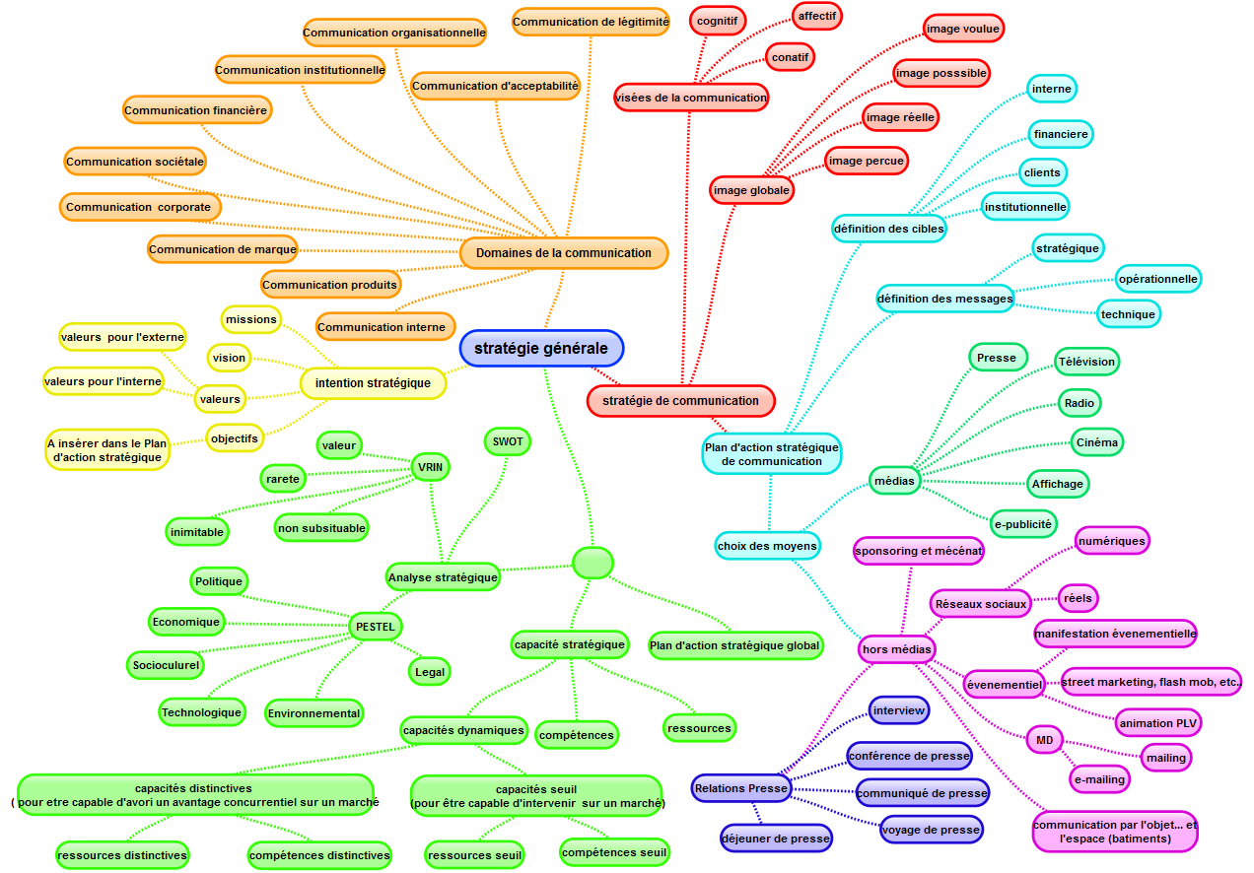
Place des Relations Presse

Slide 5
Stratégie globale stratégie de com
Planifier, mettre en œuvre, exécuter, évaluer les actions nécessaires pour assurer une position dominante dans un espace donné afin d’en retirer un résultat favorable pour l’organisation
Choix d’un domaine d’activités
Choix d’un discours
(Définition d’un positionnement discursif)
Management d’un portefeuille d’activités
Management d’une image globale
Définition des cibles
Définition des messages
Définition des moyens
Choix d’allocation des ressources
Ressources en communication
Activités A
Activités B
Développement Désengagement
Croissance interne Croissance externe Partenariats /alliances Cessions

Slide 6
Les relations presse dans la communication d’entreprise
Domaines
Communication organisationnelle
Communication institutionnelle
Communication financière
Communication sociétale
Communication corporate
Communication de marque
Communication produits
Communication interne
Techniques
Publicité
Evénementiel
Réseaux sociaux
Relations presse
Partenariat
Communication directe

Slide 7
Etude du flux d’information : théories de l’info / com
Les concepts à la base des théories sur le discours des médias et sur le discours d’entrereprise
Le message
l’information dans son contexte de :
production
transmission
réception

Slide 8
Communication concepts de base
le champ de la communication :
Qui, dit quoi, par quel canal, à qui, avec quels effets ?
(Modèle de Laswell 1948)
(Reste le modèle dominant pour l’étude de la relation presse)
cinq secteurs d’étude en matière de communication :
émetteurs
contenu
médium
audience
effets
Notes:
ref structure et fonction et la communication dans la société Laswell 1948
Le champ de la Com : Henri Laswell ( 1940) étude sur la sociologie des médias
Toute communication suppose donc une source , distincte ou non d’un émetteur ou communicateur qui code dans un message la signification issue de la source, quelle que soit la nature matérielle du code utilisé : signaux acoustiques, vocaux ou non, signaux optiques, signaux directs non permanents (gestes, éclairs) ou au contraire fixés en enregistrements ou documents (écriture, photographie, cinéma, etc.). Le message ainsi constitué est transmis par un support matériel, ligne ou canal de transmission vers un récepteur qui déchiffre ou décode le message dans l’état où il le reçoit (après pertes et brouillages éventuels dus au bruit ) et en tire ainsi sa propre version ou signification (version du destinataire). On reconnaîtra ici le schéma élémentaire usité dans la théorie de l’information .

Slide 9
Communication concepts de base
Théorie de la communication Shannon 1949
Applicable à tout domaine scientifique ( télécom, biologie, sociologie, linguistique)
source
message codage
émetteur
canal
récepteur décodage
destination
Notes:
En 1949, Claude E. Shannon, mathématicien travaillant pour la compagnie de téléphone Bell, publie la Théorie mathématique de la communication. Il y propose ce qu'il appelle le schéma du «système général de communication », dont le cadre conceptuel repose sur la chaîne d'éléments suivants : une source d'information, qui produit un message (la parole au téléphone, par exemple ); un émetteur, qui transforme le message en signaux (le téléphone transformant la voix en oscillations électriques ); un canal, grâce auquel sont transportés les signaux (câble téléphonique ); un récepteur, qui reconstruit le message à partir des signaux ; et une destination, qui est la personne (ou la chose ) à laquelle le message est envoyé. La théorie de Shannon, qui fait des emprunts manifestes à la biologie du système nerveux, constitue bientôt un point de ralliement pour des disciplines aussi diverses que la physique, les mathématiques, la sociologie, la psychologie, la linguistique et la biologie moléculaire. À travers les notions de code, d'image, de message et d'information, ces sciences partageront désormais la même grille de lecture. Dès le départ, des chercheurs se sont insurgés contre une telle transposition d'un schéma mathématique dans d'autres disciplines. Toutefois, pendant plus de trois décennies, cette théorie linéaire inspirera la plupart des approches de la communication, et le schéma établi par le mathématicien Shannon – émetteur /message /récepteur – deviendra la référence obligée pour tout néophyte en sociologie des médias.

Slide 10
Les modes de communication de l’entreprise
Direct : Pub, Packaging, Relations publiques, Communication en Marketing Direct, PLV, affichage, , com virale
Indirect : Relations Presse, Lobbying, parrainage , com de prescription, com virale

Slide 11
Typologie des messages
Exhaustivité
Rapport
financier
annuel
Crédibilité
Page
Test produits
communiqué
Bruit
Intégrité
rumeur
slogan
Invraisemblance
Incomplétude

Slide 12
Typologie des messages de communication
Hiérarchie des thèmes
Message stratégique
Message opérationnel
Message technique

Slide 13
Les actes de communication
Les visées du discours
Factitive : faire faire
Informative : faire savoir
Persuasive : faire croire
Séductrice : faire ressentir

Slide 14
Le discours : éléments d’analyse
Les genres du discours
Narratif
Descriptif
Argumentatif
Explicatif
Axe argumentatif
Axe narratif
Axe descriptif

Slide 15
Le discours : éléments d’analyse
Données
Donc M, C
SI p ALORS q
p→DONC →q
p←CAR←q.
Puisque L
A moins que R
Etant donné S
Donnée : Harry est né aux Bermudes
Conclusion : Harry est citoyen britannique
Loi de passage ou Garant : puisque les gens nés aux Bermudes
sont généralement citoyens britanniques
Support : étant donné les statuts et décrets suivants
Modalisateur correspond à un adverbe et renvoie à
une Restriction : à moins que ses deux parents n’aient été étrangers ou qu’il ait été naturalisé

Slide 16
Le dispositif de communication
Mise en scène
Positions inerlocutives
Statut ( prof, médecin)
Rôle ( modèles culturels associés à un statut donné)
Place, rapport de place

Slide 17
Le contrat de communication
Les finalités des acteurs
Le dispostif
Les contraintes discursives
  Espace de locution( je parle au nom de quoi)
  Espace de relation
  Espace de thématisation

Slide 18
Le discours de communication médiatique
Le prédiscours
événement brut
événement construit
événement interprété

Slide 19
La communication omniprésente dans la vie de l’entreprise
Emergence d’un concept
Prise en compte dans la vie de l’entreprise
Déclinaison du concept de l’entreprise communicante

Slide 20
Émergence d’un concept
Entreprise et société de consommation
modèle culturel nord américain- reconstruction- 30 glorieuses
Modèle classique marketing et publicité
Promesses du produit (performances, prix)
Mai 68 : rejet des valeurs de la société de consommation
Rejet du modèle classique du consommateur et des marchés à information parfaite ( Walras)
Notes:
Consensus sur les valeurs de la société de consommation. Mettre les produits à portée du plus grand nombre ( Henry Ford). Sortie de l’époque de pénurie de guerre. Période d’innovations technologiques fortes dans la production de biens de consommation ( voiture, télé, electro-ménager)
Mais en m^me temps montée du phénomène de consommation de la génération rock.
Source Brochand :La communication est uniquement publicitaire. L’age de la Réclame
1 Modele behaviouriste ( Pavlov) stimulus réponse 2 modele de la hiérarchie des effets de la pub: stade cognitif (information sur le produit) stade affectif (attitude , image de marque, préférence de marque) effets conatifs ( etude des comportements) modele AIDA de Lewis : Attention Interet Désir Achat
Mai 68 : dépasse le cadre français. USA (Vietnam), pays de l’Est.
Développement d’un théorie de la firme, plus uniquement basée sur le calcul micro économique. Développement des théories managériales. Recherche d’analyses plus approfondies du comportement du consommateur. Développement des théories en communication . Tendances à la pluridisciplinarité
Baudrillard : La société de consommation, ses mythes ses structures : on ne consomme pas l’objet en soi ( dans sa valeur d’usage) on manipule des objets comme signes, réferents à un groupe social.
La consommation étant consommation de signes autant que de produits, les publicitaires vont développer une communication publicitaire basée sur le signe.

Slide 21
Prise en compte dans la vie de l’entreprise
Une révolution tirée par la PUB
Le rôle des agences de com. dans l’établissement d’un nouveau paradigme décennie 70
L’émergence de l’image conséquence de l’explosion de l’audio visuel
L’apport de l’école américaine Mac Luhan
(rôle du medium)
Notes:
Mc Luhan le medium c’est le message La galaxie Gutenberg : 1962

Slide 22
Nouveaux rapports de force pour la communication
Renforcée par
l’intégration au management
L’impact financier
de l’image
La montée des contestations et des menaces
L’émergence de nouvelles tendances
Fragilisée par le triomphe de la finance et du marketing
La surveillance interne contrôle de gestion, achats
Le zapping des nouvelles campagnes
Fonction communication
T.Libaert La communication la nouvelle donne 62

Slide 23
Une Communication volontaire
Construction de l’image
Problématique des domaines de la Com
Les acteurs
La mise en œuvre :
Territoire de marque et Identité visuelle

Slide 24
Construction de l’image globale
Missions
Valeurs
Engagements
        (Joel Gayet la totale communication Top editions)

Slide 25
Communication
Ce que dit l’entreprise sur elle même
Ce qu’elle fait
Comment elle le fait
Quelle contribution sociétale
Ossard 1999 cf T.Libaert La communication la nouvelle donne p141
Notes:
Image :
analyse de Brochand concerne l’image produit
Ensemble des représentations et des associations attachées par un individu à un produit, une marque, une entreprise, un individu...
NB: On privilégie, dans cet article, l'étude de l'image des marques.
1. Image perçue, image voulue, image crue
a) Image perçue:
C'est le sens que l'on donne généralement au terme "image". C'est la perception par les autres, d'une marque, d'un produit, d'une entreprise. L'image perçue est pour le spécialiste du marketing ou de communication l'image réelle. La définition générale donnée au début de cet article correspond à cette notion de l'image.
b) Image voulue:
C'est ce que voudraient être les marques, les entreprises, les individus. En marketing, l'image voulue correspond à la notion de positionnement: une volonté stratégique de modifier l'image perçue pour la positionner de façon précise dans l'esprit de la cible et la différencie de la concurrence.
c) Image crue:
L'image perçue est la perception par les autres d'une marque, d'un produit, d'une entreprise. L'image crue est l'image que l'on croit avoir auprès de ses clients, de ses fournisseurs, de son personnel...etc. On se trompe souvent sur sa propre image. Il est intéressant de mesurer les écarts entre image perçue, image vue et image voulue pour apprécier le réalisme du changement d'image que l'on veut opérer.
2. Le rôle de l'image.
Selon D. Aaker et J. Lendrevie (1), l'image d'une marque
- aide le traitement de l'information par le consommateur. L'image est un résumé d'impressions. C'est un processus simplificateur. Elle favorise le repérage des marques et les conduites répétitives (fidélisation)
- différencie et positionne par rapport aux marques concurrentes
- crée des attitudes favorables/ou défavorables envers la marque
- donne des raisons d'acheter/ou de ne pas acheter
- valorise les individus qui achètent
- permet les extensions de marque
3. Les caractéristiques d'une image.
a) L'image est personnelle: c'est l'image perçue par un individu ou par un groupe.
Il y a autant d'images que d'individus. En fait, on travaille en marketing et en communication non pas sur la perception de chacun mais sur celle des groupes: consommateurs, distributeurs, opinion publique,etc. L'image est alors une image "moyenne". Ce sont les représentations partagées par l'ensemble ou la majorité des membres du groupe étudié. La notion de "moyenne" n'a pas toujours beaucoup de sens et il peut être très utile de segmenter les publics selon les différences d'image et d'identifier les traits d'image sur lesquels varient le plus et varient le moins les perceptions de chaque membre du groupe.
b) Une image est subjective et c'est une représentation mentale:
Une image correspond à une réalité puisque c'est la façon dont on se représente, à un moment donné, une marque ou un produit, mais l'image peut être très éloignée de la vérité objective de cette marque ou de ce produit. Renault qui avait dans les années 80 un problème majeur d'image en matière de qualité, a mis plus longtemps à changer son image sur ce trait (qualité perçue) qu'à modifier ses produits pour atteindre un excellent niveau de qualité objective.
c) Une image est sélective et infidèle.
C'est la conséquence de ce qui précède. Cela tient au caractère subjectif de l'image. L'image est une impression simplifiée d'une réalité complexe (Kotler). L'image est souvent le fruit d'une perception orientée. Le fond même de l'image oriente les perceptions ultérieures. On pardonne volontiers à une marque que l'on aime. On choisit, parfois exagérément, les traits les plus négatifs des marques que l'on n'aime pas.
d) Une image est un ensemble de perceptions relativement stables.
C'est ce qui donne du sens et de l'intérêt pratique aux études d'image que l'on fait. Une image est le résultat d'une perception globale (théorie de la Gestalt). Il faut donc se méfier de l'exploitation de certaines études analytiques des images qui peuvent conduire à des interprétations partielles et partiales.
Une image est un tout relativement stable dans le temps. C'est ce qui donne de l'intérêt aux études et aux politiques d'image.
e) Image révélée et image potentielle.
La perception d'une marque, d'une organisation, d'un individu se fait à deux niveaux : un niveau émergé (l'image révélée) et un niveau latent (l'image potentielle ou image latente). Il faut recourir à des techniques différentes pour appréhender ces deux niveaux.
4. Les facteurs qui produisent l'image.
Ils peuvent être extrêmement divers.
- L'identité de la marque et de l'entreprise: nom, système d'identification visuelle et sonore, histoire de la marque, valeurs attachées à la marque et son entreprise.
- Le produit: les attributs du produit, les bénéfices objectifs, psychologiques, sociologiques que le consommateur pense en retirer, les nouveaux produits (l'innovation est un facteur déterminant d'évolution d'une image), l'expérience retirée de l'usage des produits de la marque (autre facteur tout à fait déterminant),les lieux, moments, modes d'utilisation du produit.
- Le prix
- La qualité perçue
- Ce qu'en disent les autres : bouche à oreille, rédactionnel...
- La communication de l'entreprise
- L'image des acheteurs: facteur particulièrement important pour les produits à statut comme les alcools, les produits de luxe, les automobiles...
- l'image des distributeurs
- La notoriété de la marque. Une marque inconnue est suspecte.
- La concurrence: une image se comprend souvent en fonction de l'image de ses concurrents. Les images sont d'abord relatives.
5. Les méthodes et techniques d'analyse d'une image de marque.
Une image de marque est un ensemble plus ou moins riche, plus ou moins structuré d'associations qu'on appelle indifféremment connotations de marques, attributs de marque, points d'image, traits d'image...etc
L'étude d'une image passe par trois phases :
a - le recueil des données
b - l'analyse des données
c - la représentation des images ainsi étudiées
a) Le recueil des données.
Avant d'énumérer les principales méthodes d'études des images, on notera que dans la pratique, les entreprises n'ont généralement pas besoin d'analyser de façon exhaustive leur image et de déterminer une pseudo "valeur absolue" de l'image. Il importe, bien plus souvent, de déterminer les traits les plus significatifs, ceux qui déterminent les attitudes et les comportements des consommateurs et de faire des analyses comparées avec la concurrence. L'image d'une marque n'a pas grande valeur en soi ; ce qui compte plus, c'est la perception de cette marque par rapport à celle des marques concurrentes.
Les techniques d'étude des images peuvent être :
1- quantitatives ou qualitatives.
Dans le premier cas, on essaie de mesurer et de quantifier l'image perçue. Les échantillons sont importants. Ils doivent être représentatifs. Les enquêteurs doivent être le plus neutres possible.
Les méthodes qualitatives cherchent plus à explorer et comprendre qu'à mesurer et à quantifier. Elles se font souvent sur de petits groupes qui ne sont pas représentatifs au sens mathématique mais qui devraient être suffisamment significatifs, ce qui est loin d'être toujours le cas.
Le rôle des enquêteurs est déterminant, tout comme l'interprétation des phénomènes observés.
2- individuelles ou collectives.
Dans le premier cas, on demande à chaque individu du groupe étudié d'apprécier une marque sur différentes dimensions et on agrège les résultats. Dans le second cas, on travaille sur des groupes.
3- directes ou indirectes.
Dans les méthodes directes, on demande aux individus de décrire les associations qui leur viennent à l'esprit et de donner une note aux différentes dimensions qui sont retenues pour l'analyse de la marque. Dans les méthodes indirectes, on procède par association, projection, regroupement de marques perçues de façon similaire...etc
Les méthodes qualitatives sont souvent indirectes. Les méthodes quantitatives sont souvent directes.
On fait souvent un usage mixte de ces approches. On peut commencer par faire du qualitatif, du collectif et de l'indirect pour déterminer les connotations de marques les plus significatives puis faire appel à du quantitatif, du direct, et de l'individuel pour évaluer la perception sur les dimensions de l'image les plus significatives.
b) Les principaux outils d'analyse des images
1°- Méthode quantitatives
- Le différentiel sémantique (ou échelles sémantiques différentielles dites encore, échelles d'Osgood). On demande à chaque personne interrogée d'évaluer la marque sur des dimensions représentées par des qualificatifs extrêmes. Les échelles d'Osgood se font généralement à 7 intervalles, parfois à 5 intervalles.
Exemple :
Moderne I-----I-------I-------I-------I------I------I-----I Traditionnel
Les échelles d'Osgood permettent de tracer le profil d'une marque sur plusieurs dimensions. Cela permet de mettre facilement en évidence les différences de profils, entre plusieurs marques, de noter les traits d'image qui posent le plus problème et de suivre l'évolution d'une image ce qui suppose que ces études soient faites de façon systématique, en conservant la même méthodologie.
- Les échelles de Likert
On donne aux personnes interrogées différentes appréciations de la marque étudiée et on leur demande de dire si elles sont d'accord. On utilise souvent une échelle de notes allant de 1 à 5. Une note 5 correspond à 'Tout à fait d'accord", une note 1 à "Pas d'accord du tout".
Exemple:
. La qualité des véhicules Renault a beaucoup progressé au cours des dernières années
Tout à fait Pas du tout
d'accord d'accord
1_________________2______________3_______________4_____________5_
Exemple de question: "En matière de qualité, Renault fait aujourd'hui jeu égal avec Mercédes"
. Analyse de la similarité (ou des différences) entre marques
On demande à l'échantillon de regrouper les marques qui se ressemblent le plus ou d'opposer les marques qui diffèrent le plus.
2°- Méthodes qualitatives.
. Collectives : Ce sont les entretiens de groupe
. Individuelles : On procède par association et projection. Les méthodes projectives sont variées:
- Techniques verbales : Brainstorming, associations libres, à partir de mots clés, phrases à compléter, histoires à raconter, portrait chinois (si la marque était un homme célèbre ce serait..., si c'était un objet ce serait...., si c'était un pays ce serait...etc).
- Techniques visuelles : On demande d'interprêter des situations, de faire ou de compléter des dessins, d'associer des personnages ou des objets aux marques.
Par exemple, on demande d'associer différentes marques d'autoradios à différentes marques d'automobiles et à différents personnages.
c) L'analyse des données.
Elle est relativement simple lorsqu'on utilise des méthodes quantitatives et directes. Elle est beaucoup plus délicate lorsqu'on recourt à des méthodes qualitatives et indirectes.
On répertorie les différents traits de l'image et on étudie leur intérêt.
- Universalité: Ces traits sont-ils communs à l'ensemble de la cible ou à certains individus seulement?
- Force: Correspondent-ils à des bénéfices-consommateurs jugés déterminants ou très secondaires?
- Netteté: Ces traits sont-ils formulés de façon précise ou floue?
- Proximité: Ces traits sont-ils formulés de façon spontanée ou sont-ils latents?
- Valeur: Ces traits sont-ils positifs, neutres ou négatifs pour la marque?
d) La représentation des images (Mappings).
On a déjà cité quelques méthodes comme celle des profits d'image sur les échelles sémantiques différentielles. La méthode la plus fréquente consiste à dresser une carte des perceptions où l'on indique les perceptions de la marque, celle des concurrents et parfois les points jugés idéaux par le consommateur. Ces cartes (ou "mappings") se font généralement sur 2 axes, la représentation et l'interprétation des données étant évidemment beaucoup plus délicate dès que l'on dépasse deux dimensions.
Il est donc de la plus grande importance de définir de façon la plus scientifique possible, les axes les plus significatifs. Or, dans la plupart des cas, ces axes sont définis de façon très empirique

Slide 26
Construction de l’image globale
Vision
Missions
Valeurs
Engagements
        (Joel Gayet la totale communication Top editions)

Slide 27
Image et communication
Image globale
Communication institutionnelle
Communication Corporate
Communication de marque
Communication produits
Communication interne
Messages :
Stratégique
Opérationnel
Technique
Vision
Missions
Valeurs
Engagements
Territoire de marque
Notes:
Image :
analyse de Brochand concerne l’image produit
Ensemble des représentations et des associations attachées par un individu à un produit, une marque, une entreprise, un individu...
NB: On privilégie, dans cet article, l'étude de l'image des marques.
1. Image perçue, image voulue, image crue
a) Image perçue:
C'est le sens que l'on donne généralement au terme "image". C'est la perception par les autres, d'une marque, d'un produit, d'une entreprise. L'image perçue est pour le spécialiste du marketing ou de communication l'image réelle. La définition générale donnée au début de cet article correspond à cette notion de l'image.
b) Image voulue:
C'est ce que voudraient être les marques, les entreprises, les individus. En marketing, l'image voulue correspond à la notion de positionnement: une volonté stratégique de modifier l'image perçue pour la positionner de façon précise dans l'esprit de la cible et la différencie de la concurrence.
c) Image crue:
L'image perçue est la perception par les autres d'une marque, d'un produit, d'une entreprise. L'image crue est l'image que l'on croit avoir auprès de ses clients, de ses fournisseurs, de son personnel...etc. On se trompe souvent sur sa propre image. Il est intéressant de mesurer les écarts entre image perçue, image vue et image voulue pour apprécier le réalisme du changement d'image que l'on veut opérer.
2. Le rôle de l'image.
Selon D. Aaker et J. Lendrevie (1), l'image d'une marque
- aide le traitement de l'information par le consommateur. L'image est un résumé d'impressions. C'est un processus simplificateur. Elle favorise le repérage des marques et les conduites répétitives (fidélisation)
- différencie et positionne par rapport aux marques concurrentes
- crée des attitudes favorables/ou défavorables envers la marque
- donne des raisons d'acheter/ou de ne pas acheter
- valorise les individus qui achètent
- permet les extensions de marque
3. Les caractéristiques d'une image.
a) L'image est personnelle: c'est l'image perçue par un individu ou par un groupe.
Il y a autant d'images que d'individus. En fait, on travaille en marketing et en communication non pas sur la perception de chacun mais sur celle des groupes: consommateurs, distributeurs, opinion publique,etc. L'image est alors une image "moyenne". Ce sont les représentations partagées par l'ensemble ou la majorité des membres du groupe étudié. La notion de "moyenne" n'a pas toujours beaucoup de sens et il peut être très utile de segmenter les publics selon les différences d'image et d'identifier les traits d'image sur lesquels varient le plus et varient le moins les perceptions de chaque membre du groupe.
b) Une image est subjective et c'est une représentation mentale:
Une image correspond à une réalité puisque c'est la façon dont on se représente, à un moment donné, une marque ou un produit, mais l'image peut être très éloignée de la vérité objective de cette marque ou de ce produit. Renault qui avait dans les années 80 un problème majeur d'image en matière de qualité, a mis plus longtemps à changer son image sur ce trait (qualité perçue) qu'à modifier ses produits pour atteindre un excellent niveau de qualité objective.
c) Une image est sélective et infidèle.
C'est la conséquence de ce qui précède. Cela tient au caractère subjectif de l'image. L'image est une impression simplifiée d'une réalité complexe (Kotler). L'image est souvent le fruit d'une perception orientée. Le fond même de l'image oriente les perceptions ultérieures. On pardonne volontiers à une marque que l'on aime. On choisit, parfois exagérément, les traits les plus négatifs des marques que l'on n'aime pas.
d) Une image est un ensemble de perceptions relativement stables.
C'est ce qui donne du sens et de l'intérêt pratique aux études d'image que l'on fait. Une image est le résultat d'une perception globale (théorie de la Gestalt). Il faut donc se méfier de l'exploitation de certaines études analytiques des images qui peuvent conduire à des interprétations partielles et partiales.
Une image est un tout relativement stable dans le temps. C'est ce qui donne de l'intérêt aux études et aux politiques d'image.
e) Image révélée et image potentielle.
La perception d'une marque, d'une organisation, d'un individu se fait à deux niveaux : un niveau émergé (l'image révélée) et un niveau latent (l'image potentielle ou image latente). Il faut recourir à des techniques différentes pour appréhender ces deux niveaux.
4. Les facteurs qui produisent l'image.
Ils peuvent être extrêmement divers.
- L'identité de la marque et de l'entreprise: nom, système d'identification visuelle et sonore, histoire de la marque, valeurs attachées à la marque et son entreprise.
- Le produit: les attributs du produit, les bénéfices objectifs, psychologiques, sociologiques que le consommateur pense en retirer, les nouveaux produits (l'innovation est un facteur déterminant d'évolution d'une image), l'expérience retirée de l'usage des produits de la marque (autre facteur tout à fait déterminant),les lieux, moments, modes d'utilisation du produit.
- Le prix
- La qualité perçue
- Ce qu'en disent les autres : bouche à oreille, rédactionnel...
- La communication de l'entreprise
- L'image des acheteurs: facteur particulièrement important pour les produits à statut comme les alcools, les produits de luxe, les automobiles...
- l'image des distributeurs
- La notoriété de la marque. Une marque inconnue est suspecte.
- La concurrence: une image se comprend souvent en fonction de l'image de ses concurrents. Les images sont d'abord relatives.
5. Les méthodes et techniques d'analyse d'une image de marque.
Une image de marque est un ensemble plus ou moins riche, plus ou moins structuré d'associations qu'on appelle indifféremment connotations de marques, attributs de marque, points d'image, traits d'image...etc
L'étude d'une image passe par trois phases :
a - le recueil des données
b - l'analyse des données
c - la représentation des images ainsi étudiées
a) Le recueil des données.
Avant d'énumérer les principales méthodes d'études des images, on notera que dans la pratique, les entreprises n'ont généralement pas besoin d'analyser de façon exhaustive leur image et de déterminer une pseudo "valeur absolue" de l'image. Il importe, bien plus souvent, de déterminer les traits les plus significatifs, ceux qui déterminent les attitudes et les comportements des consommateurs et de faire des analyses comparées avec la concurrence. L'image d'une marque n'a pas grande valeur en soi ; ce qui compte plus, c'est la perception de cette marque par rapport à celle des marques concurrentes.
Les techniques d'étude des images peuvent être :
1- quantitatives ou qualitatives.
Dans le premier cas, on essaie de mesurer et de quantifier l'image perçue. Les échantillons sont importants. Ils doivent être représentatifs. Les enquêteurs doivent être le plus neutres possible.
Les méthodes qualitatives cherchent plus à explorer et comprendre qu'à mesurer et à quantifier. Elles se font souvent sur de petits groupes qui ne sont pas représentatifs au sens mathématique mais qui devraient être suffisamment significatifs, ce qui est loin d'être toujours le cas.
Le rôle des enquêteurs est déterminant, tout comme l'interprétation des phénomènes observés.
2- individuelles ou collectives.
Dans le premier cas, on demande à chaque individu du groupe étudié d'apprécier une marque sur différentes dimensions et on agrège les résultats. Dans le second cas, on travaille sur des groupes.
3- directes ou indirectes.
Dans les méthodes directes, on demande aux individus de décrire les associations qui leur viennent à l'esprit et de donner une note aux différentes dimensions qui sont retenues pour l'analyse de la marque. Dans les méthodes indirectes, on procède par association, projection, regroupement de marques perçues de façon similaire...etc
Les méthodes qualitatives sont souvent indirectes. Les méthodes quantitatives sont souvent directes.
On fait souvent un usage mixte de ces approches. On peut commencer par faire du qualitatif, du collectif et de l'indirect pour déterminer les connotations de marques les plus significatives puis faire appel à du quantitatif, du direct, et de l'individuel pour évaluer la perception sur les dimensions de l'image les plus significatives.
b) Les principaux outils d'analyse des images
1°- Méthode quantitatives
- Le différentiel sémantique (ou échelles sémantiques différentielles dites encore, échelles d'Osgood). On demande à chaque personne interrogée d'évaluer la marque sur des dimensions représentées par des qualificatifs extrêmes. Les échelles d'Osgood se font généralement à 7 intervalles, parfois à 5 intervalles.
Exemple :
Moderne I-----I-------I-------I-------I------I------I-----I Traditionnel
Les échelles d'Osgood permettent de tracer le profil d'une marque sur plusieurs dimensions. Cela permet de mettre facilement en évidence les différences de profils, entre plusieurs marques, de noter les traits d'image qui posent le plus problème et de suivre l'évolution d'une image ce qui suppose que ces études soient faites de façon systématique, en conservant la même méthodologie.
- Les échelles de Likert
On donne aux personnes interrogées différentes appréciations de la marque étudiée et on leur demande de dire si elles sont d'accord. On utilise souvent une échelle de notes allant de 1 à 5. Une note 5 correspond à 'Tout à fait d'accord", une note 1 à "Pas d'accord du tout".
Exemple:
. La qualité des véhicules Renault a beaucoup progressé au cours des dernières années
Tout à fait Pas du tout
d'accord d'accord
1_________________2______________3_______________4_____________5_
Exemple de question: "En matière de qualité, Renault fait aujourd'hui jeu égal avec Mercédes"
. Analyse de la similarité (ou des différences) entre marques
On demande à l'échantillon de regrouper les marques qui se ressemblent le plus ou d'opposer les marques qui diffèrent le plus.
2°- Méthodes qualitatives.
. Collectives : Ce sont les entretiens de groupe
. Individuelles : On procède par association et projection. Les méthodes projectives sont variées:
- Techniques verbales : Brainstorming, associations libres, à partir de mots clés, phrases à compléter, histoires à raconter, portrait chinois (si la marque était un homme célèbre ce serait..., si c'était un objet ce serait...., si c'était un pays ce serait...etc).
- Techniques visuelles : On demande d'interprêter des situations, de faire ou de compléter des dessins, d'associer des personnages ou des objets aux marques.
Par exemple, on demande d'associer différentes marques d'autoradios à différentes marques d'automobiles et à différents personnages.
c) L'analyse des données.
Elle est relativement simple lorsqu'on utilise des méthodes quantitatives et directes. Elle est beaucoup plus délicate lorsqu'on recourt à des méthodes qualitatives et indirectes.
On répertorie les différents traits de l'image et on étudie leur intérêt.
- Universalité: Ces traits sont-ils communs à l'ensemble de la cible ou à certains individus seulement?
- Force: Correspondent-ils à des bénéfices-consommateurs jugés déterminants ou très secondaires?
- Netteté: Ces traits sont-ils formulés de façon précise ou floue?
- Proximité: Ces traits sont-ils formulés de façon spontanée ou sont-ils latents?
- Valeur: Ces traits sont-ils positifs, neutres ou négatifs pour la marque?
d) La représentation des images (Mappings).
On a déjà cité quelques méthodes comme celle des profits d'image sur les échelles sémantiques différentielles. La méthode la plus fréquente consiste à dresser une carte des perceptions où l'on indique les perceptions de la marque, celle des concurrents et parfois les points jugés idéaux par le consommateur. Ces cartes (ou "mappings") se font généralement sur 2 axes, la représentation et l'interprétation des données étant évidemment beaucoup plus délicate dès que l'on dépasse deux dimensions.
Il est donc de la plus grande importance de définir de façon la plus scientifique possible, les axes les plus significatifs. Or, dans la plupart des cas, ces axes sont définis de façon très empirique

Slide 28
Construction de l’image : vision
Vision : ce qui est commun aux membres d’une organsiation ce qu’ils veulent faire ensemble, les valeurs partagées, ce que l’organisation apporte à la société, la manière dont elle réalise un projet
Ce que fait l’organisation ( domaine de compétence, activité matérielle)
Son identité ( qui est elle face à son environnement)
Sa mission ( sa raison d’être dans la société)
Son ambition ( objectif correspondant à la mission)
Les conditions du succès
Les comportements et attitudes pour progresser ( valeurs)
Notes:
In les Organisations article les mythes de l’entreprise source Alain Ehrenberg le culte de la performance Calmann Levy 1989

Slide 29
Construction de l’image : vision
Pourquoi formuler une vision :
  définit le cap à atteindre, les finalités de l’organisation ( qui se traduiront par des objectifs)
Quand formuler une vision :
  quand les membres de l’organisation ne savent plus quelles sont les finalités de leur action
  Quand des changement structurels apparaissent dans l’organisation
Comment formuler une vision
  Par l’écoute des différents acteurs et publics de l’organisation
  Dans une organisation déjà existante la vision ne peut être le résultat de la seule volonté du seul dirigeant (charisme ?) elle doit être partagée par les membres
  Elle doit être formulée explicitement dans uen projet d’entreprise
Notes:
In les Organisations article les mythes de l’entreprise source Alain Ehrenberg le culte de la performance Calmann Levy 1989

Slide 30
Construction de l’image : mission
Mission : objectif de l’entreprise / de la marque réalisée par ses produits
Thème fédérateur d’abord pour l’interne :
Ford : démocratiser l’automobile
Walt Disney : répandre le bonheur
Sony : revaloriser l’image des produits japonais
Laboratoire Merck : préserver la vie humaine
Bad ! : Philipps toujours une longueur d’avance→ interne
Aux origines : les mythes fondateurs
Mythe de l’entrepreneur, père fondateur ( Rockefeller, Francis Bouygues)
Passage du héros au compétiteur,
changement de normes (capitaine d’équipe, ex Tapie et implication dans le foot)
Mystique de l’entreprise EDF : apporter la Lumière
Notes:
In les Organisations article les mythes de l’entreprise source Alain Ehrenberg le culte de la performance Calmann Levy 1989

Slide 31
Construction de l’image : valeurs
Valeurs : expression de l’éthique de l’entreprise
Principes d’action
Les valeurs doivent faire l’objet d’un projet interne
Une société ne se manage pas par des procédures mais par des valeurs. (Michel Perchet Disneyland)
Exemples :
Groupama assurances
Transparence ( vis à vis des sociétaires)
Responsabilité ( de l’assureur) :
Solidarité : pour les assurés dans l’indemnisation des sinistres
Intermarché : Indépendance partage, amitié solidarité
Reebook : Défier
Carrefour : Positiver
Notes:
Ex Hollywood : 6 axes principaux ( cf Brochand p119)
Universalité : référence mondiale par le taux de notoriété
Fraicheur : présence de l’eau dans les spots symbolise aussi la fraicheur d’esprit
Jeunesse modernité: com basée sur des jeunes pratiquant des sports orientés fun
Plaisir joie de vivre
Echange générosité
Bonheur évasion

Slide 32
Des valeurs à la culture d’entreprise
La culture d’entreprise comme ensemble de :
Valeurs ( bien / mal)
Croyances ( vrai / faux)
Normes de comportement
Caractéristique de la culture : l’évidence
(manière de percevoir le monde dont on a oublié l’origine et la raison d’être)
Discordance entre le discours managérial (le client) et la perception réelle des salariés (valeurs axées sur la technique)
distinction entre les valeurs partagées et les valeurs de la direction
(valeurs opérantes et valeurs déclarées)
Eric Delavallée : la culture d’entreprise ed d’organisation
Argyris et Schon 1978 Organisationnal learning Addisons Wesley
Notes:
L’organisation se compose de 4 sous systemes :
Culture
Objectifs
Techniques
Structures
Les evidences de comportement culturels peuvent se regrouper en catégories. Elles constituent alors en tant que regroupements, des traits culturels. ce sont ces traits qui constituent un paradigme ( ou une vision du monde)
Ainsi typologie d e traits culturels ( Schein 1995)
Relation à l’environnement
Nature de l’activité » humaine
Nature de la realité et de la verite
Nature du temps
Nature humaine
Nature des relations humaines
Degré d’homogénéité hétérogénéité du groupe

Slide 33
Regrouper les évidences de comportement culturels en catégories.
Elles constituent alors des traits culturels.
L’ensemble des traits constituent un paradigme
Typologie des traits culturels ( Schein 1995)
Métiers : satisfaction du client ou des actionnaires ?
quelle définition du métier par les salariés ?
quelle est la compétence distinctive de l’entreprise ?
Environnement : comment l’entreprise se situe face à ses concurrents
attitude face au changement
politique de communication
Relations interindividuelles : convivialité dans l’entreprise
structures formelle ou informelles
individu : critères de performance individuelle
critères d’évaluation
initiative autonomie

Slide 34
Construction de l’image : valeurs
8 familles sur 2 notions : valeurs identitaires et valeurs éthiques
2 axes valeurs de respect de la norme (valeurs morales ) et valeurs de dépassement de la norme (valeurs conquérantes)
Valeurs de compétences : savoir-faire, qualité, excellence exigence réactivité
Valeurs conquérantes : ambition esprit d’entreprise, innovation, progrès, combativité
Valeurs relationnelles: respect, proximité, confiance, esprit d’équipe
Valeurs de conduite: responsabilité, liberté, ouverture, authenticité
Valeurs morales: honnêteté, intégrité, transparence, franchise,loyauté
Valeurs sociétales: respecte environnement, solidariét, citoyenneté, développement durable
Valeurs d’épanouissement: humanisme, plaisir, developpement personnel, talents
Valeurs sociales: équité, pluralisme, participation
Source agence Wellcom 2004
Notes:
Ex Hollywood : 6 axes principaux ( cf Brochand p119)
Universalité : référence mondiale par le taux de notoriété
Fraicheur : présence de l’eau dans les spots symbolise aussi la fraicheur d’esprit
Jeunesse modernité: com basée sur des jeunes pratiquant des sports orientés fun
Plaisir joie de vivre
Echange générosité
Bonheur évasion

Slide 35
Construction de l’image : valeurs
Dépassement des normes
Valeurs conquérantes
Valeurs d’épanouissement
Valeurs sociétales
Valeurs de conduite
Identitaire
Ethique
Valeurs relationnelles
Valeurs sociales
Valeurs de compétence
Valeurs morales
Respect des normes
Notes:
Ex Hollywood : 6 axes principaux ( cf Brochand p119)
Universalité : référence mondiale par le taux de notoriété
Fraicheur : présence de l’eau dans les spots symbolise aussi la fraicheur d’esprit
Jeunesse modernité: com basée sur des jeunes pratiquant des sports orientés fun
Plaisir joie de vivre
Echange générosité
Bonheur évasion

Slide 36
Le Top 10 des valeurs des entreprises françaises
1 | Innovation/ Progrès | 31,7%
2 | Intégrité/ Honneté/Transparence | 26,4%
3 | Responsabilité | 26,4%
4 | Esprit / travail d ‘équipe | 23,3%
5 | Orientation/Satisfaction clients | 23,0%
6 | Humanisme | 14,3%
7 | Rapidité/Réactivté | 14,0%
8 | Environnement | 13,6%
9 | Qualité/ Fiabilité | 13,1%
10 | Partage/ Solidarité | 13,0%
Innovation/ progrès valeur identitaire réaffirmant l’insertion de l’entreprise dans la modernité, volonté d’améliorations constantes et démarche pionnier source: Wellcom
Notes:
Ex Hollywood : 6 axes principaux ( cf Brochand p119)
Universalité : référence mondiale par le taux de notoriété
Fraicheur : présence de l’eau dans les spots symbolise aussi la fraicheur d’esprit
Jeunesse modernité: com basée sur des jeunes pratiquant des sports orientés fun
Plaisir joie de vivre
Echange générosité
Bonheur évasion

Slide 37
Des valeurs à la culture d’entreprise
La culture d’entreprise comme ensemble de :
Valeurs ( bien / mal)
Croyances ( vrai / faux)
Normes de comportement
Caractéristique de la culture : l’évidence
(manière de percevoir le monde dont on a oublié l’origine et la raison d’être)
Discordance entre le discours managérial (le client) et la perception réelle des salariés (valeurs axées sur la technique)
distinction entre les valeurs partagées et les valeurs de la direction
(valeurs opérantes et valeurs déclarées)
Eric Delavallée : la culture d’entreprise ed d’organisation
Argyris et Schon 1978 Organisationnal learning Addisons Wesley
Notes:
L’organisation se compose de 4 sous systemes :
Culture
Objectifs
Techniques
Structures
Les evidences de comportement culturels peuvent se regrouper en catégories. Elles constituent alors en tant que regroupements, des traits culturels. ce sont ces traits qui constituent un paradigme ( ou une vision du monde)
Ainsi typologie d e traits culturels ( Schein 1995)
Relation à l’environnement
Nature de l’activité » humaine
Nature de la realité et de la verite
Nature du temps
Nature humaine
Nature des relations humaines
Degré d’homogénéité hétérogénéité du groupe

Slide 38
Regrouper les évidences de comportement culturels en catégories.
Elles constituent alors des traits culturels.
L’ensemble des traits constituent un paradigme
Typologie des traits culturels ( Schein 1995)
Métiers : satisfaction du client ou des actionnaires ?
quelle définition du métier par les salariés ?
quelle est la compétence distinctive de l’entreprise ?
Environnement : comment l’entreprise se situe face à ses concurrents
attitude face au changement
politique de communication
Relations interindividuelles : convivialité dans l’entreprise
structures formelle ou informelles
individu : critères de performance individuelle
critères d’évaluation
initiative autonomie

Slide 39
Les engagements : mise en œuvre de la mission et des valeurs
L’engagement doit être clair , crédible, associé à la marque
Patagonia : reversement de 1% du CA à la défense de la nature
Levis : pas de fabrication de jeans dans les pays où enfants sont exploités
Malongo : bioéthique
Engagement de transparence, d ’écoute…

Slide 40
Construction de l’image globale
Une double démarche : Communication / DRH
→ un projet d’entreprise
Danger : un argumentaire de com
Définir les objectifs de constitution de l’image ( Com)
Mettre en œuvre un processus de constitution de l’image avec le personnel ( DRH) :
Démarche initiale
Groupes de travail
Rapports de synthèse
Communication interne & externe des résultats

Slide 41
Les composantes de l’image
Nature de l’image | Cible | Fondement
Interne | Personnel | Degré d’adhésion
Financière | Communauté économique et financière | Appréciation de la valeur de l’entreprise
Technologique | Milieu professionnel | Estimation du savoir faire des performances et des perspectives de la firme
Produit | Consommateurs clients | Confiance dans la signature de l’entreprise, dans les promesses du produit
publique | Grand public Médias Pouvoirs publics Leaders d’opinion | Leur opinion sur l’insertion de la firme sa contribution à l’intérêt général, sa personnalité

Slide 42
Les acteurs de la communication
Direction
Services / Direction de la Communication
Le personnel de l’entreprise

Slide 43
La Com’
Responsable communication
Relations Presse
Relations publiques ->Evénementiel
Editing
Webmaster NTIC
Gestionnaire planification pub
DA PAO

Slide 44
Les actions
Construction de l’image globale
Le plan de communication

Slide 45
Le plan de communication
Faits : analyse de la situation
Objectifs : liste des enjeux
Stratégie : définition des messages hiérarchisation des cibles
Moyens d’exécution : exposé des techniques de communication
Définition du budget de communication

Slide 46
Le plan de communication
Quelle place dans le processus de management ?
Analyse de l’environnement
Analyse de l’entreprise
Plan de communication
Plan stratégique
Objectifs
Donner du sens…
Moyens
Thierry Libaert Le Plan de communication Dunod
Notes:
Le plan stratégique est aussi un objet de communication et doit inclure des préoccupations de com voi aussi p 65

Slide 47
Le plan de communication
Quels objectifs de communication :
insertion dans l’objectif stratégique
Notoriété (spontanée, top of mind, assistée, qualifiée)
→Visée cognitive
Image ( bonne, mauvaise)
→Visée affective
Adhésion à l’action
→Visée conative

Slide 48
Stratégie d’entreprise et stratégie de communication
Ne pas confondre communication de la stratégie et stratégie de communication
Rappel : la communication planifie ses actions de communication à partir d’un plan de communication . il doit répondre aux questions
Pourquoi : objectifs stratégiques de communication de l’émetteur
Quoi : objectifs de communication et messages clés
A qui : différente parties prenantes (stakeholders)
Par qui : les acteurs de la communication (DG, communicants, personnel de l’organisation)
Comment : moyens et techniques
Quand : calendrier avec différentes horizons temporels
A quel coût: moyens budgétaires et ressources humaines
Avec critères : évaluation des actions de la communication

Slide 49
Stratégie d’entreprise et stratégie de communication
Les objectifs de communication, les visées
Visée cognitive
Visée affective
Visée conative
… À différencier suivant les cibles de communication
 | Personnel | Actionnaires | P.P | clients | environnement | communauté
cognitif | Faire connaitre la stratégie d’entreprise ou d’organisation | Faire connaitre résultats et perspectives | Faire connaitre son éthique | Faire connaitre le produit | Faire connaitre la politique environnementale | Améliorer l’image de marque
affectif | Faire aimer l’entreprise développer des réseaux de solidarité |  |  | Faire aimer la marque | Faire aimer l’organisation améliorer son image environnementale
conatif | Faire adhérer | Fidéliser les actionnaires | Visées de lobbying | Faire acheter | Atténuer les oppositions | Donner du poids à la parole de l’organisation

Slide 50
Stratégie d’entreprise et stratégie de communication
Les composantes de l’image
Réputation
Valeurs
Image perçue
Image souhaitée
Personnalité
Identité
Image réelle
Image possible
Ex : nucléaire, tabac
Cf .le plan de communication Thierry Libaert Dunod

Slide 51
Stratégie d’entreprise et stratégie de communication
Les composantes de l’image
Nature de l’image | Cible | Fondement
Interne | Personnel | Degré d’adhésion
Financière | Communauté économique et financière | Appréciation de la valeur de l’entreprise
Technologique | Milieu professionnel | Estimation du savoir faire des performances et des perspectives de la firme
Produit | Consommateurs clients | Confiance dans la signature de l’entreprise, dans les promesses du produit
publique | Grand public Médias Pouvoirs publics Leaders d’opinion | Leur opinion sur l’insertion de la firme sa contribution à l’intérêt général, sa personnalité

Slide 52
Stratégie charte et ligne éditoriale
Stratégie éditoriale : ce qu’on veut dire
Ligne éditoriale : comment on le dit
Charte éditoriale : les règles d’écriture

Slide 53
Stratégie charte et ligne éditoriale
Stratégie éditoriale ou brand content :
Le marketing de contenu = stratégie éditoriale (content marketing, brand marketing ou brand content),
Vison marketing : Stratégie de création de contenus médias pour rechercher de nouveaux clients. Le marketing de contenu associe une logique de communication de marque à l’utilisation de supports média traditionnels.
Regroupe tous les contenus d’information produits par une entreprise (dossiers de presse, communiqués de presse, magazines consommateurs, newsletters, vidéos, rapports d’activités, livres blancs, infographies, études de cas, guides pratiques, photos, forums, blogs d'entreprises, contenus sur les réseaux sociaux).
brand content : (contenu de marque) considère le contenu comme une émanation de la marque pour ses différents publics.

Slide 54
Stratégie et ligne éditoriale
La stratégie éditoriale :
L’objectif de la communication : quel est l'objectif de votre marque, de votre entreprise ? Quelles sont vos valeurs ?
Les cibles :
Vos clients ? Vos partenaires ? La presse et les influenceurs
Bénéfice lecteur et thématiques abordées
Qu'apportez-vous à votre audience ? Il s'agit de votre offre de produit ou de service mais aussi de tout ce qui va avec en terme d'information, de contenu.
Qu'est-ce qui intéresse votre audience ?
Quels sont ses centres d'intérêts ?

Slide 55
Ligne éditoriale
Style (niveau de vocabulaire, constructions grammaticales, mots clés),
Ton (proche/distant, décontracté/sérieux, chaleureux/froid, etc.),
Formats (dossiers, articles, brèves, fils d’infos, animations, vidéos, FAQ, fiches produits, Quiz, etc.)
Le rythme de publication semaine ? jour ? En continu ?
Supports ? Un blog ? Facebook ? Twitter ? Une newsletter ? Du courrier papier ?
Le style rédactionnel : Quel contenu utiliser ? Des articles d'expertise ? Des blagues illustrées ? Des infographies ? Des vidéos ?
Vérifier :
  La concurrence : existe-t-il beaucoup de sites/blogs qui parlent de cette thématique ? Quelle est leur audience
  Les ressources : Où trouver du contenu ? Collaborations nécessaires ?
  La durabilité : Peut on parler de ce domaine sur le long terme ? Y’a-t-il matière à créer des articles pendant de longues années ? Ce domaine d’expertise est il évolutif ou stable ?
  L’intérêt / la participation : ce sujet est-il déjà exploité sur les réseaux sociaux ? Intéresse-t-il les internautes ? Dans quelle mesure ?

Slide 56
Stratégie et ligne éditoriale (1)
Stratégies et ligne éditoriale quelques points de détail :
Définition des objectifs
Quels sont les objectifs en créant votre site, votre blog ou votre journal d’entreprise ?
Souhaitez-vous diffuser de l’information sur votre entreprise, ses valeurs, ses produits et services ?
Souhaitez-vous acquérir de la notoriété sur un sujet ou un domaine en particulier ?
Souhaitez-vous fédérer une communauté ? etc…
Deuxième point à définir : les thématiques à traiter
Quelles informations souhaitez-vous communiquer ? Quels sujets souhaitez-vous traiter ?
coups de cœur, vie interne de votre entreprise, questions techniques liées à votre domaine d’activités etc…
Les cibles
A quel public, à quels lecteurs souhaitez-vous vous adresser ?
Souhaitez-vous vous adresser au grand public ? A une certaine catégorie socioprofessionnelle ? Quel type de relation souhaitez-vous entretenir avec vos lecteurs ? Suivant le public, ses attentes, et la relation que vous entretenez avec lui, vous pourrez définir le ton de votre publication : vouvoyer, tutoyer, parler de façon institutionnelle ou plus libre etc…

Slide 57
Stratégie et ligne éditoriale (2)
Stratégies et ligne éditoriale quelques points de détail :
Fixer le planning
Rythme de publication ?
Responsabilités de l’éditorial
Qui rédige ? Qui coordonne la réalisation des supports, Qui valide, qui autorise à publier
Règles rédactionnelles : concernant le format du texte (titres, chapeaux, intertitres, longueur des textes, des paragraphes, nombre de signes à ne pas dépasser…), le style de texte (argumentatif, informatif, factuel…), le type de vocabulaire à utiliser, les règles typographiques (choix de police de caractère, façon de décliner les sigles…), les règles en matière d’illustrations (cohérence des images, photos, schémas par rapport au contenu).
S’affranchir, ou s’écarter de sa ligne éditoriale ?
Question de la cohérence d’image

Slide 58
Charte éditoriale
les règles d’écriture : Du domaine de l’éthique

Slide 59
Un exemple de plan de communication
Service Communication / OBJECTIFS
COMMUNICATION ENVIRONNEMENT
n Développer les relations presse sur ce thème Année
n Déployer la LETTRE AUX RIVERAINS Année / 3/an - environ 10 000 ex/ n°
n lancer le BILAN ANNUEL Mars
n Participer à la réussite de la table ronde environnement Avril

Slide 60
Un exemple de plan de communication
COMMUNICATION INTERNE / (HORS COM.TRAVAUX
n Améliorer la diffusion de l’information sur la plate-forme au travers des supports Année Editions : 4 Passerelle et 10 Aéroport info
n Réunions : organiser 2 à 3 grandes sessions d’information pour le personnel autour de thématiques fortes (ex. travaux, sécurité/sûreté,…)
- objectif : 1000 participants
n participer aux réunions intra-entreprises des sociétés installées à l’aéroport.
n Faire participer le personnel plate-forme aux grands événements aéroportuaires
n Déployer la communication interne autour de la qualité : certification et EFQM Année

Slide 61
Un exemple de plan de communication
COMMUNICATION INSTITUTIONNELLE
    n Mise en œuvre du plan de communication institutionnelle Année
    n Renforcement de la campagne Relations Presse et plan média autour des travaux (plan média et rédactionnel avec la presse + voyages de presse) Nov./ Déc.
n Opérations R. P sur Paris (compagnies, administrations) Sept./Oct.
n Déployer le magazine « Azurs » de l’aéroport en intégrant la cible
professionnelle internationale : lancer version en anglais et en italien Juin / Déc.
COMMUNICATION TRAVAUX
n Poursuite de la communication Travaux : Kit info, aéroport info... Année
et animation des comités communication T2 hebdomadaires
NTIC ET INTERNET
n Développer la version 2 du site web « nice.aeroport.fr. » et lancer de nouveaux services interactifs et mettre en place le plan de promotion associé : référencement, pub... Mars

Slide 62
Un exemple de plan de communication
ANIMATIONS/EVENEMENTIELS COMMUNICATION REGION
n RENFORCEMENT DE LA POLITIQUE D’ANIMATION/DECORATION
finaliser l’appel d’offres Décoration autour de 3 temps forts :
Carnaval + mimosa + citrons Février
Festival International Film Cannes Mai
Grand Prix de Monaco Mai
Eté Juin
Noël Décembre
+ 1 déco. /animation en rel. avec un événement
important en région ( sportif ou culturel)
n RELANCER L’ACTIVITE VISITES SUR L’AEROPORT Année
1 visite / semaine cible : institutionnels, clubs d’entreprises,
riverains, écoles 2 et 3e cycle...
n EDITIONS
lancer l’annuaire Aéroport / Arénas Avril

Slide 63
➲ GRANDS EVENEMENTS
Participer au succès : - du Colloque ACI Avril
- des assises informatiques Juin
➲ SIGNALETIQUE
Participer aux comités signalétiques
et veiller au respect de la charte Année
➲ PRESSE Année
Déployer les rel. presse sur supports parisiens
sur thèmes Qualité et Performance
Mesurer quantitativement et qualitativement les retombées médias

Slide 64


Aéroport Nice Côte d’Azur
Département Communication
PLAN DE COMMUNICATION
Environnement

Slide 65
Contexte
Environnement
Problématique de communication
L’ANCA s’est lancée depuis août 2003 dans une démarche de certification ISO 14 001
L’ACM s’est engagé en 2003 en signant la charte pour l’environnement.
Dans l’année, travaux en piste : avec son lot de nuisances possibles et visibles.
Nouvelle procédures d’approche SALEYA
Dans le cadre des actions de désengagement de l’Etat, la CCI est chargée d’un certain nombre de missions
Objectifs
Obtenir la certification ISO 14 001
Renforcer l’image d’un aéroport maîtrisé
Sensibiliser les riverains sur nos démarches environnementales à court, moyen et long terme
Donner un second souffle à la communication environnementale en l’étendant à une cible grand public

Slide 66
Environnement
Problématique de communication
Objectifs de communication
  fédérer
  promouvoir nos engagements
  valoriser notre image d’aéroport maîtrisé
  informer nos différentes cibles
Cibles
personnel ANCA
riverains ANCA
grand public
institutionnels
presse
Messages
Communiquer sur
des valeurs de management durable
les engagements de la Charte ANCA et nos indicateurs
notre certification ISO 14 001 (8 grandes orientations)
Il s’agira d’adopter une communication adaptée en fonction de chaque cible

Slide 67



Environnement
Plan de Communication INTERNE
Contexte
Toute la démarche environnement est basée sur un plan d’actions concrètes .
Les activités et les acteurs sont multiples, mais l’objectif doit être commun.
Une identification propre est nécessaire pour porter notre projet et le
mener au delà de la certification ISO 14001.
      OBJECTIF : reconnaître clairement tout support de communication ayant attrait à l’environnement avec un signe
Une charte dédiéeavec un slogan :
Problématique de communication
Informer
Fédérer
Faire adhérer

Slide 68

Environnement
Plan de Communication INTERNE
Actions et supports de communication
PISTE VERTE
Objectifs : Informer le personnel CCI ANCA des grandes étapes de la certification ISO 14001
Et formaliser un support de communication environnementale interne.
Type : format A4 recto en PDF
Diffusion : mail et papier
Cible : personnel CCI ANCA
Périodicité : selon importance de l’actualité à J-15 avant grandes étapes
Poster Politique environnementale ANCA
Objectifs : diffuser et faire connaître la politique environnementale
Type : panneaux chartés ANCA et charte environnementale
Cible : personnel CCI ANCA et à terme après certification sur les lieux GP
Diffusion : a tous les membres du CDA pour affichage dans les services , dans les salles de réunion
et sur les lieux stratégiques d’information (BDR, bureau des badges)
Nombre d’exemplaires : 30
FLYER Sensibilisation Iso 14 001
Objectifs : faire connaître les 8 grandes orientations de la politique environnementale
et les actions concrètes qui en découlent
Type : livret 12 feuillets avec une orientation par feuillet.
Cible : personnel ANCA
Diffusion : mailing interne
Nombre d’exemplaires : 600
Périodicité : unique
Sortie : avril

Slide 69
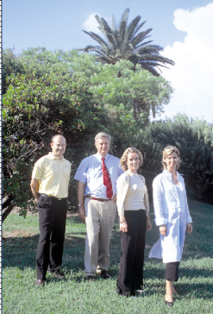

Environnement
Plan de Communication INTERNE
Actions et supports de communication
Editions internes CCI
    Passerelles
    Objectifs : informer le personnel CCI et plate-forme sur les grandes étapes de la démarche environnementale
    et plus particulièrement ISO 14 001.
    Type : une rubrique est consacrée à l’environnement
    Cible : personnel ANCA
    Diffusion : personnel plate forma ANCA
    Nombre d’exemplaires : 4 000
    Info CCI – WEB CCI
    Objectifs : informer le personnel CCI groupe des actions entreprises
    par l’ANCA en matière d’environnement
    Type : news sur l’intranet CCI
    Cible : personnel CCI groupe
    Diffusion : e mailing
    Nombre de personnes touchées : 1 500
Evennementiels /réunions d’informations
      Objets journées de sensibilisations
      Objectifs : communiquer par l’objet lors des réunions d’information ou de sensibilisations
      Type : boite à arbre .
      Cible : personnel ANCA et visiteurs espace riverains car entreposés dans ce lieux
      Nombre d’exemplaires : 2000
      Festif Certification ISO 14 001
      Objectifs : événementiel festif sur l’obtention de la certification ISO 14 001
      Type : soirée festive et prestigieuse .
      Thématique : une soirée « miel » avec un menu spécifique et un fil rouge sur la thématique de l’abeille
      Cible : personnel ANCA
      Nombre de participants estimés : 400
      date : septembre
ISO 14 001

Slide 70

Environnement
Plan de Communication EXTERNE
Contexte
Les supports et actions de communication environnementale externe sont des mises en oeuvre de la signature de la charte pour l’environnement de l’ANCA.
Il existe aujourd’hui plusieurs supports d’édition récurrents, clairement identifiés par les cibles touchées.
Comme pour la communication interne le signe de l’abeille est utilisé comme signature pour identifier clairement les supports de communication environnementale externe.
Problématique de communication
Informer / Vulgariser
Faire adhérer

Slide 71



Environnement
Plan de Communication EXTERNE
Actions et supports de communication
Lettre aux riverains
Objectifs : informer les riverains de l’ANCA sur les actions concrètes en faveur
de l’environnement et l’impact de ces actions sur leur quotidien
Type : Lettre quadrichromie 3 volets
Diffusion : mailing au niveau des association de riverains,
institutionnels locaux et diffusion à l’espace riverain
(PDF en téléchargement sur www.nice.aeroport.fr)
Cible : association de riverains, institutionnels locaux, presse
Périodicité : trimestrielle
Rapports Annuels
Objectifs : draisser un bilan des actions environnementale sur l’année écoulée
et quantifier les données (indicateurs)
Type : 1 chapitre dans le rappor ANCA – les principales actions dans la page Aéroport
du rapport CCI – 32 pages complete pour le RA ENVI.
Cible : riverains – institutionnels locaux et nationaux – aéroports français et européens.
Diffusion : mailing, et libre diffusion sur au show room et à l’espace riverains

Slide 72
Environnement
Plan de Communication EXTERNE
Editions ANCA
    RIVIERA NEWS (consumer magazine)
    Objectifs : informer le grand public sur l’actualité environnementale de l’ANCA
    Message : obtention de la certification ISO 14 001 + Saleya + charte arbre
    Type : 1 rubrique est toujours consacré à l’environnement mais le dossier de
    septembre sera consacré à l’obtention de la certification
    Cible : entreprises 06, institutionnels locaux et nationaux
    – aéroports français
    Diffusion : libre diffusion sur les terminaux
Nombre d’exemplaires : 80 000 ex
Date de sortie : septembre
    GRAND SUD
    Objectifs : informer le grand public sur l’actualité environnementale de l’ANCA
    Message : obtention de la certification ISO 14 001 + charte arbre
    Type : 2 pages de rédactionnel
    Cible : passagers ANCA
    Diffusion : libre diffusion sur les terminaux
Nombre d’exemplaires : 80 000 ex
Date de sortie : septembre
Actions et supports de communication

Slide 73
Environnement
Plan de Communication EXTERNE
Actions et supports de communication
WEB ANCA
    Objectifs : informer le grand public sur l’actualité environnementale de l’ANCA
    Message : l’implication de l’ANCA en terme d’environnement
    Type : un entrée en home page
    Cible : passagers ANCA
    Message : un nom qui positionne l’implication AGIR POUR L’ENVIRONNEMENT
Mises à jour : en fonction de l’actualité.
Utilisation de la Home Page en actualité en fonction des grandes étapes.
RELATIONS PRESSE
    Objectifs : informer le grand public via la presse sur l’actualité de l’ANCA et l’impact sur l’environnement
    Message : obtention de la certification ISO 14 001 – AES – Grand travaux – Procédures vols
    Moyens : 1 fiche du dossier de presse est consacré à la démarche environnement – par des communiqués de presse
    Spécifiques.
    Cible : Presse locale – nationnale et spécialisée environnementale.
    Grandes échéances :
    Débourbeurs : février (AES eau)
    Refection pipste Sud : février
    Procédure Saleya : avril (AES bruit)
    Radar : juin
    Obtention de la certification ISO 14 001 : juin
    Table ronde : 1 juillet
    Palmes du silence : 1 juillet (AES bruit)
    Charte de l’Arbre : à définir
    En stand by :
    fin des effaroucheurs et mise en place de système laser
À coordonner avec plan
de communication
ACM

Slide 74
Environnement
Plan de Communication EXTERNE
Actions et supports de communication
    TABLE RONDE
    Objectifs : Manifestation annuelle organisée par la CCI
    fin de débatre autour d’une thématique environnementale
    qui impacte les riverains, qui a pour objectif la transparence
      Type : Intervention « d’experts » lors d’une conférence débat
      Cible : riverains aéroports, institutionnels locaux, presse.
      Thematique : « Riverain et Citoyen »
      Nombre de participants estimés : 400
      Date : 1 juillet
Evènementiels

Slide 75
Plan de Communication Environnement
Planning
certification
Editions / Actions | Dénomination
 |  | Jan | Jan | Fév | Mar | Avr | Mai | Jui | Juil | Aou | Sept | Oct | Nov | Déc
Editions | Aéroport info
Editions | Info CCI
Editions | Passerelle
Editions | Piste verte n° |  |  |  | x
Edition | Bilan environnement
Edition | Bulletin d'information riverain |  | x | x | x
Edition | Grand Sud
Edition | Lettre aux riverains | x | x
Edition | Rapport annuel ANCA
Edition | Rapport annuel Groupe
Edition | Riviera News |  | x |  | x
Campagne presse
événementiels
Table ronde
Soirée
ISO 14 001
communication interne
communication externe
Palmes silence

Slide 76
Un outil opérationnel : Le Guide de communication
Récapitule les messages et procédures de communication :
Reprend les messages clés
Guide des procédures

Slide 77
les fonctions du langage (Jakobson)
contexte
Identité
presse
Signalisation
Discours scientifique
Réferentielle
cognitive
dénotative
destinateur
destinataire
message
émotive
poétique
conative
publicité
propagande
esthétique
Poétique, récit,mythe
contact
phatique
métalinguistique
grammaire,sémantique
code
Notes:
En blanc ce à quoi on s’interesse
En jaune la fonction
En rose exemple de domaine d’application

Slide 78
Communication v. Information

Slide 79
Des objectifs antagonistes
Une communication comme production de l’entreprise
La construction d’une description d’un état du monde
Antagonisme sur la production de sens

Slide 80
Pour un renouvellement d’une étude de la communication
Une réintroduction de la dimension psychologique dans la communication
la communication d’influence
La confiance comme préalable de l’échange
L’influence dans l’échange
Approches du concept de manipulation
le concept de manipulation en psychologie(influence et soumission)
la théorie de l’engagement
La réciprocité
Le besoin de cohérence
Pied dans la porte
Porte dans le nez
Les influences non verbales

Slide 81
Une profession segmentée
Les Agences
Presse écrite
Radios
Télés
NTIC

Slide 82
Les Agences de Presse
Rôle des agences de presse
Un média B to B
L’émergence de l’information directe vers el grand public

Slide 83
Structure d'une dépêche AFP
Pour toute information une source citée dans la dépêche.
Rédaction "en pyramide inversée".
Aller de l'essentiel au moins important, par paragraphes
Le premier paragraphe de 3 lignes maximum,
l'attaque : l'élément essentiel de l'information :
Répond aux questions : qui ? quoi ? quand ? où ?
Les paragraphes suivants : pourquoi ? comment ? ...
si un paragraphe dépasse 3 lignes,
il doit être coupé en 2 phrases au moins.
un paragraphe ne doit pas dépasser 5 à 6 lignes. exception : les citations

Slide 84
Les Médias
  Une profession segmentée :
  La presse (écrite et Internet)
  Les radios
  La télévision
  L'Internet
  L'affichage, le cinéma
Les agences d’information

Slide 85
La presse (écrite et Internet)
La Gazette 1631
Le journal de Paris 1er quotidien 1777
Liberté de la presse in DDHC (presse d’opinion)
218 titres en 1789, 387 en 1890
Loi sur la presse du 29 juillet 1891
Le Figaro 1826
Première pub : Emile de Girardin 1836 La Presse ( presse informative à l’anglaise, apparition des feuilletons)
L’Huma 1905, Les Echos 1905 Le canard enchainé 1915
Création du SNJ 1918
Censure pendant la guerre de 14 et sous l’Occupation
Disparition de titres collaborateurs Importance du Syndicat du Livre à la Libération
Le Monde 1944
Libé 1973
Apparition de la presse gratuite dans les années 2000
Développement de la Presse en ligne

Slide 86
Une Presse en évolution
La scénarisation de l’information
La montée de l’image
L’impératif de rentabilité

Slide 87
Presse
Un média diversifié dans sa forme :
  PQN
  PQR
  Presse Mag
  Presse on line
  Un média dont la diffusion est en érosion constante
En France : importance de la presse mag. et faiblesse de la PQN et PQR. (Montée du fonctionnement en tribus)
Un modèle économique remis en question avec la montée d’Internet

Slide 88
Historique de la Presse écrite
Dates | Evénements
1631 | fondations de la gazette par Théophraste Renaudot. (hebdomadaire).Autorisations données par Richelieu pour un monopole de la presse organes officieux du pouvoir puissent que Louis XIII et contribue à noter tout frasque Renaudot avait créé en 1628 un bureaux d’adresses pour déposer les offres et demandes d’emploi. La gazette verra dès sa fondation l’insertion d’encarts publicitaires
1777 | Le journal de Paris devient le premier quotidien français. Fondée par Antoine cadet de Vaux et Corranrez . On n’y trouve les événements culturels et les faits divers.il sera particulièrement lu pendant la révolution. Distinguer la presse d’information comme le journal de Paris de la presse pamphlétaire tel le Canard du père Duchêne l’ami du peuple de Marat
1788 | John Walter fonde le quotidienTimes (auparavant :le London Daily Universal register.)
1789 | La liberté de la presse est inscrit dans l’article 11 de la déclaration des droits de l’homme. Grande période de liberté entre 1789 et 1792. Ensuite contrôle par le gouvernement
1789 | Marat fonde l’ami du peuple
1812 | Friedrich Koenig et Andreas Bauer inventent la presse cylindrique.

Slide 89
Historique de la Presse écrite
Dates | Evénements
1799/ 1815 | Napoléon restreint la liberté de la presse. Elle soumise au contrôle du ministre de l’intérieur
1819 | Assouplissement de la liberté de la presse après la fin de la terreur blanche (loi de Serre sur la liberté de la presse). La loi abolit la censure. Pas d’autorisation préalable. La presse reste toutefois soumise aux délits tels que diffamation outrage aux bonnes mœurs ou offenses au roi
1820 | Restrictions à la liberté de la presse après l’assassinat du duc de Berry autour des ultra au parlement qui rétablissent la censure. Loi de 1822 sur le délit d’opinion. Retour de l’autorisation préalable pour la création d’un journal
1826 | Le chansonnier Maurice Alhoy et le romancier Etienne Arago fondent Le Figareo ( hebdo. 4 pages.) Le Figaro deviendra quotidien en 1866.
1827 | Fronde au parlement autour de la loi justice et amour qui vise à restreindre encore plus la liberté de la presse. De cette crise sortira la révolution de 1830
1829 | Création de « la Revue des Deux Mondes » par François Buloz Volonté de sortir du cadre franco-français. Diffuse les idées libérales. Contributeurs : Balzac, Stendhal, Chateaubriand Baudelaire ... !. Diffusée en Europe →. Rôle dans les révolutions européennes. ?

Slide 90
Historique de la Presse écrite
Dates | Evénements
1835 | Création de l'AFP par Charles-Louis Havas . Première agence d'information mondiale sous le nom: "Agence des feuilles politiques, correspondance générale." Les infos de la presse étrangère arrivent par pigeon voyageur puis traduites dès leur arrivée.
1836 | Émile de Girardin fonde « la Presse ». Recours aux annonceurs pourdiminuer le coût de l’abonnement. Premier journal bon marché en France . Considéré comme le fondateur de la presse moderne
1845 | Invention de la presse rotative par l’américain Richard Hoe. Améliore la vitesse de tirage de la presse cylindrique
1848 | Fondation de l’Associated Press par 6 journaux américains pour créer la plus importante agence de presse des États-Unis. Ils mutualisent les sources d’informations internationales pour diminuer les coûts télégraphiques. 1849 l’AP ouvrira son premier poste d’information au Canada. Développement considérable dès la mise en place du câble trans-atlantique.
1851 | Premier numéro du New-York Times
1851 | L’agence Reuter par un collaborateur d’Havas est fondée à Londres pour diffuser des informations financières entre la Londres et Paris. Paul Julius Reuter était un collaborateur de Charles-Louis Havas

Slide 91
Historique de la Presse écrite
Dates | Evénements
1863 | Fondation du petit journal plus d’un million d’exemplaires dans les années 1890 sera le premier sponsor d’événements sportifs (course automobile Paris Rouen )
1866 | Le Figaro devient quotidien. Contributeurs. Zola Vallès Dumas déjà orienté à droite. À la fin de l’empire soutient la cause royaliste
1881 | 29 juillet : loi sur la liberté de la presse Article premier l’imprimerie et la librairie sont libres
1884 | Parution du matin. Importance de la presse populaire avec Le journal Le petit journal Le petit Parisien Le Matin. Cinq centimes le numéro. Cette presse diparaitra à la Libération
1885 | inventions de la linotype par l’horloger Ottmar Mergenthaler. Permet à l’ouvrier de labeur de taper des textes à la machine au lieu de placer des caractères sur des lignes. Disparaît avec l’impression numérique en 1970
1888 | Création du National Geographic aux USA
1892 | Condé Nast fonde le magazine Vogue aux USA. Diffusé en Grande-Bretagne en 1916 en France en 1921

Slide 92
Historique de la Presse écrite
Dates | Evénements
1894 | Affaire Dreyfus . À l’extrême droite la libre parole de Drumont antisémite accuse Dreyfus. Le Figaro est plus nuancé, quoique à droite. C’est dans l’Aurore que cela publiera son J’accuse
1898 | Première transmission sans fil à partir de la tour Eiffel de messages en morse par Eugène Ducretet
1911 | Fondation du The Daily Herald . Transformé en Sun . Racheté ensuite par Rupert Murdoch. Emblématique de la presse à scandale britannique
1915 | Création du Canard enchaîné. De lutter contre la censure liée à la guerre. Contributeurs : Anatole France, Tristan Bernard ou Jean Cocteau.
1919 | La censure mise en place le 4 août 1914 est levée le 12 octobre !
1926 | Création des magazines de science-fiction aux États-Unis avec Amazing Stories. On notera bien sûr les contributions de H.G.Wells
1937 | Lancement de Marie-Claire par Jean Provost groupe Paris-Soir. A noter le retard par rapport au lancement de Vogue, présent en France dès 1921 !
1944 | Hubert Beuve-Méry fonde le Monde. Disparition de nombreux journeaux d’avant guerre interdiction des journaux qui avaient collaboré pendant l’occupation

Slide 93
Historique de la Presse écrite
Dates | Evénements
1945 | Fondation des "Temps modernes« avec Simone de Beauvoir et de Maurice Merleau-Ponty, Jean-Paul Sartre. Littéraire, culturelle, politique et philosophique, ce mensuel devient la réfercne des intellectuels de gauche
1945 | Hélène Gordon-Lazareff lance "Elle". L'édition est hebdomadaire et compte 24 pages. Hélène Gordon-Lazareff sera la première à introduire la photo couleur dans un magazine français
1946 | Création de l’Equipe par Jacques Goddet. Devient quotidien en 1948. racheté par Amaury en 1968
1946 | Création de Tintin (disparu en 1993)
1947 | Création de l’hebdo Der Spiegel par Rudolf Augstein . Orienté sur le politique et la dénonciation de scandales
1949 | Création de Paris Match par Jean Prouvost. S’inspire de Life
1950 | Création de l’Observateur (Gilles Martinet, Roger Stéphane et Claude Bourdet ). Deviendra le Nouvel Observateur
1953 | Création de l’Express (Jean-Jacques Servan-Schreiber et Françoise Giroud) . Supplément hebdo des ECHOS. Deviendra un Newsmagazine en 64 . Après le départ de JJSS des journalistes de l’Expresse créent le Point

Slide 94
Historique de la Presse écrite
Dates | Evénements
1964 | Relance du Nouvel Obs par Claude Perdriel
1970 | Hari Kiri disparait après le « bal tragique à Colombey ». Continuera comme hebdo jusqu’en 85. remplacé par Charlie Hebdo
1972 | Sortie du Point soutenu par le groupe Hachette
1975 | Sortie de Libération sous la direction de Jean Paul Sartre et Serge July. Volonté affichée d’indépendance. Fermera en 81 pour reparaître en Libé
1979 | Le gai pied. Terminera en 92, remplacé par Tetu en 95
1981 | Robert Murdoch rachète le Times. Il possède aux États-Unis le « New-York Post », le « New York Magazine », « The Village Voice » et « New West
1990 | Lancement de Courrier International. Traduction des meilleurs articles de la presse internationale
2001 | Restructurations et licenciements à l’Huma
2002 | Apparition de la presse gratuite Metro puis 20 minutes ( détenu en partie par Ouest France)

Slide 95
Historique de la Presse écrite
Dates | Evénements

Slide 96
Historique de la Radio
je
Dates | Evénements
1921 | Première émission radio en France à partir d’une station à la tour Eiffel. Au programme revue de presse bulletin météo et musique
1922 | Première émission de la BBC. Sera en monopole jusqu’en 1955. Conflits dans les années 65 pour les radios libres (radio Caroline )
1923 | Premier journal parlé en France sur les ondes de radio. Fondateur Emile Girardeau: première radio privée. Elle deviendra radio Paris et aura statut de radio d’État en 1933
1923 | L’école des postes et télégraphes fonde la station d’État Paris PTT. Sera l’origine de petites stations régionales dans les années suivantes
1923 | Monopole d’État sur la radio. Obligation de déclarer la possession de postes de radio. La création de stations privées est toutefois autorisée
1929 | Le tour de France est suivi en radio pour la première fois par Paris PTT
1931 | Fondation de Radio-Vatican ( diffusion en 40 langues)
1931 | Fondation de radio Luxembourg future RTL diffusion en trois langues allemands français anglais
1933 | Établissement de la redevance radiophonique
1934 | fondation de l’Orchestre National de Radiodiffusion. 1er concert en 1944 et deviendra orchestre de l’ORTF puis orchestre national de France géré par Radio France

Slide 97
Historique de la Radio
Dates | Evénements
1933 | Dès son arrivée au pouvoir Hitler utilise la radio comme moyen privilégié de propagande. Retransmission des discours du régime sur les postes radiophoniques mais aussi par haut-parleurs dans les rues ! Joseph Goebbels ministre de la propagande du Reich pour la Gleichschaltung, « mise au pas » de la société allemande. Goebbels fait modifier par des ingénieurs la voix d’Hitler qui ne passe pas bien la radio !
1934 | Emissions radio « au coin du feu » par Roosevelt
1938 | Orson Welles terrorise l’Amérique sur CBS avec la guerre des mondes
1939 | Création de la Radiodiffusion nationale
1940 1944 | La radio de Londres avec l’émission « les Français parlent aux Français » devient un vecteur important de transmission d’information et de propagande pendant l’occupation
1944 | Fondation de la phonothèque de la Radiodiffusion de la nation française (RNF) qui deviendra l’INA
1945 | Monopole d’état sur la radio. Radiodiffusion française RDF. Deviendra l’la RTF puis l’ORTF en 1964

Slide 98
Historique de la Radio
Dates | Evénements
1954 | 1ere émission radiophonique en modulation de fréquence est diffusée à Paris. Ce système permet de multiplier le nombre de stations sur les ondes hertziennes et améliore fortement la qualité des émissions. L’utilisation de la bande FM reste sous le monopole de l’État
1955 | Création d’Europe 1 dans la Sarre. Radio contestataire pour l’époque. Recherche de proximité avec l’auditeur
1955 | Premières émissions de Télé Luxembourg
1958 | Le jeu des 1000 francs. Henri Kubnik Lucien Jeunesse . Sera ensuite sur France Inter et deviendra le jeu des 1000 euros en 2001
1963 | Inauguration de la Maison de la Radio les chaînes radiophoniques françaises ont étd'être réorganisées, -RTF-Inter est devenue France Inter, RTF-Promotion France Culture et RTF-Haute Fidélité France Musique- le général de Gaulle inaugure leur nouveau siège à Paris. La Maison de la Radio et sa forme arrondie font sensation. Conçue sur 25 000 m² de superficie, elle compte 64 studios

Slide 99
Historique de la Radio
Dates | Evénements
1968 | Radioscopie de Jacques Chancel sur France Inter. Accueille des invités Barthes, Malraux, Sartre, Giscard d’Estaing ou Mendès-France. Diffusée jusqu’en 82 puis de 88 à90
1975 | Création de RFI (Radio France Internationale 17 langues de diffusion actuellement
1975 | Création de Radio France Radio France naît du démantèlement de l’ORTF et émet tout d’abord par le biais de quatre stations radiophoniques : France Inter, France Culture, France musique et FIP (France Inter Paris). Siégeant à la Maison de la Radio, le groupe évolue rapidement. Au lendemain du développement des radios libres, Radio France fondera de nouvelles stations plus modernes et innovantes. C’est ainsi que l’on verra apparaître sur les ondes France Info, Radio Bleue ou, bien plus tard, le Mouv’.
1981 | François Mitterrand autorise les radios libres
1981 | Création d’NRJ qui prend la tète des audiences devant RTL en 2000. NRJ Group diffuse également les stations Nostalgie, Rire et Chanson et Chérie FM, ainsi que la chaîne de télévision NRJ 12 depuis le lancement de la TNT en France

Slide 100
Historique de la Radio
Dates | Evénements
1985 | Création du réseau Fun Radio en prenant des stations locales au groupe NRJ
1986 | Lancement du Radio Data System (RDS) Les premiers essais effectués concernant le RDS eurent lieu dans les années 1970. Désormais, le système est suffisamment fiable pour être lancé sur le marché public. Il consiste en fait à transmettre des données numériques via les ondes radio et est particulièrement utilisé par les postes radiophoniques des véhicules. Grâce à lui, le nom de la station écoutée et l’heure s’affichent automatiquement sur les postes, des annonces autoroutières peuvent être plus facilement diffusées et les fréquences sont automatiquement actualisées en fonction du déplacement
1987 | Lancement de France info. Info en continu avec décrochages régionaux
1996 | Quota des musiques françaises sur les ondes radios (40%)
1996 | débuts des essais de radio numérique Digital Audio Broadcasting
2004 | Arte-radio.com lance le podcasting gratuit en fichiers MP3

Slide 101
Historique de la Télévision
Dates | Evénements
1925 | Première démonstration de la télévision par l’inventeur écossais John Baird
1930 | commercialisation du premier récepteur grand public
1931 | Première émission de télévision publique en France par l’ingénieur René Barthélemy
1935 | Premier studio et début des émissions régulières diffusées à partir de la la tour Eiffel
1938 | Démonstration de la télévision en couleur par l’ingénieur écossais John Baird
1939 | 15 heures hebdomadaires d’émissions télévisées sur la région parisienne
1943 | Création de Radio-Paris par les autorités allemandes
1945 | Le monopole de l’État sur la radio-diffusion est instauré

Slide 102
Historique de la Télévision
Dates | Evénements
1946 | Premier bulletin météo à la télévision française
1948 | La liberté de diffusion et de réception des idées et des informations inscrite dans l’article 19 de la Déclaration universelle des Droits de l'Homme adoptée le 10 décembre 1948 par l’ONU
1949 | Diffusion des premiers journaux quotidiens. Mise au point par Henri de France du SECAM couleur. La Radiodiffusion française en charge du service public de radiotélévision devient la Radiodiffusion Télévision française (RTF). la redevance de la radio est étendue aux postes de télévision
1950 | Premier direct télévisé en France : la pièce de Marivaux, Les jeux de l’amour et du hasard 1950 : 20 heures de programmes par semaine.
1954 | Premières émissions télé couleur aux USA
1954 | Création de l'Eurovision pour la coordination des programmes. Siège à Genève et technique à Bruxelles
1958 | « Les cinq dernières minutes» avec l’inspecteur Bourrel. Durera jusqu’en 1975 !
1959 | Premiers spots de publicité collective sur la première chaine
1959 | Cinq colonnes à la une Pierre Lazareff. Pierre Desgraupes, Pierre Dumayet et Igor Barrère, le premier vendredi de chaque mois sur la seule chaîne de télé, l'émission cessera peu après les évènements de mai 1968, après 103 numéros
1961 | Apparition du carré blanc pour signaler les émissions interdites aux enfants

Slide 103
Historique de la Télévision
Dates | Evénements
1964 | Inauguration de la 2° chaîne de télévision française. Création de l'0fﬁce de Radio-Télévision Française (ORTF)
1966 | Star Treck sur NBC. Diffusé en France à partir de 1982
1967 | La deuxième chaîne adopte la couleur`procédé SECAM
1968 | Ouverture des écrans à la publicité de marque sur la première chaine
1968 | Les Shadocks : protestations et interruptions pendant 4 mois
1969 | Les premiers pas de l’Homme sur la lune retransmis en direct dans le monde entier. La mission Appolo 7 en 68 avait été la première depuis l’espace
1971 | La deuxième chaîne ouvre ses écrans a la publicité
1972 | Lancement de la 3 chaine. reçue par1/4 de la population. Devient France 3 en 75
1972 | Armand Jammot « des chiffres et des lettres »
1974 | Démantèlement de l’ORTF par Jacques Chirac, scindé en 7 sociétés indépendante : 3 chaînes (Télévision Française1, Antenne2 et France-Régions3), la Société française de production (SFP), Télédiffusion de France (TDF), Radio France, et l‘Insitut national de l'audiovisuel (INA). Le monopole d'Etat est maintenu.
1975 | La seconde et la troisième chaîne sont rebaptisées A2 et FR3

Slide 104
Historique de la Télévision
Dates | Evénements
1975 | Colorisation de TF1
1975 | Début d’Apostrophe sur Antenne 2. remplacé parBouillon de culture en 91
1976 | Premier tirage du Loto
1976 | les jeux de 20 heures sur France3 diparait en 87
1980 | Création de CNN par Ted Turner première chaine d’info en continu. 400 personnes 37 bureaux dans le monde
1981 | Dallas en France 356 épisodes !!!
1981 | Lancement de MTV. En 1984, aura lieu la première édition des MTV Video Music Awards, cérémonie de référence dans l'industrie du disque. MTV Europe sera lancé en 1987
1982 | Fin du monopole de ‘État en matière d’audiovisuel
1982 | Le plan « câble ›› est approuvé en conseil des ministres
1982 | Première de Champs Elysées sur Antenne 2 durera jusqu’en 90
1982 | Le décret n° 82-971 étend la redevance aux magnétoscopes et aux vidéos-cassettes
1984 | Lancement de canal Plus par André Rousselet
1986 | Inauguration de la Cinq lancée par Silvio Berlusconi. Elle s’arretera en 1985 Lancement de Paris Première, première chaîne thématique diffusée sur le câble. Suppression de la redevance sur les magnétoscopes

Slide 105
Historique de la Télévision
Dates | Evénements
1986 | La Haute autorité devient la CNCL La Commission nationale de la communication et des libertés (CNCL) remplace la Haute autorité. Créée en 1982, cette dernière veillait au respect des libertés attribuées notamment aux radios libres.. Les membres en seront élus dès le mois de novembre et chacun provient d’un des grands groupes de l’audiovisuel. Elle sera remplacée par le Conseil supérieur de l’audiovisuel (CSA) en 1989
1987 | Privatisation de TF1 ( groupe Bouygues). Lancement de M6
1987 | Nulle part ailleurs sur Canal Les Nuls les Guignols finit en 2001
1988 | Première émission de la télévision hertzienne locale, Télé-Toulouse. Promulgation de la loi n° 88-21 relative au télé-achat
1989 | Adoption de la directive dite « Télévision sans frontière ››. Les diffuseurs devront désormais consacrer une proportion importante de leur temps d'antenne aux œuvres européennes
1992 | La Cinq arrête la diffusionde ses programmes. Lancement d'ARTE, chaîne Franco-Allemande diffusée de 19 h à 1 heure
1992 | Changement de sigle pour les chaînes publiques qui prennent le nom de France Télévision. Lancement du bouquet numérique Canal-satellite
1994 | Lancement de la 5° chaîne éducative qui diffuse en alternance avec ARTE

Slide 106
Historique de la Télévision
Dates | Evénements
1994 | Première diffusion X files
1994 | La télévision française se mobilise contre le sida Les six chaînes de télévision française présentent un programme commun d'une durée de 5 heures en faveur de la lutte contre le sida. L'émission qui réunit des stars du spectacle est intitulée "Ensemble contre le sida« .
1995 | Mortd e Zitrone
1997 | Fusion de France 5 et d'Arte
1999 | La loi n°29-1174 crée la chaîne parlementaire et civique
2000 | Loi du 1 /8/2000 limitant la durée des ‘crans publicitaires sur F2 et F3 avec compensation intégrale de cette perte de recettes par le budget de l'État
2000 | Le décret ° 2000 1074 créée la direction du développement des médias (DEM)
2000 | 50 Ms de téléspectateurs pour l’émission de télé réalité"Survivor« sur CBS
2001 | Appel aux candidatures pour les services nationaux de la TNT
2005 | Lancement des émissions des chaînes gratuites de la TNT (TMC, Direct8, NT1, La Chaîne Parlementaire-Public Sénat, France 4, NRJ12, W9, France 5 et Arte toute la journée, et les "anciennes chaînes" TF1, France 2, France 3, Canal + en clair, et M6

Slide 107
Historique de la Télévision
Dates | Evénements
2007 | naissance de CanalSat
2008 | TNT HD en France
2009 | Canal+ commence à passer au tout numérique
2011-2012 | fin de la télé analogique
2012 | 6 nouvelles chaînes sont prévues pour la TNT

Slide 108
Historique d’Internet
Dates | Evénements
1961 | Leonard Kleinrock, du MIT, publie son premier texte sur la transmission de données par paquets préalable technique à Internet. Reprise par les concepteurs de l’ARPANET, cette théorie propose un système qui découpe les données informatiques lors de leur transmission et reconstituées par le récepteur. Ce sera la méthode employée pour les données transmises par Internet, comme un message électronique : celui-ci est découpé, envoyé par morceaux qui passent par des voies différentes et rassemblé par le récepteur.
1962 | Joseph Licklider publie des mémos (On-Line Man Computer Communication) qui présentent l’ORDINATEUR comme un outil de communication, de partage des ressources. L’idée d’un « réseau galactique » formulé par ce psycho-accousticien du MIT aura un impact important sur la conception d’Internet. Il intégrera trois mois plus tard l’ARPA (Agence des projets de recherche avancée), organisme créé en 1958 pour assurer la supériorité militaire et technologique des États-Unis après l’humiliation du premier Spoutnik. Pionner dans la conception des réseaux informatiques

Slide 109
Historique d’Internet
Dates | Evénements
1968 | L'ARPA accepte et finance l'Arpanet Le projet Arpanet proposant une communication décentralisée par paquet, est approuvé par l’ARPA et donc financé. Le projet repose sur les travaux de l’IPTO au sein de l’ARPA et ceux de Rand Coorporation. Les solutions techniques proposées permettent de concevoir un système de communication des données résistant à une attaque nucléaire par l'emploi d'un réseau tissé. En fait, le précurseur d’Internet n’aura pas d’application militaire mais se développera au sein des Universités américaines, notamment dans l’Ouest.
1969 | Publication de la première RFC mise en place des normes qui régiront Internet avec la toute première RFC émise par Steve Crocket. Une « Request for Comments » est un document public qui permet d’établir les normes et standards des réseaux et d’Internet. Écrite par un spécialiste, elle est ensuite validée par un ensemble d’experts. Naissance d’un système de norme qui deviendra essentiel,
1969 | Le premier nœud de raccordement d‘Arpanet est installé dans l'université de Columbia dans l'Etat de de New-York. Suivront celles de la Californie, de l’Utah et l’institut de recherche de Standford. Le réseau Arpanet, communément considéré comme l’ancêtre d’Internet, est né. Les premières données sont échangées à une vitesse de 50kbits/s et le réseau de quatre ordinateurs s’avèrera opérationnel dès la fin de l’année

Slide 110
Historique d’Internet
Dates | Evénements
1972 | premier courrier électronique Mis au point par Ray Tomlinson, le premier message électronique est envoyé. Ce dernier, qui travaille sur des programmes permettant d’envoyer des messages sur le réseau et de les lire, développe un code pour envoyer un message d’un ordinateur à l’autre. Pour définir l’adresse, il a alors besoin d’un séparateur entre le nom et la "résidence" du destinataire. Il opte alors pour l’arobase qui possède le double avantage d’être inutilisé et de se prononcer "at" en anglais, ce qui dans ce contexte équivaut en français à "chez". Loin du contenu solennel des premiers messages télégraphiques ou téléphoniques, ce premier message n’aurait eu pour texte que la 1ere ligne d’un clavier QWERTY
1972 | Lawrence Roberts décide de creuser l’idée de message électronique initiée par Ray Tomlinson quelques mois auparavant. Pour ce faire, il conçoit un système qui permet de trier les messages, d’y répondre, de les transférer. Les principales fonctions de la messagerie sont alors fixées

Slide 111
Historique d’Internet
Dates | Evénements
1980 | La France découvre le Minitel ( actif jusque’en juin 2012)
1983 | Arpanet bascule vers le protocole TCP/IP Ce système, développé notamment sous l’impulsion de Vinton Cerf dès 1973, permet d’interconnecter des réseaux différents contrairement à la solution NCP utilisée jusqu’ici par Arpanet. Le protocole TCP/IP est intervenu progressivement sur le réseau et avait connu une mutation importante en 1978, lorsque le protocole inter-réseaux avait été séparé du protocole de transmission des données. Séparation entre Arpanet projet universitaire (Arpa-Internet), et MILNET pour l’aspect militaire.
1989 | Tim Berners-Lee lance l'idée de la Toile En tant qu’utilisateur de CERNET, le réseau du CERN, le chercheur Tim Berners-Lee conçoit l’idée de naviguer simplement d’un espace à un autre d’Internet à l’aide de liens hypertextes et grâce à un navigateur. Tim Berners-Lee parle de la création d’une toile, tout internaute pouvant aller d’un contenu à l’autre suivant des voies multiples. Il présentera son projet au CERN en Novembre 1990. Pendant les trois années suivantes, il travaillera à l’apparition du World Wide Web, « toile d’araignée mondiale »

Slide 112
Historique d’Internet
Dates | Evénements
1983 | Arpanet bascule vers le protocole TCP/IP Ce système, développé notamment sous l’impulsion de Vinton Cerf dès 1973, permet d’interconnecter des réseaux différents contrairement à la solution NCP utilisée jusqu’ici par Arpanet. Le protocole TCP/IP est intervenu progressivement sur le réseau et avait connu une mutation importante en 1978, lorsque le protocole inter-réseaux avait été séparé du protocole de transmission des données. Séparation entre Arpanet projet universitaire (Arpa-Internet), et MILNET pour l’aspect militaire.
1989 | Tim Berners-Lee lance l'idée de la Toile En tant qu’utilisateur de CERNET, le réseau du CERN, le chercheur Tim Berners-Lee conçoit l’idée de naviguer simplement d’un espace à un autre d’Internet à l’aide de liens hypertextes et grâce à un navigateur. Tim Berners-Lee parle de la création d’une toile, tout internaute pouvant aller d’un contenu à l’autre suivant des voies multiples. Il présentera son projet au CERN en Novembre 1990. Pendant les trois années suivantes, il travaillera à l’apparition du World Wide Web, « toile d’araignée mondiale »

Slide 113
Historique d’Internet
Dates | Evénements
1933 | L'Université de l'Illinois présente Mosaic navigateur Web graphique, reposant sur les principes formulés par l’équipe du CERN de Tim Berners-Lee, notamment le HTTP. Mosaic, tourne sous Windows et simplifie la navigation. Précurseur de Netscape premier navigateur au grand public.
1994 | Création de Yahoo! Deux étudiants de Stanford, David Filo et Jerry Yang, créent l’annuaire Internet Yahoo! Celui-ci doit permettre aux Internautes de trouver rapidement des sites grâce à un classement hiérarchique. L’entreprise sera fondée en 1995
1994 | Naissance du W3C Tim Berners-Lee fonde le World Wide Web Consortium, également appelé W3C. Cet organisme a pour objectif et fonction d’émettre des recommandations afin de promouvoir et d’assurer la compatibilité des technologies utilisées sur le Web. Toutefois les standards proposés ne sont pas des normes absolues. L’organisme, essentiel pour assurer l’efficacité des applications tels que les navigateurs, est géré conjointement par des universités et centres de recherche américains, européens et japonais.

Slide 114
Historique d’Internet
Dates | Evénements
1994 | Amazon Créée par Jeff Bezos , elle a été introduite en bourse au Nasdaq en juin 1997. La filiale française a ouvert en 2000. 52000 salariés dans le monde
1995 | Rencontre entre Larry Page 24 ans et Sergey Brin 23 ans à Stanford. Ils persuadent le PDG de Sun de financer leur moteur de recherches
1995 | Microsoft lance Internet Explorer 2.0 et concurrence Netscape
1996 | Yahoo entre en Bourse et débarque en France
1998 | Pour lutter contre IE Netscape diffuse son code source et fonde Mozilla L’entreprise Netscape, concurrencée par Internet Explorer, ouvre son code pour fonctionner comme les logiciels libres. Le procès de Netscape face à Microsoft ne permet pas d’éradiquer l’hémorragie qui touche l'ancien géant du Web. Ce dernier intègre en fait son navigateur dans Windows et Netscape Navigator perd rapidement du terrain tout en prenant du retard techniquement., Netscape, racheté par AOL, disparaîtra en 2003.
1998 | Fondation de Google (Larry Page et Sergey Brin)… dans un garage
1999 | Débuts des virus ( Melissa)
1999 | Développement des blogs… m^me si on peut en parle r aevc le minitel
2000 | premier éclatement de la bulle Internet avec récession
2000 | Les chinois créent le moteur de recherches Baidu. Aux ordres du gouvernement participe au boycott des produits français en 2008 après les prises de position françaises sur el Tibet
2001 | Ward Cunningham lance Wikipedia avec Larry Sanger

Slide 115
Historique d’Internet
Dates | Evénements
2002 | Lancement de la 3G pour les téléphones mobiles
2003 | Dale Dougherty ( un des pionniers des site smarchands) lance l'expression « Web 2.0 » utilisée par en 2003, diffusée par Tim O'Reilly en 2004 et consolidée en 2005 avec l'exposé What Is Web 2.0 Notionde crowdsourcing. A la base du développement des réseaux sociaux cf ifra
2004 | Entrée en bourse de Google. Cotée 210 Ms de $ en 2008. 900 000 serveurs. 50 000 salariés. 1000 milliards de pages indexées en 2008.
2004 | Google rachète Key hole et … lance Google earth. L’intègre à Google maps. La même année rachète Android et Picasa .
2005 | Internet Explorer 7 lancé avec Vista. Ses parts de marché diminuent avec la concurrence de Firefox ( pic à 80% de part de marche n’est plus que de 40% aujourd’hui

Slide 116
Historique d’Internet
Dates | Evénements
2005 | Google lance sa bibliothèque numérique en France. Plainte aux USA de la part d’éditeurs sur le projet Google Print. En décembre 2005, le Financial Times élit Sergey Brin et Larry Page hommes de l'année
2007 | Lancement de l’Iphone
2007 | Amazon commercialise son propre lecteur de livres numériques, le Kindle
2007 | Google rachète la start up Android pour l’exploitation d’Internet en téléphonie mobile
2008 | Google earth sur I-phone
2008 | 10 000 000 article de Wikipedia
2005/2010 | Développement de la réalité augmentée
2011 | Le Printemps Arabe se répand grâce à Internet
2011 | 156 millions e blogs dans le monde

Slide 117
Histoire des réseaux sociaux
Dates | Evénements
1978 | Ward Christiensen et Randy Suess inventent le BBS computered bulletin board system
1993 | Premier browser grand public Mosaic Geocities est lancé pour permettre la création de sites
1994 | Lancement du mot Internet dans le grand public comme auoroute de l’information
1995 | 1 million de sites sur Internet.
1997 | Geocities dépasse 1 million de membres. Lancement d’AOL instant messenger Blogging lance Google
1998 | Yaohoo rachète Geocities
1999 | Lancement de Blogger premiere bulle internet
2000 | 7 millions de connectés à Internet
2002 | 34 millions de membres AOL
http://chiffres-cles-internet.frenchweb.fr/media-sociaux/lhistoire-des-medias-sociaux-de-1978-a-aujourdhui/

Slide 118
Histoire des réseaux sociaux
Dates | Evénements
2003 | Google achète Blogger. Lancement de Second Life et de Linked in Lancement de Facebook
2004 | Lancement de Myspace et de Friendster, lancement de Digg et Bebo
2005 | Rachat de MySpace par News Corp Viacom essaie de racheter FaceBook Lancement de Youtube MySpace premier réseau social aux USA
2006 | Viacom essaie à nouveau d’acheter Faqcebook pour 1,5Mlliard de $ 400 millions de requêtes google par jour Naissance de Twitter
2007 | Facebook dépasse Myspace Lancement de Beacon Google tente de racheter Facebook Lancement de l’Iphone
2008 | FB premier réseau social avec 200 milliosn d’utilisateurs ( 2 fosiu plus que myspace
2009 | Microsoft lance Bing 4000 millions de comptes FB ,baisse de Myspace

Slide 119
Histoire des réseaux sociaux
Dates | Evénements
2010 | Face à la concurrence de FB et de Twitter Google lance Buzz Lancement de l’Ipad 1,97 milliard de connectés internet ( 1/3 humains) Les américains considèrent Internet comme la première source d’info avant le journal
2011 | Relookage de MySpace et Bebo pour lutter faec à FB Lancement du réseau Ping par Apple News corp vend MySpaceà Specific Medai 550 millions d’utilisateurs FB 65 millions de tweet chaque jour 2 milliards de vides vues chaque jour sur Youtube 90 millions de personnes dans le réseau Linkedin 1 milliard de pages vues chaque mois sur Tumblr Lancement de Pinterest
2012 | Linkedin 2e m en popularité aux USA Entrée en bourse loupée pour FB Pinterest devient incontournable avec 10 millions de visiteurs mois 33 milliards de tweets par jour

Slide 120
Un média oublié : le cinéma
Le cinéma est aussi un média d’information mais à valeur simplement historique.
Disparition des actualités au cinéma.
Une forte importance historique compte tenu de son importance à des fins de propagande.
Age d’or : 1933-1960
Un média tué par la télévision

Slide 121

Presse
Un média diversifié dans sa forme :
  PQN
  PQR
  Presse Mag
  Presse on line
  Un média dont la diffusion est en érosion constante
En France : importance de la presse mag. et faiblesse de la PQN et PQR. (Montée du fonctionnement en tribus)
Un modèle économique remis en question avec la montée d’Internet
http://www.acpm.fr/Chiffres

Slide 122
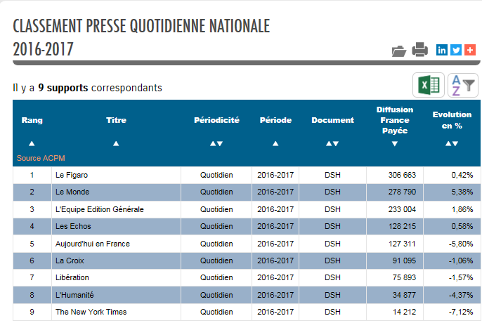
Tendances
2002 | var
345000 | -12,5
361000 | -29,5
321000 | -37,8
118000 | 8,0
147000 | -15,5
92000 | -1,0
156000 | -105,6
46000 | -31,9

Slide 123
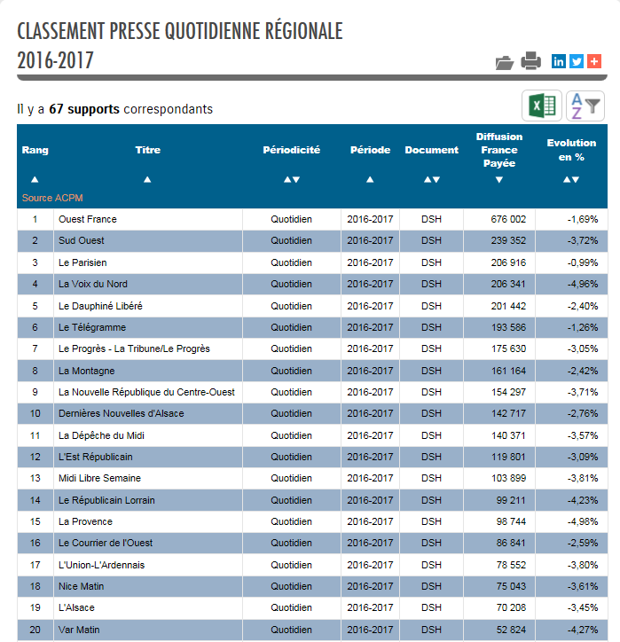
Tendances

Slide 124
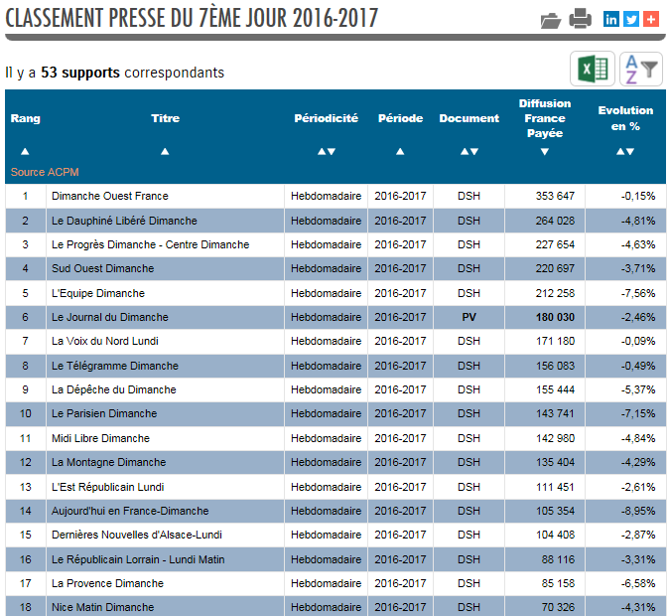
Tendances

Slide 125
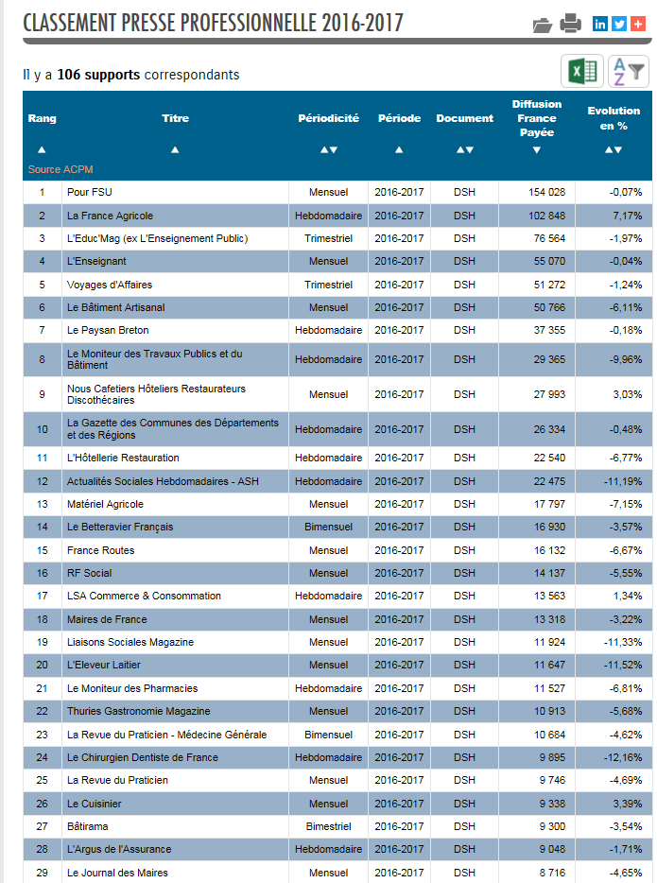
Tendances

Slide 126
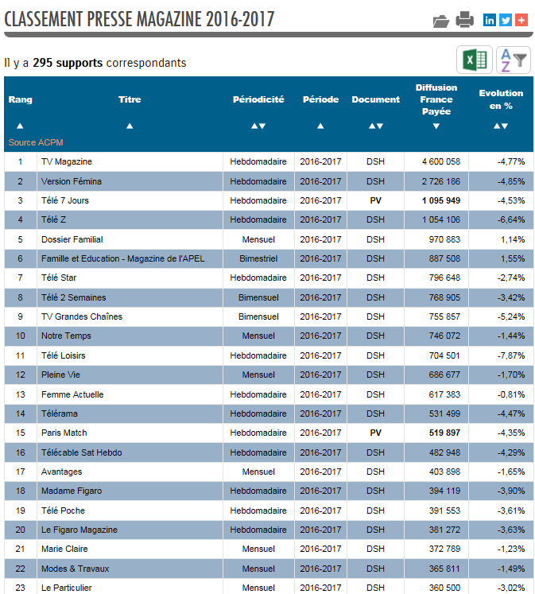
Tendances

Slide 127
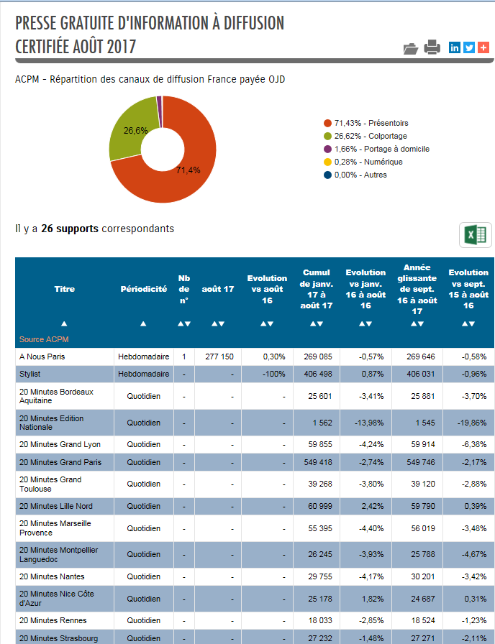
Tendances

Slide 128
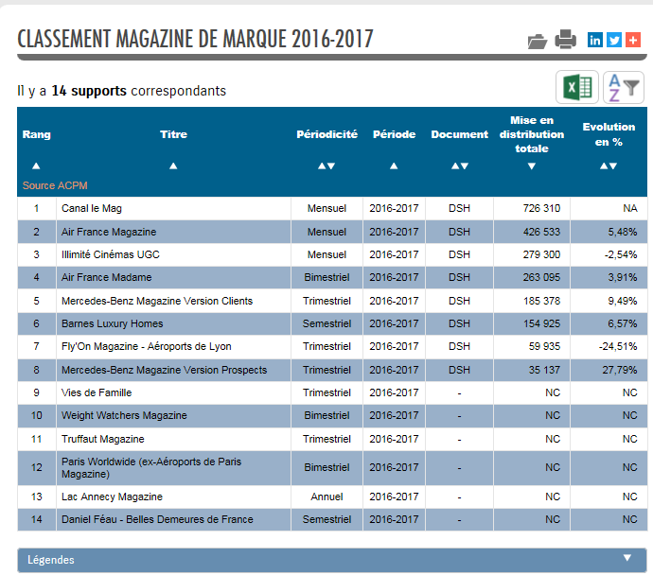
Tendances

Slide 129
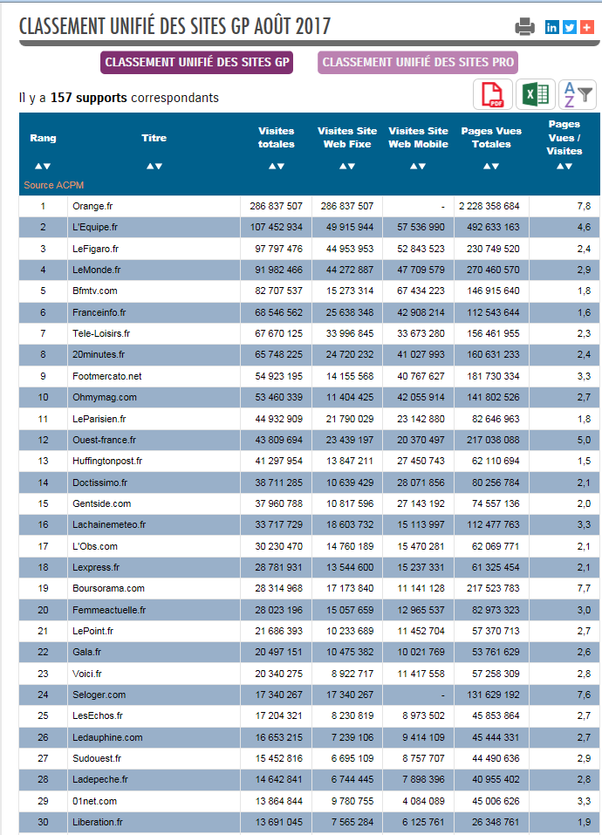
Tendances

Slide 130
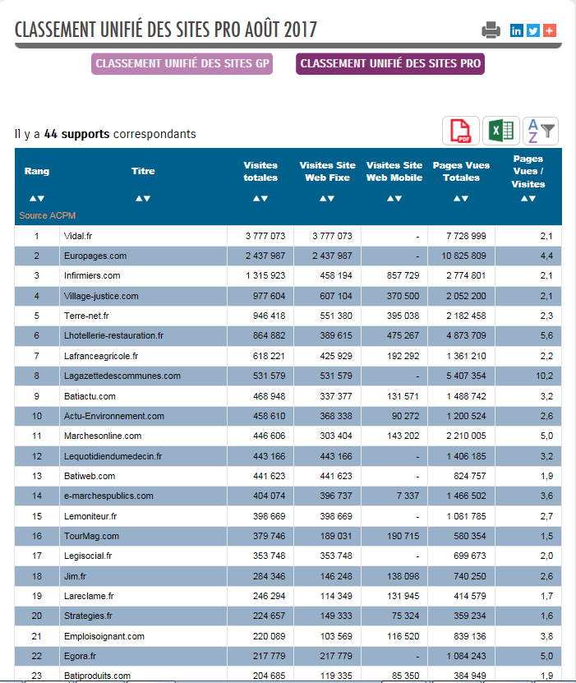
Tendances

Slide 131
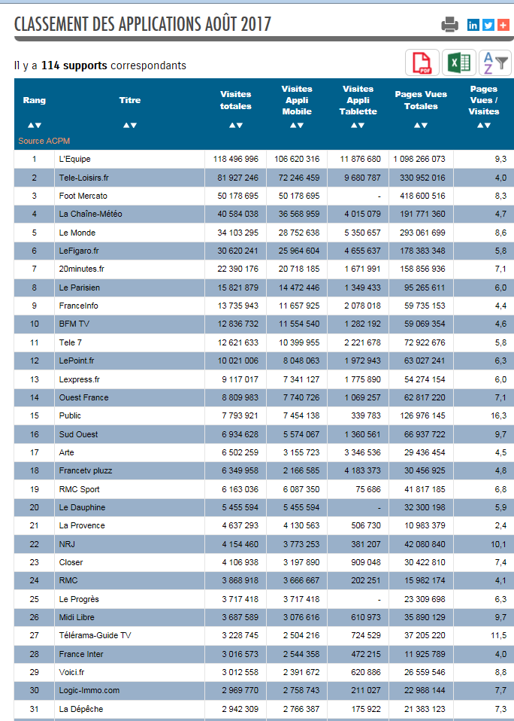
Tendances

Slide 132
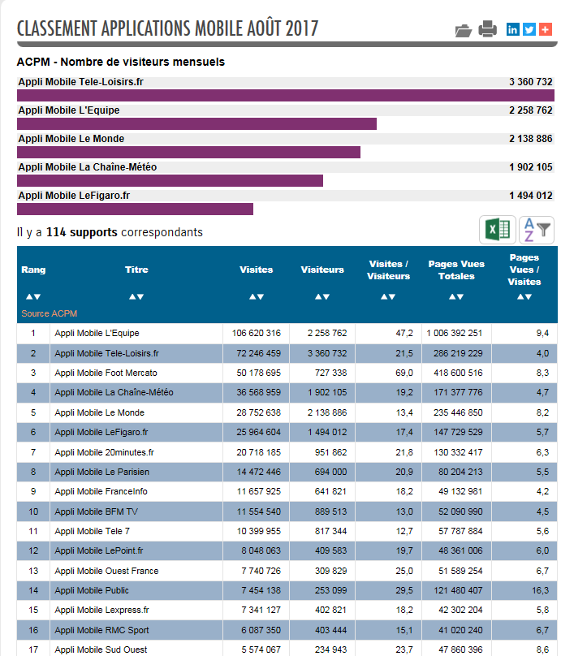
Tendances

Slide 133
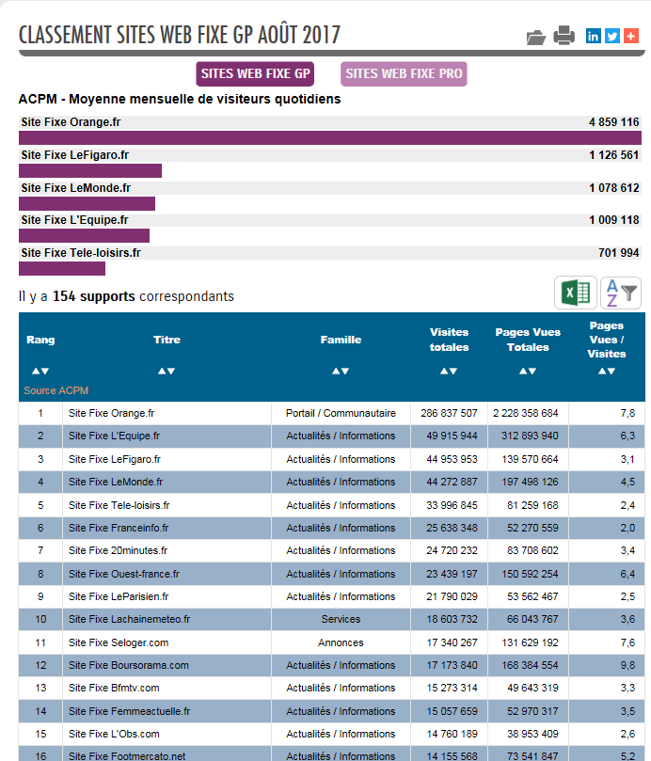
Tendances

Slide 134
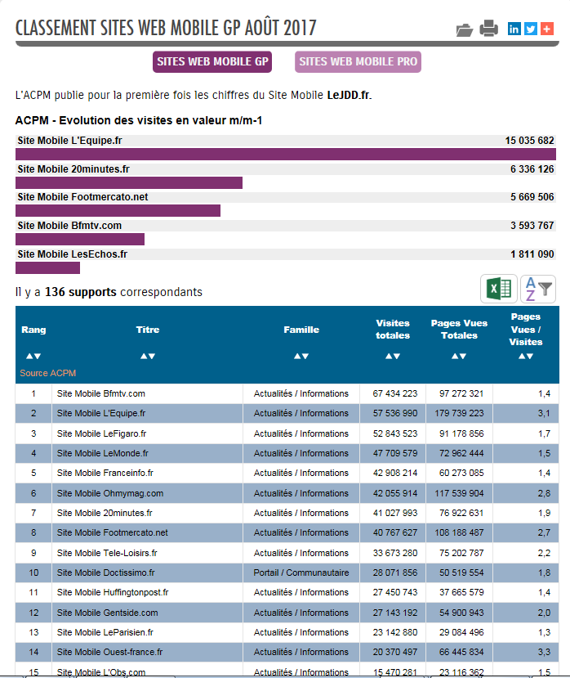
Tendances

Slide 135
Comparaison presse papier presse en ligne
Titres | Diffusion quotidienne | Diff. estim mensuelle | Visites totales août | Pages vues | Visites totales/estim mensuelle
Le Figaro | 306 663 | 9 506 553 | 30 620 240 | 178 383 348 | 3,2
Le Monde | 278 790 | 8 642 490 | 34 103 295 | 293 061 700 | 3,9
L'équipe | 233 000 | 7 223 000 | 118 497 000 | 1 098 266 073 | 16,4

Slide 136
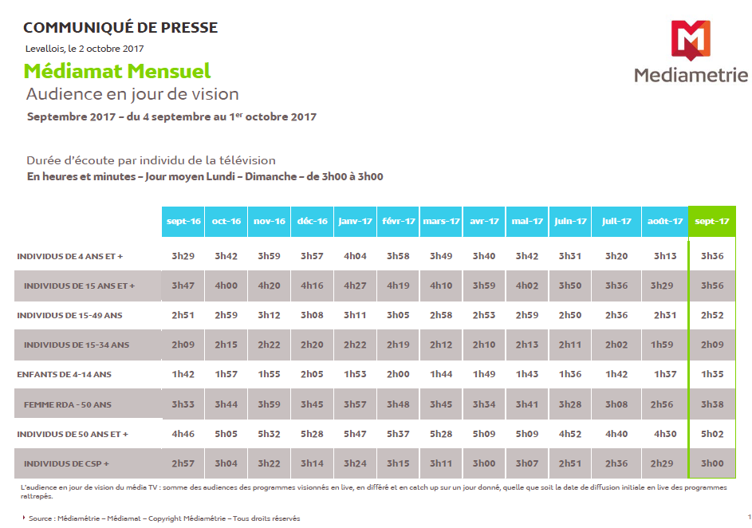
Tendances

Slide 137
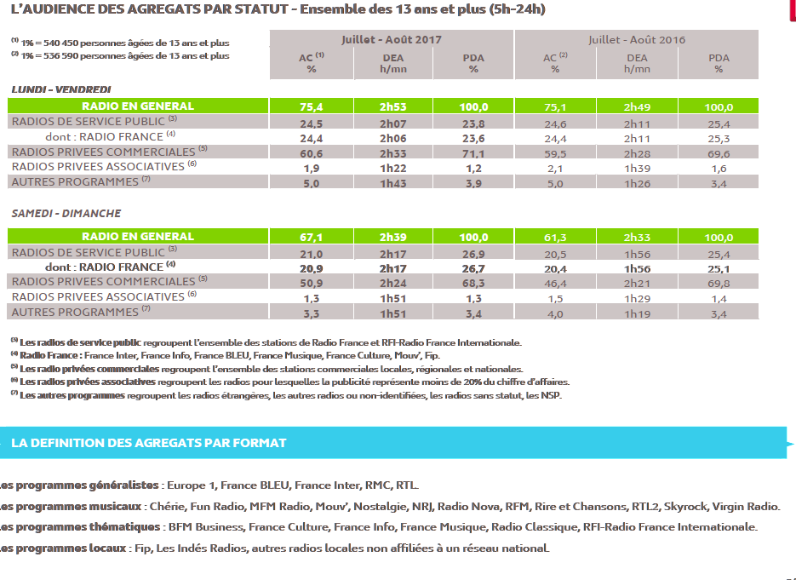
Tendances

Slide 138
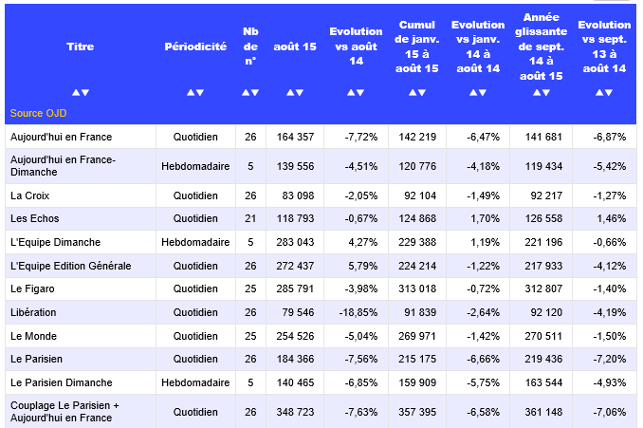
Tendances

Slide 139
Radio
Historiquement le 3e média de masse en publicité
Durée moyenne d’écoute : 2H55 en semaine
  (2H33 en WE)
Caractéristique : Un média à utilisation non exclusive :
  Importance de l’écoute conjointe à d’autres activités (travail, déplacements)

Slide 140
Radio
Un média segmenté :
  Radio généralistes
  Radios musicales
  Radios thématiques
  Radios locales
  Radios on line

Slide 141
Radio et Internet
Un modèle économique remis en question avec la montée d’Internet
un phénomène émergent : radio et Internet
Modification des usages
Accroissement du comportement tribal
  (radios communautaires, radios confessionnelles)
  radio et e-mobilité: sites de radios en ligne: messages publicitaires

Slide 142
La définition des indicateurs d’audience Radio
AM : Audience Moyenne = Moyenne des audiences des quarts d’heure, en pourcentage de la population ou en Milliers.
AC : Audience Cumulée = Ensemble des personnes ayant écouté au moins une fois dans la tranche horaire ou la journée (5h-24h), en pourcentage de la population ou Milliers.
DEA : Durée d’Ecoute par Auditeur (en heures / minutes).
PDA : Part D’Audience (Part de Marché) = part que représente le volume d’écoute d’une station, d’un agrégat ou d’un couplage dans le volume d’écoute global du média radio.

Slide 143
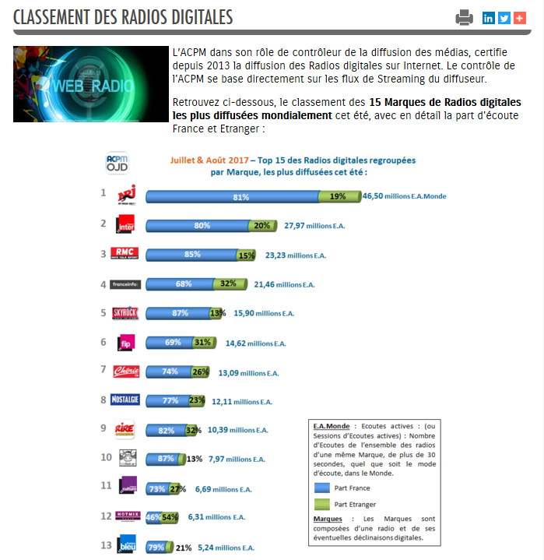
Tendances

Slide 144
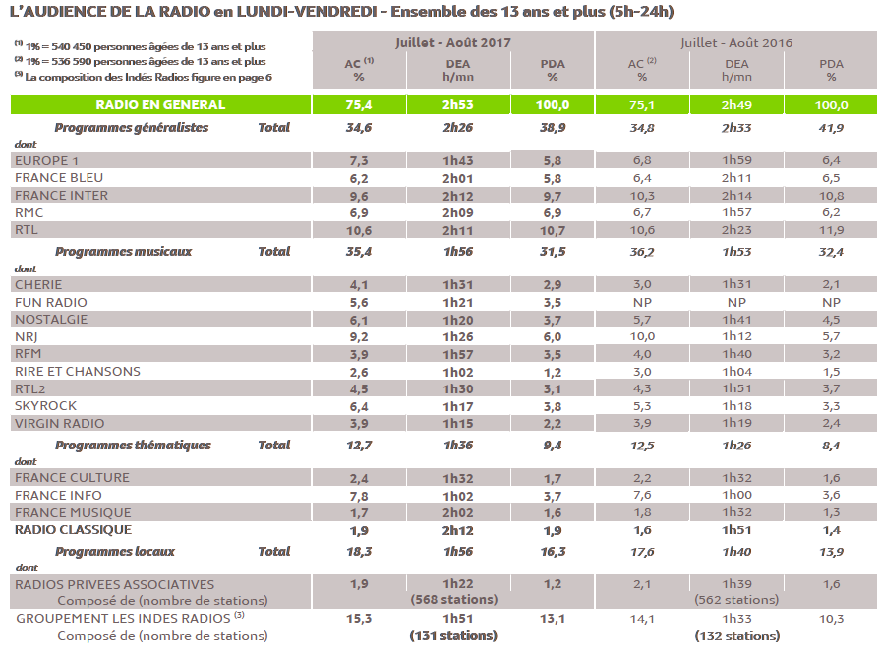
Tendances

Slide 145
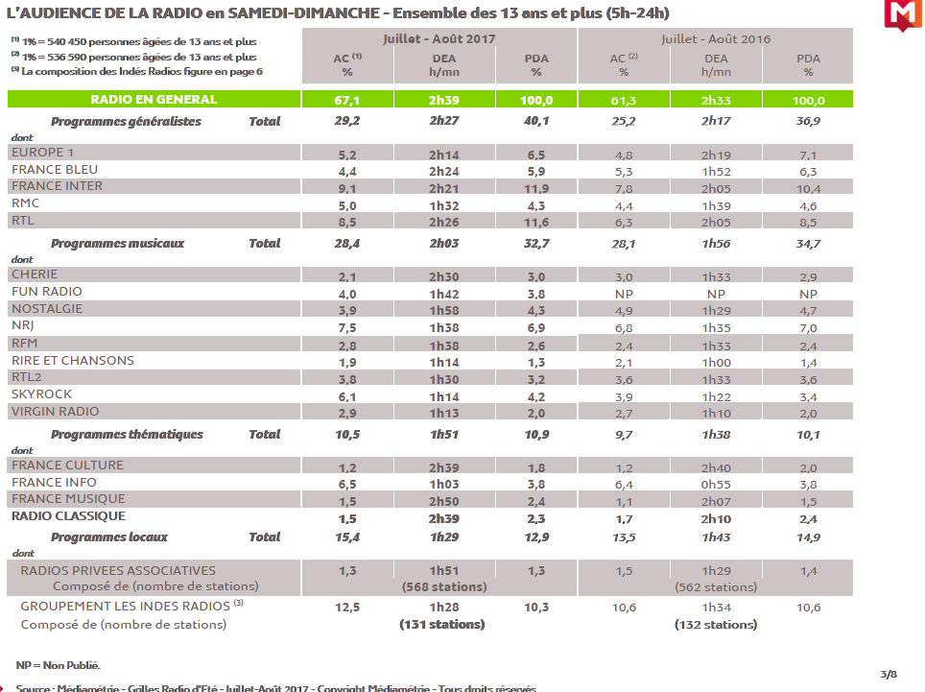
Tendances

Slide 146
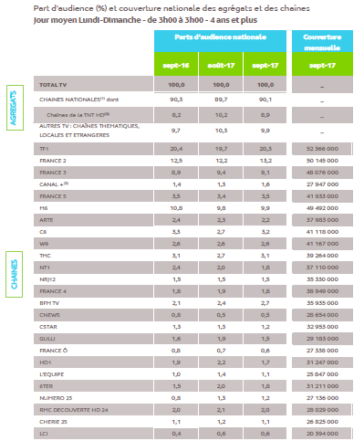
Tendances

Slide 147
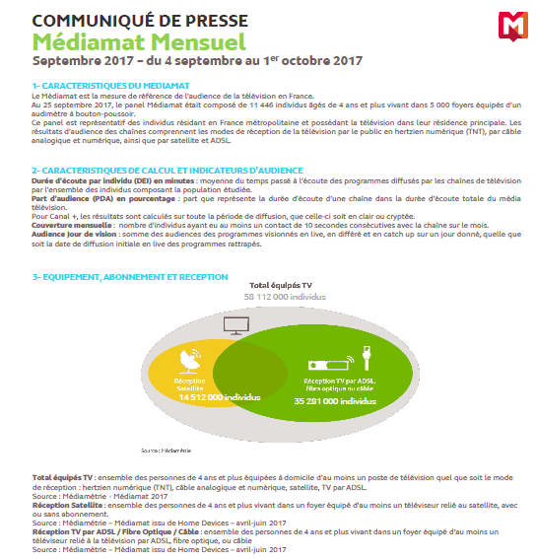
Tendances

Slide 148
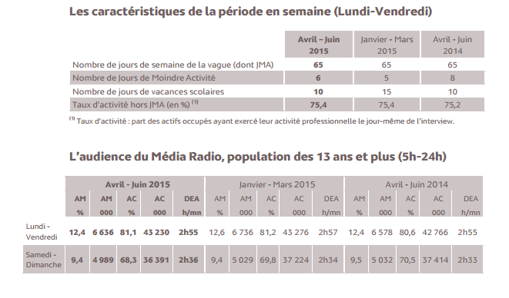
Audience de la radio
(enquête périodique Médiametrie avril juin 2015
Seule l'audience cumulée permet de calculer le nombre d'auditeurs : Audience cumulée (en %) x 526 400 = nombre d'auditeurs. Le point de part d’audience ne peut, lui, faire l'objet d'une telle opération. 526 0000 =1% d la pop. Française de plus de 13 ans

Slide 149
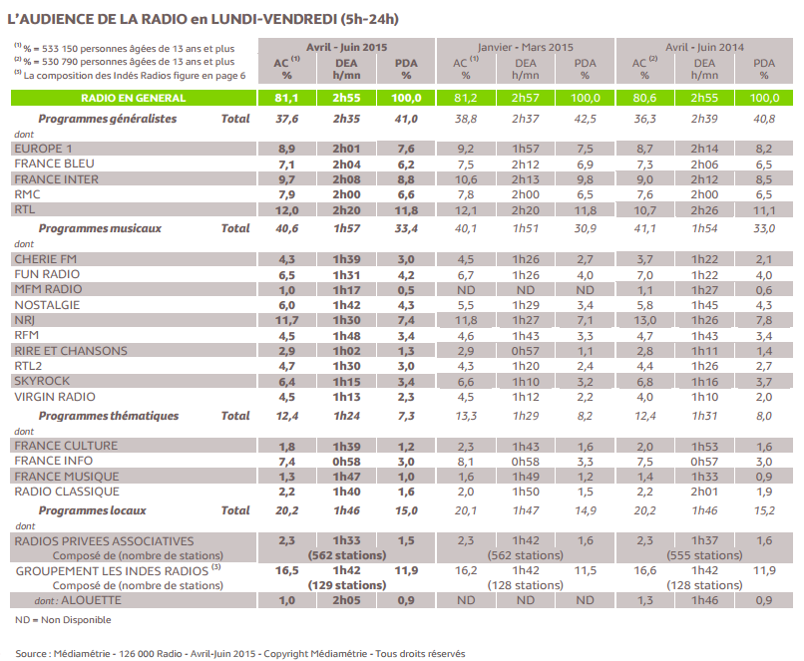
Audience de la radio
(enquête périodique Médiametrie avril juin 2015

Slide 150
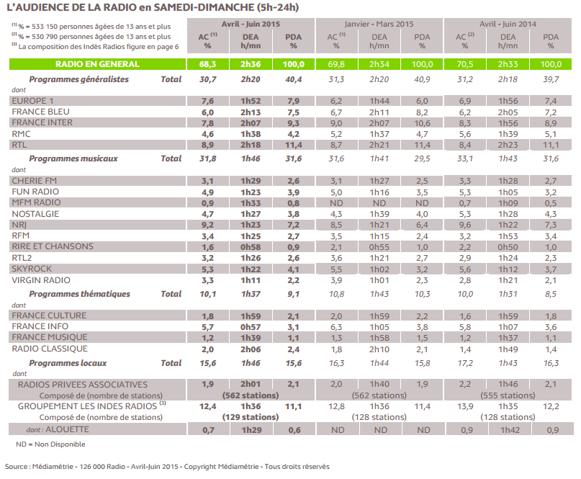
Audience de la radio
(enquête périodique Médiametrie avril juin 2015

Slide 151
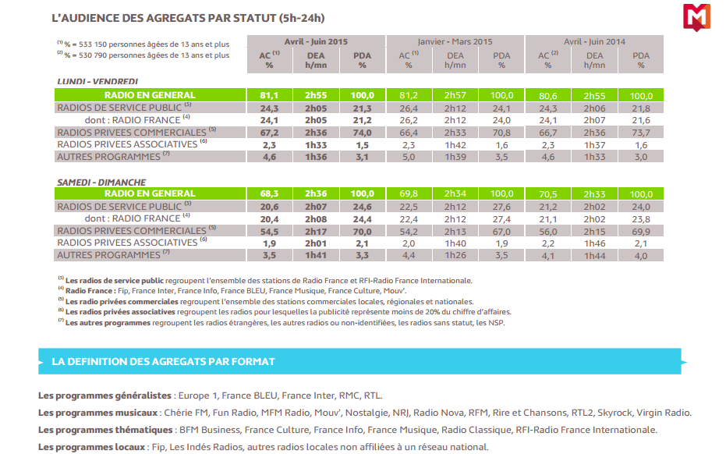
Répartition par catégories

Slide 152
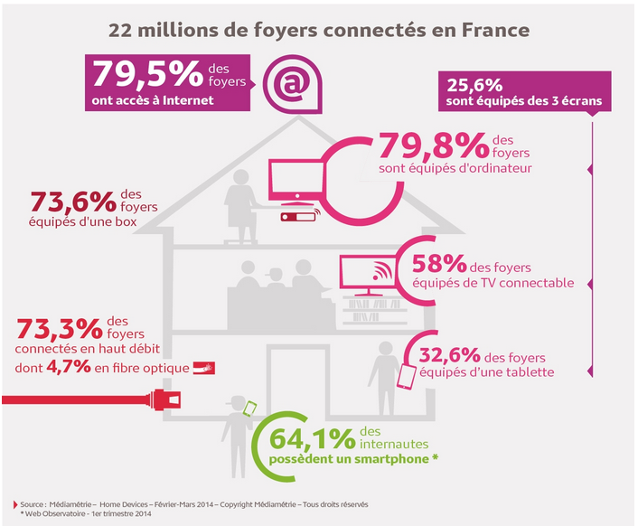
L’équipement des foyers e France en 2014

Slide 153
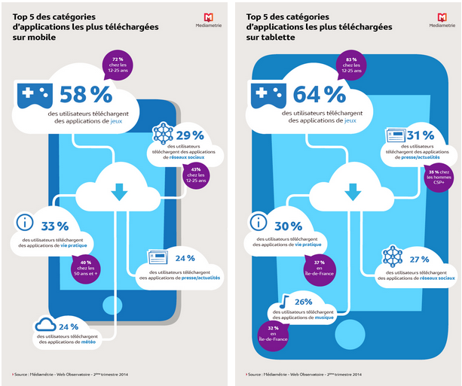
Utilisation des smartphones et tablettes

Slide 154
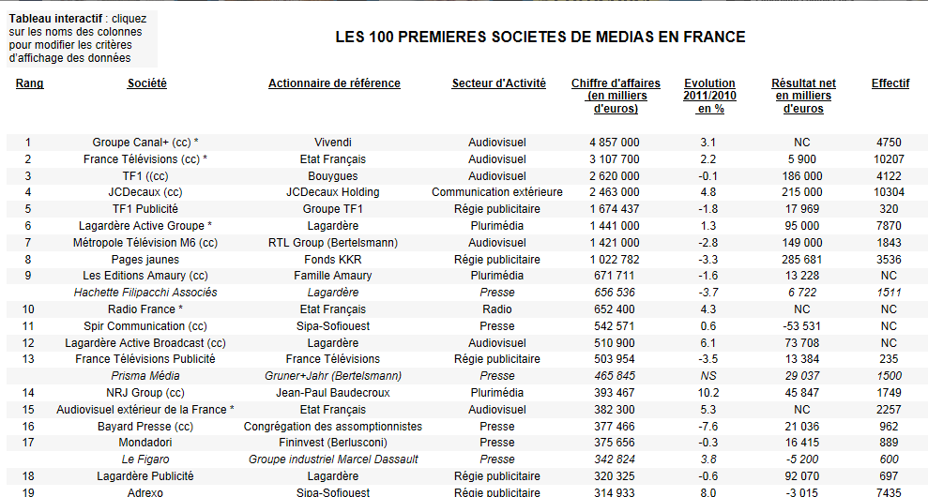
Les sociétés de médias en France
Stratégies données bilan 2012

Slide 155
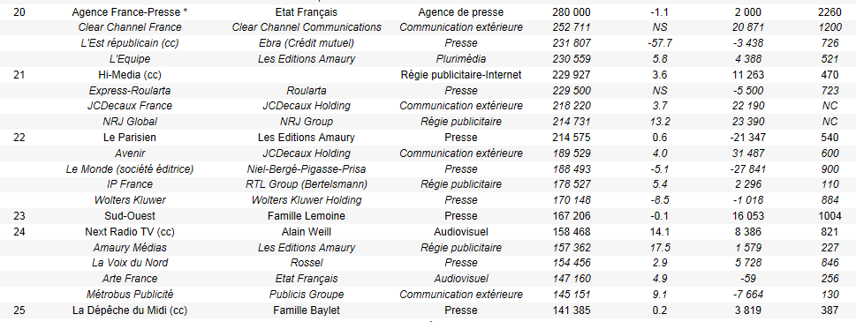
Les sociétés de médias en France

Slide 156
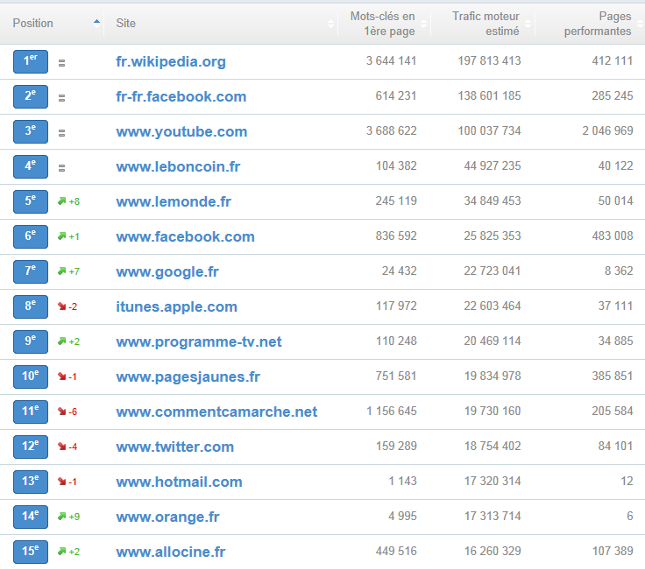
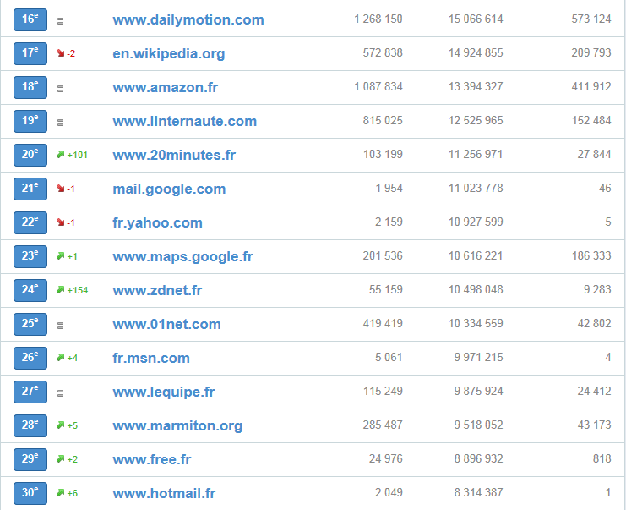


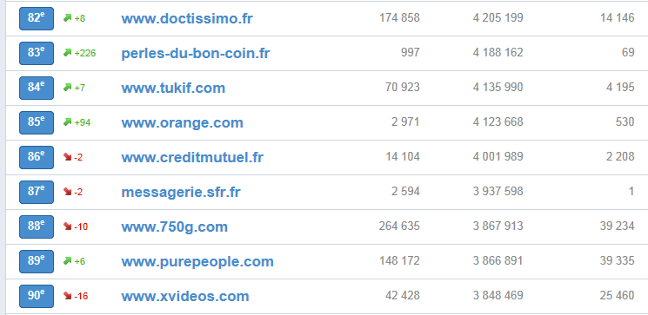
La fréquentation des sites Internet
Source Mediametrie Sept 2012 Classement Cyberesta

Slide 157
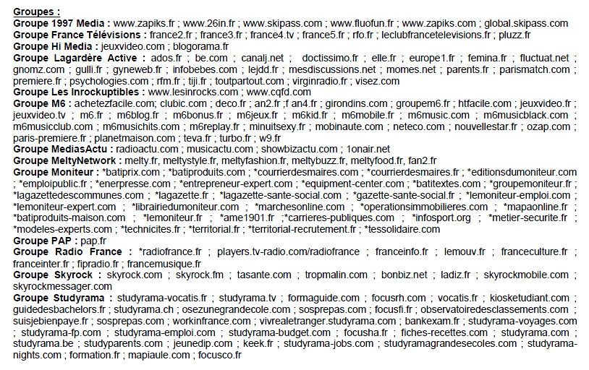
L’organisation des groupes de sites Internet

Slide 158
Le paysage radiophonique
  Radios publiques : Radio France, RFO,RFI, France Culture, Radio France bleu
  Radios privées :
    Radios de catégorie A : radios associatives sans gros moyen financiers obligation d’un programme d’intérêt local d’au moins 4 h entre 6h et 22H ( ex : RCF, Radio Shalom)
    Radios de catégorie B : radios commerciales locales ou régionale s indépendantes ( ex : AGORA FM 94.0 à Grasse). Ne doivent pas desservir plus de 6 millions d‘auditeurs.
    Radios catégories C : radio commerciale avec décrochage local ( ex groupe NRJ) Ne doivent pas desservir plus de 6 millions d‘auditeurs.
    Radios catégorie D programme national sans décrochage local . (ex : Sky Rock)
    Radios catégorie E ex radios périphériques ( ex : RMC, RTL, Europe 1)
    Attention : rien à voir la segmentation du paysage pour le marketing ( radios généralistes, radios musicales etc…)

Slide 159
Segmentation des radios suivant intérêt marketing
Un média segmenté :
  Radio généralistes
  Radios musicales
  Radios thématiques
  → différents types de segmentation
  Radios locales
  Radios on line

Slide 160
La définition des indicateurs d’audience Radio
AM : Audience Moyenne = Moyenne des audiences des quarts d’heure, en pourcentage de la population ou en Milliers.
AC : Audience Cumulée = Ensemble des personnes ayant écouté au moins une fois dans la tranche horaire ou la journée (5h-24h), en pourcentage de la population ou Milliers.
DEA : Durée d’Ecoute par Auditeur (en heures / minutes).
PDA : Part D’Audience (Part de Marché) = part que représente le volume d’écoute d’une station, d’un agrégat ou d’un couplage dans le volume d’écoute global du média radio.

Slide 161
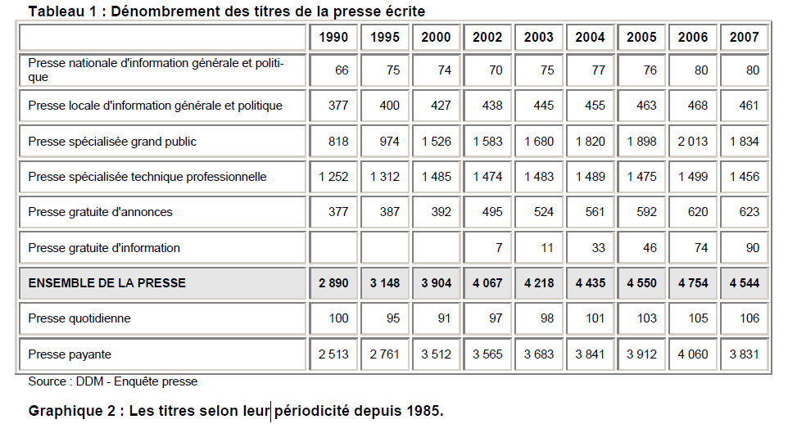
Presse écrite

Slide 162
Lectorat de Nice Matin
Diffusion quotidienne : 224 000 exemplaires (2000-2002)
Sexe
Homme : 50.7%
Femme : 49.3%
Age
60 ans et plus : 38.2%
35-49 ans : 22.5%
CSP
Inactif : 43.9% (se recoupe avec les 60 ans et plus, car retraités)
Employé : 14.7%
Affaires et cadres : 9.6%

Slide 163
NTIC & les nouveaux médias
Les déclinaisons web des médias classiques
Les médias web spécifiques
  Les sites généralistes
  Les sites spécialisés

Slide 164
Quels journalistes pour quelles infos ?
La dilution du métier de journaliste
Le formatage de l’info
Buzz et blog
L’hypertexte et l’accessibilité à l’archive
"En sa totalité l'archive n'est pas descriptible, et elle est incontournable en son actualité." - Michel Foucault, L'Archéologie du Savoir

Slide 165
L’influence des médias approches de la réception
Le behaviourisme
(medias puissants sujets faibles, protection des consommateurs, censure)
Ecole fonctionnaliste
La liberté du consommateur (Paul Lazarsfeld)
Usages et gratifications : info & divertissement (Lazarsfeld et Merton)
Ecole de Francfort
Appropriation des médias , destruction de la subjectivité, instrument de domination des groupes financiers

Slide 166
Une Presse en évolution
La scénarisation de l’information
La montée de l’image
L’impératif de rentabilité

Slide 167
L’information des médias
Genèse de l’information
Un processus complexe généralement passé sous silence
L’information de va pas de soi
Force du média de considérer que l’information est une réalité évidente

Slide 168
L’information
Le fait ( Wittgenstein : le monde est tout ce qui arrive. Le monde est l’ensemble des faits, non pas des choses)
L’événement : la rupture dans la trame des faits, la déchirure d’un continuum
La mise en récit de l’événement
L’information presse comme récit d’un événement

Slide 169
Sémiotique de l’événement
Le référent : la réalité survenue dans l’histoire
( ex un avion sur une tour à NY le 11/09/01)
Le signifiant ce qu nous permet de le dire, de le raconter, de le représenter, ce que nous en savons, l’ensemble des témoignages sur l’événement, des documents des archives
Le signifié ce qui le rend interprétable et le renvoie à un système d’interprétation et de culture

Slide 170
Les trois catégories de l’événement
événement réel ( ce qui arrive)
événement symbolique (ce qui est représenté)
événement imaginaire(ce dit la rumeur)
Lamizet : Sémiotique de l’événement :
la construction de l’événement symbolique est le travail du journaliste,il ouvre matière à interprétation

Slide 171
Communication – Information les objectifs antagonistes
Quoi de neuf ?
Est ce important ?
Y a t’il un changement ?
Est ce stratégique, opérationnel, technique?
Est ce positif ?
Quelle est la cible ?

Slide 172
Typologie des messages de communication
Hiérarchie des thèmes
Message stratégique
Message opérationnel
Message technique

Slide 173
Identification des émetteurs des messages de communication
Choix des intervenants
Président
Directeur opérationnel
Chef de produit
Vécu : Agent d’exploitation,
Attaché de presse

Slide 174
Les outils des relations presse
Connaissance de la cible
Fichier presse et bases de données
Vecteurs des relations presse
Conférence de presse
Dossier de Presse

Slide 175
Connaissance de la cible
Du fichier à la base de données
10 à 15% d’un fichier Presse
obsolète
au bout d’un an

Slide 176
BDD Presse
BDD
Gestion des contacts
Sélection
Impression
mailings
Ajout
Zone géo
editing
Suppression
Type de presse
e-mailing
Modification
Periodicité
Historique des relations avec l’org.
Média
Rubrique
Type de contact

Slide 177
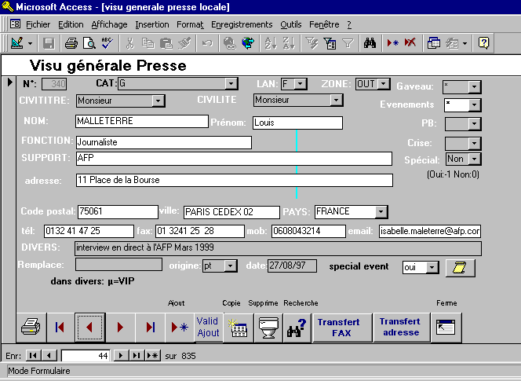

Slide 178
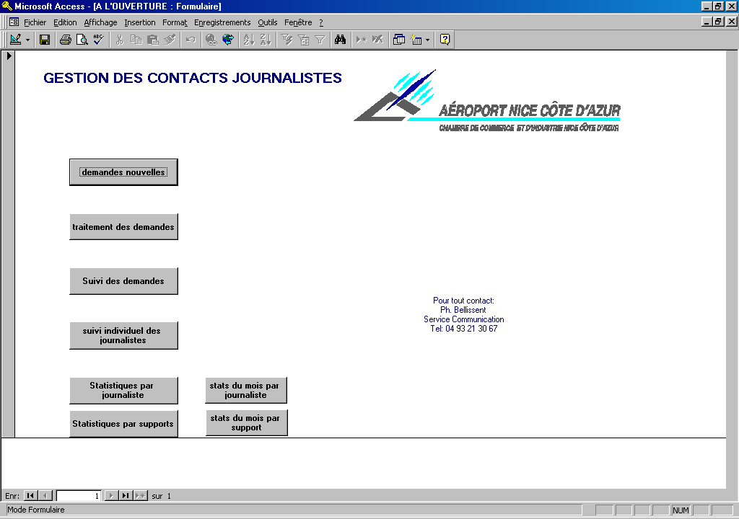

Slide 179
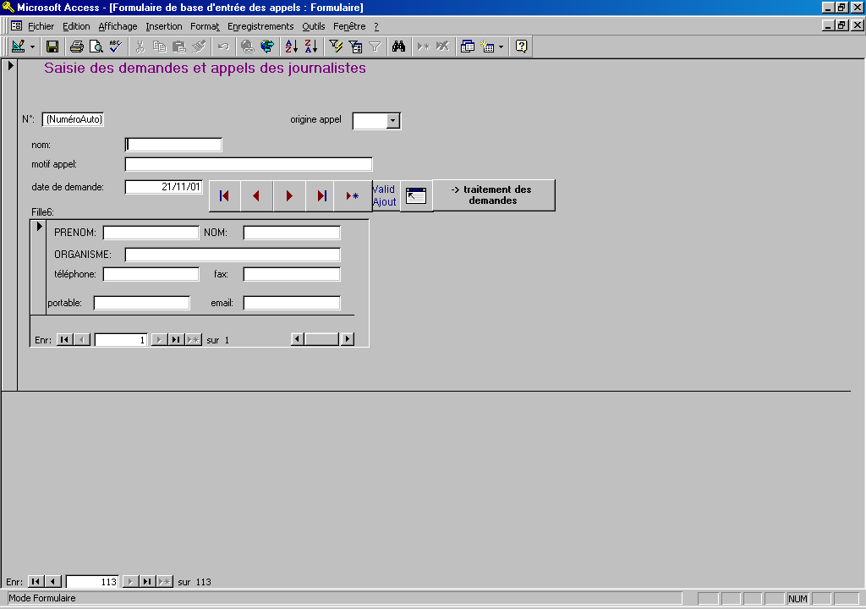

Slide 180
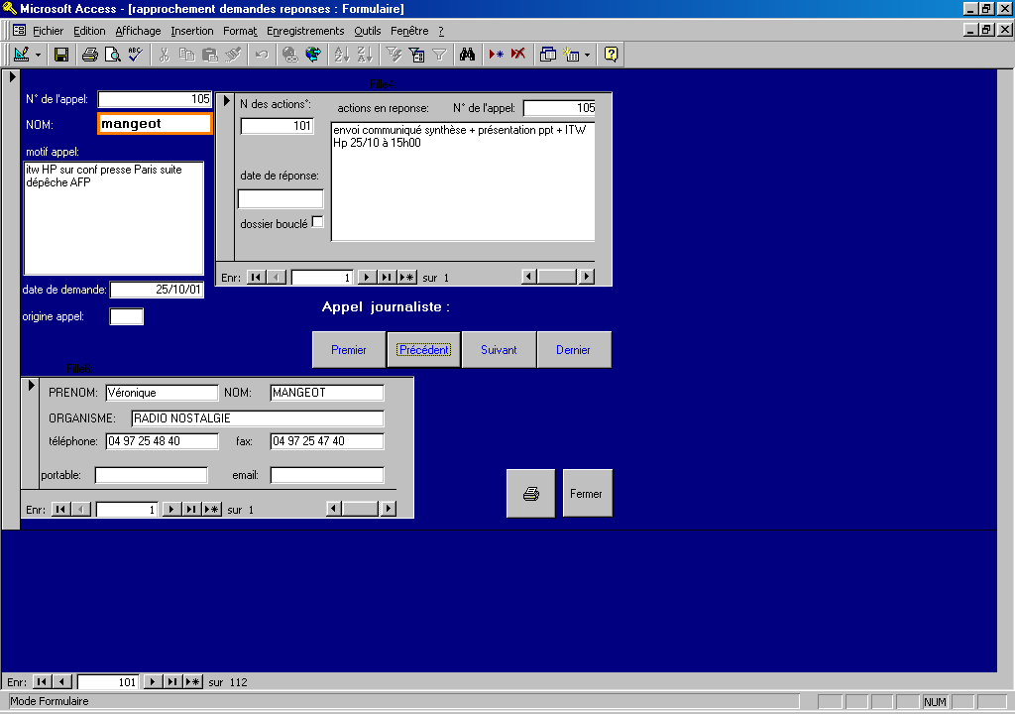

Slide 181
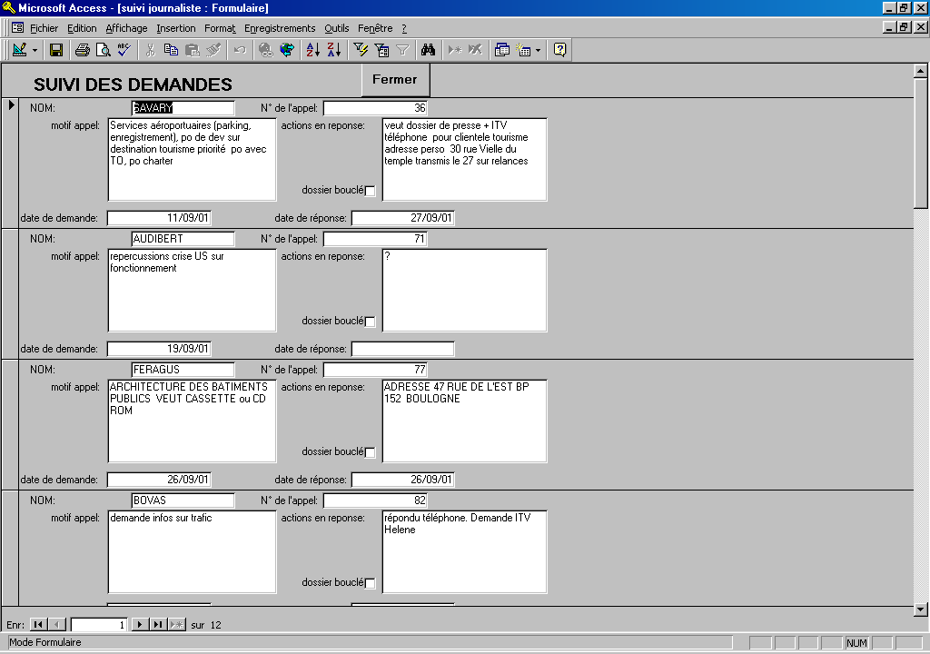

Slide 182
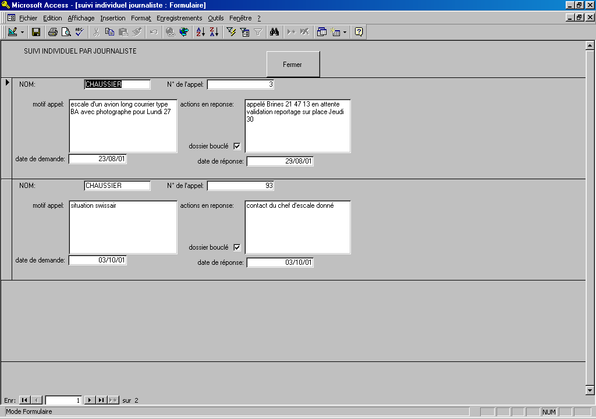

Slide 183
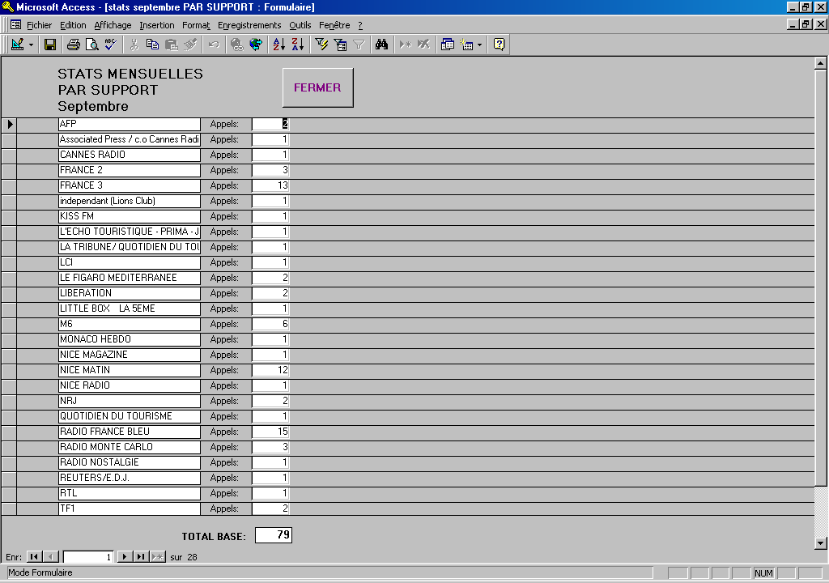

Slide 184
Maitriser sa relation presse
Information subie / information volontaire
La stratégie de communication en ligne de mire
Occuper le terrain
Créer l’angle d’attaque

Slide 185
Vecteurs des relations presse
Le dossier de presse
Le communiqué de presse
L’entretien
L’interview
La conférence de presse
NTIC et site Web

Slide 186
Le dossier de presse
Règles de fond
Cohérence du message
Diversité des angles
Exhaustivité

Slide 187
Le dossier de presse
Règles de forme
Identification de l’émetteur
Structuration
Cohérence de présentation

Slide 188
Le dossier de presse
Règles de forme
Identification de l’émetteur
Structuration
Cohérence de présentation

Slide 189
Le dossier de presse
Règles de forme
Identification de l’émetteur
Structuration
Cohérence de présentation

Slide 190
Le dossier de presse
Règles de forme
Identification de l’émetteur
Structuration
Cohérence de présentation

Slide 191
Le dossier de presse
Règles de forme
Identification de l’émetteur
Structuration
Cohérence de présentation

Slide 192
Le dossier de presse
Règles de forme
Identification de l’émetteur
Structuration
Cohérence de présentation

Slide 193
Le dossier de presse
Règles de forme
Identification de l’émetteur
Structuration
Cohérence de présentation

Slide 194
Le dossier de presse
Règles de forme
Identification de l’émetteur
Structuration
Cohérence de présentation

Slide 195
Le dossier de presse
Règles de forme
Identification de l’émetteur
Structuration
Cohérence de présentation

Slide 196
Le communiqué de presse
Règles de fond
Unicité du message
Exhaustivité de l’information
La cohérence par rapport aux messages antérieurs

Slide 197
Le communiqué de presse
Les différents communiqués de presse Le communiqué d’invitation
Le communiqué d’information

Slide 198
Le communiqué de presse
Règles de forme
Identification de l’émetteur
Structuration
la règle du 1 page
Le behaviourisme
(medias puissants sujets faibles, protection des consommateurs, censure)
Ecole fonctionnaliste
La liberté du consommateur (Paul Lazarsfeld)
Usages et gratifications : info & divertissement (Lazarsfeld et Merton)
Ecole de Francfort
Appropriation des médias , destruction de la subjectivité, instrument de domination des groupes financiers

Slide 199
L’entretien informel
l’entretien moment privilégié de la relation presse
Le lieu
    Tête à tête
    Déjeuner
    entretien téléphonique
Les thèmes
    L’implicite
    Présupposés en sous entendus

Slide 200
L’interview
Presse écrite
Radio
Télé

Slide 201
L’interview
Problématique :
Accepter ou refuser l’interview
Le délai de réponse

Slide 202
L’interview
Presse écrite
Radio
Télé
Le choix des acteurs
Le dispositif
L’interaction
La préparation
La réalisation
Le contrôle sur le texte ?

Slide 203
L’interview
Presse écrite
Radio
Télé
Le choix des acteurs
Les contraintes spécifiques à la radio
Le dispositif
L’interaction
La préparation
Questions préalables ou non
La réalisation

Slide 204
L’interview
Le choix des acteurs
Les contraintes spécifiques à la télé
Le dispositif
Le choix du lieu
Les reportages annexes
L’interaction
La préparation
Questions préalables ou non
La réalisation
Presse écrite
Radio
Télé

Slide 205
L’interview : les critères de réussite
Suivi de l’axe
Suivi de l’axe
FOND
Clarté de la question
Clarté de la réponse
Pertinence de la question
Pertinence de la réponse
FORME
Pertinence de l’image
Pertinence de l’image
Pertinence du son
Pertinence du son
Intervieweur
Interviewé

Slide 206
Apprécier un reportage : la fiche de visionnage
1/ remarque à chaud :
j’aime, j’aime pas
2/ fiche d’analyse
sujet : de quoi ça parle
propos: qu’est ce qu’on en dit
3/ quelle information apportée
qui ?
quoi ?
où ?
quand ?
comment ?
pourquoi ?
4/ logique adoptée
par le tournage
par le montage
par le commentaire

Slide 207
Le rôle de l’attaché de presse
1/ Avant
  Préparer les documents et fiches
  Choisir le lieu de l’interview
  Déterminer le timing
2/ Pendant
  Gérer l’éclairage
  Penser au maquillage, cheveux , cravate
  Protéger et rassurer l’interviewé
  Rôle du paraverbal
3/ Après
  Vérifier les documents donnés au journaliste
  Ne pas remercier !!!

Slide 208
5/ scène clé
Audio ? Visuelle ?
6/ sons et images utilisés
sons : commentaires sur image, son direct, interview, musique, silence
images: choix ou totalité des rushes, images prétextes, archives,scriptels, palettes graphiques
7/ relations images son
3 - 3 = 0 annulation
3 / 3 = 1 aliénation (radio illustrée ou bla bla sur images)
3 + 3 = 6 superposition (redondance)
3 X 3 = 9 démultiplication
Besse et Desormaux : construire le reportage télé CFPJ

Slide 209
La conférence de presse
QUI
QUOI
OU
QUAND
COMMENT
Un exercice rituel

Slide 210
La conférence de presse
Le choix des acteurs
un ou plusieurs intervenants de l’entreprise
  Attribution des rôles
Intervenants extérieurs et partenaires
  La négociation des thèmes

Slide 211
La conférence de presse
QUI
QUOI
OU
QUAND
COMMENT
Le choix des thèmes
thème unique un ou plusieurs intervenants de l’entreprise
  Attribution des rôles
Intervenants extérieurs et partenaires
  La négociation des thèmes

Slide 212
La conférence de presse
Le choix du lieu
espace dans l’entreprise
  Proximité
  Facilités logistique
espace extérieur
  Neutralité
  Complexité d’organisation
  Coût
QUI
QUOI
OU
QUAND
COMMENT

Slide 213
La conférence de presse
Le choix du moment
en réaction
  Pression externe
  Attitude de défense
au moment choisi par l’entreprise
  Initiative
  Contraintes de concurrence d’évenements
QUI
QUOI
OU
QUAND
COMMENT

Slide 214
La conférence de presse
Le dispositif
  Position des acteurs
  Organisation de l’espace ( U, cinéma, demi lune…)
  Le déroulé
  L’exposé initial
  Les questions réponses
  Les interviews
QUI
QUOI
OU
QUAND
COMMENT

Slide 215
La conférence de presse
Les supports visuels en conférence de presse
Films & vidéos
Transparents

Slide 216
Prestations pour une conférence de presse
1/ Avant
1 - Création des dossiers
2- Choix du lieu de la conférence de presse
3 - Choix du prestataire catering
4 - lancement des invitations
5 - Relances des invités

Slide 217
Prestations pour une conférence de presse
2/ Pendant
6- Accueil des journalistes
7- Logistique de la manifestation ( si non sous traitée)
8- Gestion des interviews

Slide 218
prestations pour une conférence de presse
3/ Après
9-Envoi du communiqué de presse
10- Suivi des retombées
11- Création de la revue de presse

Slide 219
Mesure de l’efficacité des Relations Presse
Opportunité de la mesure
comparaison avec les dépenses de pub
Quantification : L’EAE
Analyse d’image

Slide 220
Le coût de la Pub
Télévision Radio Presse
Peugeot 1,6 Fjord 0,997 Lidl 3,3
Ford 1,6 Renault 0,995 Orange 3,2
M6 1,4 Jockey 0,961 Crédit Agricole 2,9
L’Univers de Jeux 1,2 BUT 0,8 31 Renault (VelS) 2,8
BNP 1,2
En millions d’€
Stratégies Février 2003

Slide 221
Le coût médias hors média
Médias : 36%
Marketing direct : 50%
Promotion : 25%
Publicité événementielle :11,5%
RP : 9%
Annuaires & imprimés : 4%
Dominique Scalia le management de la communication globale Ed Demos 2001

Slide 222
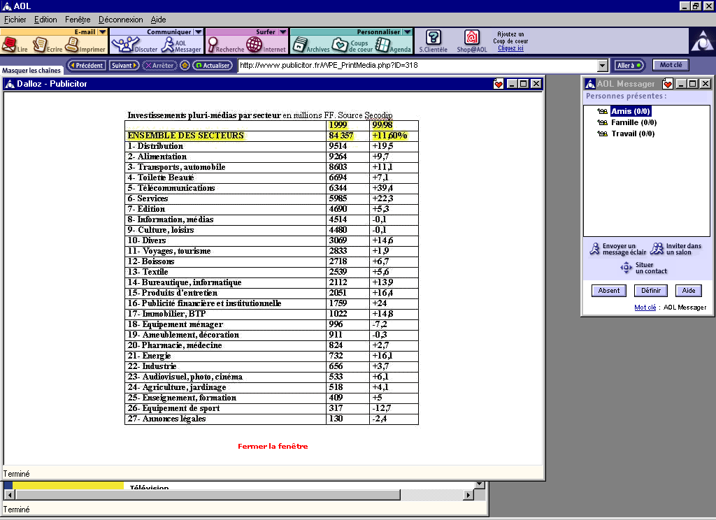
Les dépenses de publicité par secteur

Slide 223
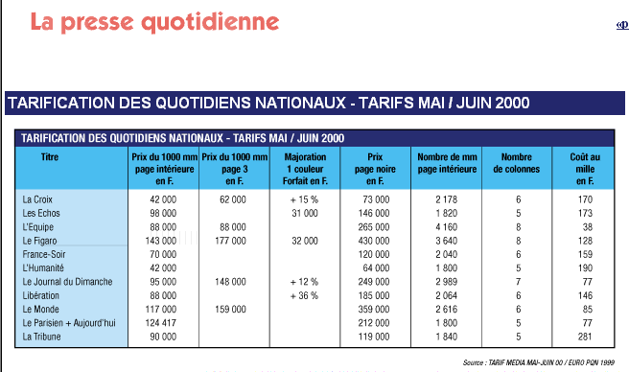
Tarifs presse quotidienne
(source médiapoche)

Slide 224
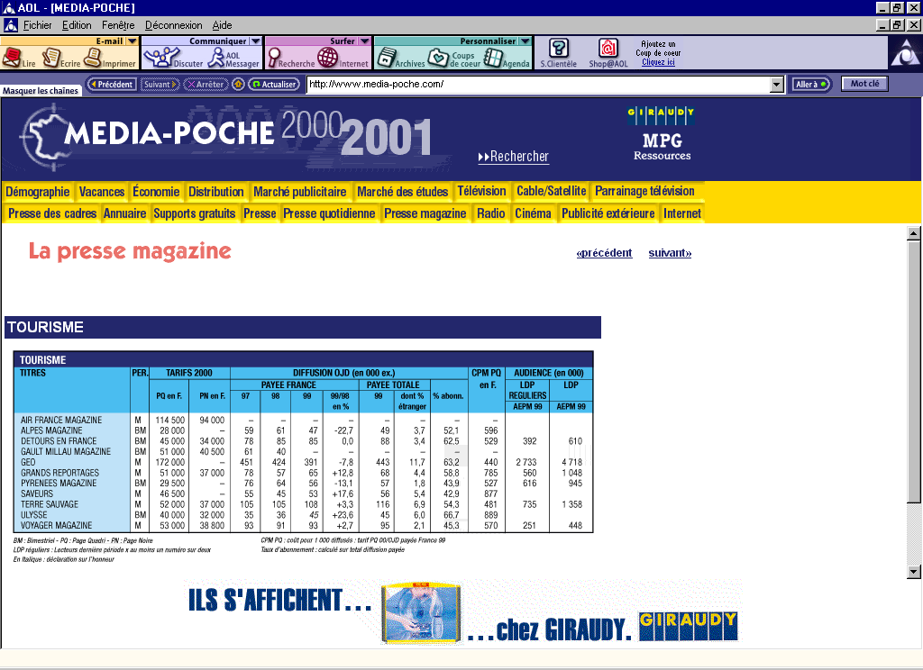
Tarifs presse magazine
(source médiapoche)

Slide 225
Le retour de l’information dans l’entreprise
Aide à la prise de décision
Outil de management

Slide 226
L’évaluation mensuelle
Un indicateur de performances

Slide 227
Les chiffres clés
Evaluation mensuelle des retombées presse 25/04/01 – 24/05/ 2001

Slide 228
Les types de presse
Evaluation mensuelle des retombées presse 25/04/01 – 24/05/2001

Slide 229
L’analyse d’image
Aide à la politique globale de communication

Slide 230
1. Les chiffres clés
Nb d’articles
Corpus étudié | 175 articles
Presse écrite | 173
Presse audiovisuelle | 2
Potentiel d’influence
Corpus étudié | 56 millions de contacts
Répartition par type de médias (nb. d’articles)
Le corpus étudié comprend 175 retombées dans la presse écrite et 2 alertes.
Le corpus de presse écrite représente un Potentiel d ’Influence de 56,3 millions de contacts.
Si l ’on se réfère à la moyenne d ’articles et à celle du Potentiel d ’Influence par mois, on remarque que l ’Aéroport de Nice a été moins médiatisé que pendant la période de novembre et décembre. En effet, on recense 58 articles en moyenne par mois pour le premier trimestre 2001, contre 75 articles par mois pour novembre - décembre 2000.
De même le Potentiel d ’Influence moyen a été plus élevé en novembre et décembre : 22,4 millions contre 18,7 millions pour la période de janvier à mars 2001.

Slide 231
2. Les caractéristiques de la médiatisation
2.1. La répartition par catégorie de presse
«Nice Matin» semble être la principale référence médiatique de l ’Aéroport de Nice et ce support conserve sa place de « leader » avec 50 articles, soit 29% du corpus total.
On notera la présence d ’un nouveau support dans ce classement, celui de La Tribune qui a consacré 11 articles à l ’Aéroport. Celui-ci a évoqué la progression du trafic international qui a permis de « doper » l ’Aéroport de Nice. (La Tribune le 12/01/01).
Le Quotidien du Tourisme a mis l ’accent sur le nombre de passagers enregistré à l ’aéroport. En effet, «L ’Aéroport Nice - Côte d ’Azur crève le plafond des 9 millions de passagers ».(Le Quotidien du Tourisme le 18/01/01).
C ’est encore dans la presse régionale française que l ’Aéroport de Nice réalise sa plus grosse médiatisation avec 57%; c ’est légèrement moins qu’en novembre - décembre 2000 (-2 points). Cette dernière s ’intéresse particulièrement aux techniques utilisées pour les travaux du Terminal 2 de l ’Aéroport.
De même, la presse nationale française occupe la deuxième place, mais en ayant perdu 4 points (26% en novembre - décembre).
La seule hausse est constatée dans la presse spécialisée (+ 4 points).
La presse internationale maintient son pourcentage.

Slide 232
2. Les caractéristiques de la médiatisation
2.2. Le niveau d’exposition de l’Aéroport de Nice dans la presse
La visibilité de l ’Aéroport de Nice s ’est réalisée dans des articles plus petits qu’au mois de novembre et décembre (+ 17 points, ainsi que dans des articles dont l ’annonce à la une a été moins importante (- 1 point). Ceci explique la baisse moyenne par mois du Potentiel d ’Influence.
En revanche, à l ’intérieur des articles, la visibilité de l ’Aéroport est plus forte, dans la mesure où on observe une hausse de 5 points des articles exclusivement consacrés à ce dernier. De plus, l ’Aéroport apparaît plus souvent dans les titres (+ 8 points).

Slide 233
4. L’image médiatique de l’Aéroport
4.1.La tonalité du discours journalistique sur l’Aéroport de Nice
Le discours journalistique évolue ces 3 derniers mois de la façon suivante : forte hausse des tonalités neutres (+13 points), hausse des tonalités favorables (+11 points) et baisse des autres tonalités, les défavorables (-29 points), les équilibrées (-5 points).
Les annulations ou retards de vols dus à la météo et aux grèves d’Air France ont touché l’Aéroport, sans pour autant affecter directement l ’image de ce dernier.

Slide 234
4. L’image médiatique de l’Aéroport
4.2. La tonalité du discours par type de presse
En % du nb. d’articles
La presse internationale présente cette fois-ci un discours uniquement neutre (pourcentage élevé de tonalités défavorables en novembre et décembre) portant sur les moyens d ’accès pour voyager sur la Côte d’Azur. De plus, la presse internationale a présenté sur l ’initiative de Easy Jet, qui développe son trafic en Europe en mettant en place les liaisons Amsterdam - Nice, ainsi que pour Edimbourg et Belfast. Easy Jet est rapidement suivi par Go, les 2 compagnies se livrant alors à une bataille de prix pour leurs vols à destination de Nice.

Slide 235
4. L’image médiatique de l’Aéroport
4.3. Les traits d’image positifs relatifs à L’Aéroport de Nice
On retrouve les mêmes traits d ’image positifs en tête qu’en novembre et décembre: la dimension internationale de l ’Aéroport de Nice, notamment due aux vols réguliers que Easy Jet et Go ont mis en place. De plus, l ’Aéroport enregistre une forte augmentation du nombre de passagers, au niveau national et international; cette dimension est également évoquée à l ’occasion de l ’augmentation du nombre de passagers «dopé par un trafic international en progression, Nice Côte d ’Azur conforte sa seconde place derrière les aéroports parisiens » La Tribune le 12/01/01. Cette hausse de passagers a exprimé une notion de taille.
Le trait expansion / progression concerne les travaux du Terminal 2 dont les techniques sont reconnues comme étant innovantes et modernes : «Des structures haut de gamme, avec la technique du coffrage glissant; avec une technique innovante, l ’aspect extérieur est ainsi particulièrement soigné » Corse Matin le 03/01/01.
La place de leader se confirme pour l ’aéroport «Le deuxième aéroport français est celui de Nice avec quelques 9,3 millions de passagers » Nice Matin le 10/03/01. Il se trouve juste derrière les aéroports parisiens.

Slide 236
4. L’image médiatique de l’Aéroport
4.4. Les traits d’image négatifs relatifs à L’Aéroport de Nice
Les annulations ou retards ne se réfèrent pas à un seul fait mais à plusieurs. En effet, la météo a été mauvaise à plusieurs reprises; « l ’aéroport a été étouffé par une gigantesque nappe de brouillard d ’un kilomètre carré » (Nice Matin le 31/12/00) et « Le temps exécrable qui a régné hier sur la Côte d ’Azur a eu quelques répercussions sur les mouvements aériens, au départ et à l ’arrivée de Nice » (Nice Matin le 09/03/01).
Les grèves touchent des mouvements internes à la compagnie Air France qui ont conduit à des annulations de vols le 17 mars à l ’aéroport. Air France avait déjà subi un mouvement de grève le 26 janvier et 19 vols avaient été annulés.

Slide 237
4. L’image médiatique de l’Aéroport
4.5. Le profil médiatique de l’Aéroport
Le trafic aérien a une bonne santé en France et les aéroports du sud d’autant plus. L ’Aéroport de Nice, lui, se conforte à la deuxième place derrière les aéroports parisiens et a le statut de premier aéroport de Province. L ’augmentation de nombre de passagers en 2000 semble se confirmer par une croissance continue en 2001.
«Les aéroports du pourtour méditerranéen affichent leur bonne santé. » La Tribune le 31/01/01.
« L’aéroport était lui aussi sur la plus haute marche du podium. Avec 8 593 059 passagers en 1999, il confirmait qu’il est sans conteste le premier aéroport de province, devant Marseille - Marignane et Lyon - Stanislas. Une position que l ’extension du terminal 2 ne fera que renforcer… » Nice Matin le 31/12/00.
La croissance du trafic aérien en France et la saturation des aéroports parisiens mènent à une réflexion sur des solutions régionales, permettant ainsi aux aéroports de province de prendre de l ’importance.
« En attendant la construction de la troisième desserte parisienne, les aéroports régionaux renforcent leur position.» Le Monde le 31/12/00.
« la croissance du trafic aérien bénéficie depuis plusieurs années aux aéroports régionaux. Ce phénomène est essentiellement dû à la coopération accrue des aéroports d ’Orly et Roissy - Charles De Gaulle.» Le Monde le 31/12/00.
«ADP a suggéré au gouvernement une certaine articulation en matière d ’investissements, afin que l ’exploitant des 2 plates-formes d ’Ile De France puisse participer à l ’édification de nouvelles aérogares dans certaines métropoles de province. » Les Echos le 08/02/01.

Slide 238
L’Analyse Message émis message repris
Objectif : mesurer le taux de reprise des messages de l’organisation par les médias.
Voir si le journaliste attribue l’information à l’organisme émetteur ou s’il se la réapproprie.
Défnir un indicateur ultime de l’efficacité de la communication presse

Slide 239
message émis-message repris
2. Analyse de la reprise des messages du communiqué de presse
2.1 Les chiffres clés
Les informations du communiqué « Bilan de l’année 2003 » ont été divisées en deux catégories : les données chiffrées et les informations stratégiques.
Nous avons ici le nombre moyen d’informations par article. Ces données sont des moyennes par article sachant que l’on relève dans le corpus : un article avec 1 information et un article contenant 27 informations.
Il y a donc une moyenne de 3,3 informations chiffrées par article (33% de l’article) et 5 informations stratégiques par article (20% de l’article). Cela représente une moyenne de 8,3 informations par article soit 24% de reprise de messages.
On remarque donc que les informations chiffrées, moins nombreuses dans le communiqué (10 informations), sont plus exploitées avec un taux de reprise de 33%, que les informations stratégiques avec un taux de 20% .

Slide 240
message émis-message repris
2. Analyse de la reprise des messages du communiqué de presse
2.2 Les informations chiffrées
Dans ce tableau, on constate la présence de la totalité des messages chiffrés relevés dans le communiqué de presse. Ce tableau permet de constater que les messages chiffrés du communiqué ont donc tous été cités au moins une fois.
Parmi les données chiffrées, c'est le résultat du trafic en 2003 qui arrive en tête des informations reprises par les journalistes avec 14 retombées. Il est intéressant de noter que cette information est située dans le premier paragraphe du communiqué « Bilan de l’année 2003 ».
  « L’aéroport Nice Côte d’ Azur a enregistré en 2003 une baisse globale de 0,6% » (Nice Matin le 13/01/04).
La baisse de 5% du trafic national se place en deuxième position et représente 12 retombées :
  « le trafic national, qui représente 47% du trafic national, est en baisse de 5% » (Tourismexpress.info le 13/01/04).
En regroupant les informations, on observe que la presse s’est davantage intéressée aux informations concernant le trafic international (22 retombées) que les informations nationales (17 retombées).

Slide 241
2.3 Les informations stratégiques
Ce tableau présente la totalité des informations stratégiques relevées dans le communiqué. Sur 25 informations relevées, on remarque que 22 d’entre elles ont été reprises dans la presse. Trois messages n’ont donc pas été repris.
Parmi les informations stratégiques, la presse s’est intéressée en particulier au poids des low costs à Nice. En effet, la disparition d'Air Lib est présente dans 12 retombées, et celle d'Aéris dans 11 retombées soit 55% du corpus.

Slide 242
message émis-message repris
Enfin dans 9 articles (soit 45% du corpus), la presse indique que les bons résultats de 2003 sont à imputer à l'activité des low costs :
« un bon résultat que les services de l’aéroport attribuent à la poussée des compagnies low costs (2,5 millions de passagers en 2003) » (Monaco Hebdo le 15/01/04)
Par ailleurs, une part importante d’ informations stratégiques concerne le trafic national. En effet, les informations traitant du trafic national obtiennent 23 retombées, alors que les informations internationales obtiennent 9 retombées.
Parallèlement, les informations peu reprises par la presse concernent pour une grande part l’aménagement interne de l’Aéroport. Les informations concernant la dernière tranche du parking, le nouveau garage ou l’installation du Wifi sont présentes dans le bas du tableau.
Bilan de la reprise des messages du communiqué de presse.
On remarque que la quasi totalité des messages présents dans le communiqué de presse ont été repris ( 32 sur 35 messages) par la presse. Cependant, les supports n’utilisent pas tous l’information de la même façon.
Tous types de messages confondus, ce sont les informations concernant le trafic national qui ont été les plus reprises par la presse. Ces informations sont essentiellement stratégiques alors que pour le trafic international, les informations reprises sont le plus souvent chiffrées.
On remarque également la forte présence des messages concernant les low cost à la fois parmi les chiffres clés et les informations stratégiques.
Ces chiffres sont le reflet de la position de l’Aéroport de Nice : Nice est un aéroport national important tourné vers l’International et qui bénéficie d’une forte présence des low costs.

Slide 243
message émis-message repris
2.4 Les informations reprises par supports
Dans ce tableau on observe la part d’informations que chaque support a utilisé. Les données ci dessus concernent les messages à la fois chiffrés et stratégiques. La colonne taux de reprise des messages permet de visualiser la part de reprise des informations par support.
Nice Matin et l’AFP arrivent en tête des supports ayant cité le plus grand nombre d’informations du communiqué de presse de l’Aéroport Nice Côte d’Azur. Ils ont utilisé chacun 27 messages du communiqué soit 77% d’informations reprises.
Nice Matin arrive en tête des informations stratégiques avec 18 messages repris. Tentation se place en deuxième place avec 17 messages stratégiques cités.
Concernant les informations chiffrées, c’est l’AFP qui se place en première position avec 14 messages cités. Nice Matin arrive ensuite avec 9 messages chiffrés.

Slide 244
message émis-message repris
3. Attribution du message à la source
3.1 Attribution du message à la direction de l’Aéroport de Nice
Ce graphique présente une répartition de la réattribution des messages. 55% des articles ont utilisé le communiqué sans citer la source. La presse a donc, dans sa majorité, utilisé le communiqué « Bilan de l’année 2003 » en se l’appropriant.
En revanche, dans 45% des cas, la mention « selon la direction » était présente : « une perte de 5% sur le marché domestique, a-t-on appris lundi auprès de la direction » (AFP le 12/01/04)

Slide 245
3. Attribution du message à la source
3.2 Attribution du message à l’Aéroport de Nice par support
Ce tableau présente les supports du corpus et l’attribution des articles à l’Aéroport de Nice ou au contraire une ré-appropriation de la part du journaliste. 11 retombées de 7 supports différents se sont réapproprié le communiqué de l’Aéroport de Nice. A l ’inverse 9 retombées de 6 supports ont cité la direction de l’Aéroport.
Il est intéressant de noter que seul Nice Matin a une double position. Dans 3 retombées, l’Aéroport de Nice a été cité comme origine des informations. Ce ne fut pas le cas dans une des retombées de ce support.
De plus, on remarque que l’attribution du message par les supports est plus ou moins forte. Tentation, avec l’article intitulé : « 2003 : Le monde anime l’Aéroport Nice Côte d’Azur », est le support qui s’est réapproprié le plus le discours de l’Aéroport de Nice. Dans cet article, 24 messages (7chiffrés et 17 stratégiques ) ont été repris sans mentionner la source.

Slide 246
message émis-message repris
A l’inverse, l’AFP est le support ayant repris le plus de messages tout en citant la source de l’Aéroport « La poursuite de la croissance internationale (+4%) est à imputer à l’activité des compagnies low costs qui ont desservi vingt-trois destinations et enregistré 2.5 millions de passagers en 2003 selon la direction de l’aéroport. » (AFP le 12/01/04). L’Agence de presse est alors dans son rôle de diffusion de l’information, le plus fidèlement possible à la source.

Slide 247
message émis-message repris
4. Les informations présentes hors communiqué.
4.1 Poids des autres aspects
Ce graphique présente le poids des articles ayant fait mention d’informations concernant l’Aéroport de Nice mais non présentes dans le communiqué.
On observe que dans 65% des retombées, la presse a mentionné des informations supplémentaires concernant l’Aéroport. La presse est allée au delà du communiqué et a utilisé des compléments d’informations dans près des 2/3 du corpus.

Slide 248
message émis-message repris
4. Les informations présentes hors communiqué.
4.2 Les autres aspects
D’autres aspects ont été cités dans 13 retombées soit 65% des articles.
L’aspect ‘historique 2001-2002’ a été évoqué dans 6 retombées (soit 30%). La forte remontée des tarifs sur l’axe Nice Paris et le développement des low costs vers la Grande Bretagne ont comptabilisé 3 retombées, soit 15% du corpus :
  « Mais la Grande Bretagne gagne quand même 5,2% à 1 598 194 passagers » (Sophianet.com le 12/01/04) « Nice Orly [-] a perdu près d’un tiers de fréquences et a connu une forte remontée des tarifs » (Sophianet.com le 12/01/04)

Slide 249
message émis-message repris
4. Les informations présentes hors communiqué.
4.3 Les expressions qualifiantes
La presse a développé un discours plus connoté dans 3 articles. Ces 3 articles n’ont pas mentionné le communiqué de presse.
On remarque par exemple des expressions telles que : ‘Nice sauve la mise’ et ‘forte attractivité’
  « L’aéroport Nice Côte d’Azur sauve la mise en 2003 [-] Dans ce contexte, le bilan 2003 en terme de trafic, même s’il est en léger retrait sur 2002, est loin d’être mauvais. » (Sophianet.com le 12/01/04)
  « En 2003, Nice a pris son envol. L’aéroport de la Riviera a vécu une année riche. En décembre 2002, l’extension du Terminal 2 a porté sa capacité théorique de 9,2 à 13 millions de passagers. L’évolution des boutiques est à l’image de ce spectaculaire bond en avant [-] Forte attractivité.» (Points de vente le 12/01/04)
On note cependant une appréciation négative des résultats, qualifiés de ‘mauvais’
  « Mauvais résultats pour Nice Côte d’Azur [-] Une cascade de mauvaises nouvelles d’autant plus malvenue que l’aéroport venait tout juste de se doter des nouvelles infrastructures du Terminal 2 » (Monaco Hebdo le 15/01/04)
Il semble donc que lorsque le journaliste mentionne la direction de l’Aéroport comme source des informations, il reste factuel. Ici, le fait que la presse se réapproprie le discours permet d’avoir des prises de positions, qu’elles soient favorables ou non.

Slide 250
message émis-message repris
CONCLUSION
Parmi les 35 informations relevées dans le communiqué de presse on a pu constater que 32 informations ont été utilisées dans les 20 retombées du mois de janvier.
Selon les supports, les informations du communiqué « Bilan de l’année 2003 » n’ont pas été reprises de la même façon. Le taux de reprise moyen est de 8,3 informations par article soit 24% des messages. On a pu observer que les informations chiffrées ont été plus largement reprises par la presse (33% d’informations chiffrées par article) que les informations stratégiques (20%).
De plus, certains supports ont repris peu d’informations tandis que d’autres ont utilisé jusqu’à 77% du communiqué de presse. Parmi les messages utilisés, il y a encore une fois, une différence entre les données chiffrées et stratégiques. Les informations internationales sont plus souvent traitées par le biais de messages chiffrés, tandis qu’on retrouve plus d’informations nationales via des messages stratégiques.
On a également pu observer que la majorité des supports s’est réappropriée les informations du communiqué en omettant de citer l’Aéroport de Nice comme source (55%).
Pourtant, de nombreux articles (65%) sont allés plus loin en complétant l’information donnée par le communiqué ou en la mettant en perspective. Les journalistes ont restitué l’information donnée grâce au communiqué en évoquant les bilans précédents ou les projets à venir.
Enfin, même si dans une grande majorité les journalistes ne citent pas leur source, le communiqué est compris et utilisé fidèlement. L’information est donc bien transmise, il n’y a pas d’erreurs et lorsque les journalistes prennent position ils ne transforment pas l’information.

Slide 251
L’attaché de Presse
Compétences
Ethique et déontologie

Slide 252
Attaché de presse ou agence de presse ?
Analyse coûts avantages
Les limites de la sous-traitance

Slide 253
NTIC et sites Web des outils déclinables au service de la com
Intranet et com interne
Problématique
Informer / Influencer
Site web et relations presse
Problématique
Communication Presse / communication grand public
Objectifs
Quelle information
Cohérence de présentation

Slide 254
Site web et relations presse
Problématique
Communication Presse / communication grand public
Objectifs
Quelle information
Cohérence de présentation

Slide 255
Site web et relations presse
Quelle relation d’échange avec les journalistes ?
Quel contrôle sur le discours
Quelle hiérachie de l’information
Quel impact sur la distinction message stratégique opérationnel, technique

Slide 256
Site web et communication institutionnelle
Une communication bilatérale
(chats, forums de discussion)
Un coût minimum

Slide 257
Communication démonstrative : Foires et salons
Objectifs
Buts recherchés
Planification
Réalisation
Actions Presse
Retombées

Slide 258
Pérenniser le fonctionnement : Utilisation des procédures en communication
Objectifs
Buts recherchés
Réalisation
Modalités d‘utilisation
Exemple : logigramme de l’interview CCI Aéroport

Slide 259
Les actions externalisées en Communication

Slide 260
Problématique services internes / externalisation
Raisons budgétaires
Besoins ponctuels
Recherche de compétences fortes
Créativité / renouvellement

Slide 261
Les fonctions susceptibles d’externalisation
Relations Presse
Veille et pige presse
Sites Internet
Reportage photo
Présentations multimédias
Campagnes de pub
Médias planning
Événementiel
Édition
Vidéo

Slide 262
Les différents métiers des agences
Agences de publicité ou de communication globale
Prestataire en multimédia Sites Internet
Prestataire en édition
Prestataire en design création graphique
Prestataire en événementiel
Prestataire en audio visuel
Centrale d’achat d’espace
Prestataire en presse d’entreprise
Prestataire en relations publiques
Prestataire en veille
Conseil en communication
Prestataire en communication de crise
Agence de publicité corporate
Agence de publicité financière
Prestataire en parrainage
Agence de publicité B to B
Prestataire en lobbying

Slide 263
Critères d’une opération d’externalisation
Délais
Compétences internes
Contraintes budgétaires
Contraintes de politique interne

Slide 264
Choix du prestataire
Mise en œuvre
(Devis, consultation, appel d’offres)
Pré sélection
Combien
Comment
Critères : taille de l’agence, proximité, disponibilité, interlocuteur unique, maîtrise des sous traitants

Slide 265
Brief = document écrit
Contexte : Environnement de l’entreprise
Structure évolution du marché, état de la concurrence
Analyse points forts / points faibles
Bilan communication de l’entreprise
histoire valeurs, image actions antérieures avec bilan des actions
Objectif de la consultation
Magazine, plaquette carton d’invitation, organisation de conférence de presse
Cible
clients, institutionnels, personnel entreprise, journalistes

Slide 266
Brief événement
Objectifs recherchés
Évènement prétexte / Évènement en soi
Scénario
Acteurs
Timing
Supports d’accompagnements
Messages délivrés

Slide 267
Le suivi de réalisation
Suivi planning
Suivi financier

Slide 268
Le brief
prestations pour une conférence de presse
Situation de l’entreprise
Objectif de la consultation
Buts recherchés
Planning
Budget

Slide 269
Le droit de réponse
Quand l’exercer
Les conditions à l’exercice du droit de réponse

Slide 270
La communication de crise
Crise : Toute situation ou événement sortant du cadre normal de fonctionnement de l’entreprise, responsable ou non de la crise
Question : y a-t-il lieu d’élargir la problématique sur la communication subie :
  communication de crise/communication sensible thèse de Hederich & Libaert. Cf Wikipedia communication sensible
  Com sensible regrouperait
    Communication sur le risque [ sanitaire (H5N1) technique (amiante) opérationnel alimentaire(vache folle)]
    Communication d’acceptabilité
    Communication relative à activités contestées (armes, déchets nucléaires)
    Communication de crise proprement dite
    Autre choix : com sur le risque & com de crise sont une com de l’accélération du temps de la communication ( com de l’événement)
    Com d’acceptabilité ou relative à des activités contestées du domaine de la com environnement ou proximité

Slide 271
La communication de crise
Crise : Toute situation ou événement sortant du cadre normal de fonctionnement de l’entreprise, responsable ou non de la crise
Typologie
  Crise opérationnelle (panne de système informatique, annulation de vols cause météo, coupures EDF, rupture de caténaires )
  Crise d’image (tonneau Mercedes classe A, refus de transport d’handicapés)
  Crise sociale (grèves, plan de licenciements)
  Crise catastrophe (accident majeur)

Slide 272
La crise : danger ou opportunité ?
Le changement dans l’organisation
Un processus de déstabilisation / reconstruction
Caractéristiques | Approche événementielle | Approche processuelle
Nature de l’occurrence des crises | Surprise/ crise imprévisible | Étapes, progression en intensité et visibilité signes avant coureurs
Fréquence | Crise improbable | Crise rare mais normale
Angle d’observation | Conséquences d’une crise | Dynamique d’occurrence, d’amplification et de résorption
Source des crises | évènement déclencheur | Interactions non linéaires de facteurs et acteurs
Explication des crises | Principe de causalité | Approche systémique
Efforts de gestion des crises | Concentration sur la réaction | Concentration sur prévention, réaction apprentissage
Attitude de l’organisation | Attentisme fatalisme | proactivité

Slide 273
Attitudes des publics
Attentes
Reproches
Proximité
Fragilité
Responsabilité
Dimension émotionnelle
Irresponsabilité
Honneteté
Arrogance
Conformité
aux normes
Transgression
des normes
Transparence
Secret
Tribunal de l’opinion
Expertisme
Autisme
Dimension technique
Compétence
Incompétence
Source : enjeux et acteurs de la communication
environnementale et du développement durable
4/06/2003 journée d’études du GRPIC

Slide 274
Impacts stratégiques de la crise
Media
Investigation
Forte attractivité
Clients
Perte de confiances
Chutes des ventes
Contagions à d’autres produits
Victimes
Accusation
Demandes et prise en considération
Associations
Suspicion
Concurrence
Appel au boycott
Forte attractivité
Interne
Attente d’information
Perte de confiance
Démotivation
Turn-over
Pouvoirs publics
Investigations techniques
Répercussions politiques
Locales, nationales et internationales
Prospects
Reconsidération de l’offre
Partenaires économiques
Attentes d’information
Forte attractivité
Concurrence
Analyse et exploite
Recrutement
Hésitation

Slide 275
La communication de crise élément de la gestion de crise
Le cas Exxon, les conséquences de l’Exxon Valdez (Mars 88)
Le référentiel OIMS (Operation Integrity Management System)
Conclusions :
La crise ne relève pas des seuls experts mais est l’affaire de tous
Les risques peuvent être externes mais impliquer l’entreprise
(le transporteur)
La gestion des risques doit prendre en compte les collectivités
La gestion des crises ne doit plus seulement minimiser les risques d’accidents mais les prévenir
La gestion des crises doit être transparente

Slide 276
Dimension technique |  |  | Dimension humaine et culturelle |  |  | Mécanisme de coordination et intégration
Prévention | Réaction Pilotage | Process. Apprentissage | Prévention | Réaction Pilotage | Process. Apprentis-sage | Prévention | Réaction Pilotage | Process. Apprentis-sage
Programme sécurité Audit sécurité Formation technique Évaluation des risques pour toute opération | Plans d’urgence Redondance des systèmes Plans d’évacuation Mécanismes de sécurité et de confinement | Enquêtes et analyse accidents incidents et presque accidents | Formation simulation Com. Interne Formation à la com. de crise | Com de crise | Analyse de presque accident et identification de la composante facteur humain | Système d’info sur les crises du secteur Cellule de crise Audit et contrôle des opérations Programme de coordo. globale de gestion des crises | Plan de gestion des crises Cellule de crise Élaboration systématique de scénarios pour toutes les opérations. | Bases de données sur crises externes et internes Safety Operation Comite Cellule de crise Boucle de progrès
La gestion de crise Christophe Roux Dufort De Boeck Université

Slide 277
Analyse des causes
humaine
Sabotage Terrorisme Crise sociale impliquante Rumeurs Contrefaçons Boycottage | Défaillance organisation Mauvaise communication Sabotage, Rumeurs Activités illégales Harcèlement Maladies
Destruction majeure de l’environnement Catastrophe naturelle OPA Crise politique | Défaut de produit Accident dans installation Panne informatique Faillite
contrôle
excessif
aux PIF
grève
contrôle aérien
externe
interne
pannes
caisses
parkings
retards
compagnies
technique
Patrick Lagadec Apprendre à gérer les crises Paris ed d’Organisation

Slide 278
Typologie suivant le secteur de l’entreprise
Type de crise | catégories | illustrations
 |  | cas | date | événement
Economique Financière Sociale | Difficultés économiques OPA Effondrement boursier Grève problèmes individuel | Renault BSN Air France Harcèlement | 1984 1968 1998 | Pertes financières OPA hostile Grève de pilotes ( W cup)
Technique Sanitaire Accident | Défaillance de produits Suspicion d’intoxication Explosion naufrage | Mercedes classe A Listeria Erika | 1998 1998 1999 | Tenue de route Fromages interdits de commercialisation naufrage
Politique Juridique | Corruption Nouvelle réglementation | Lyonnaise des Eaux Cortal | 1994 1992 | Marché eau Grenoble Suppression de comptes r rémunnérés
Corporate | Action non acceptable Rumeur | Axa Schweppes | 2000 1976 | Doublement cotisations handicapés Agent cancerigène E330

Slide 279
L’accélération des crises
Complexité technologique
Transformation des médias
Sensibilité à l’environnement
Progrès de la réglementation
Accroissement de la méfiance ( fin du paradigme scientiste)
Évolution de la justice
Montée du pouvoir du monde associatif
Fin du modèle d’autorité chez les salariés
Progrès de la métrologie
Mondialisation
La communication de crise Thierry Libaert Dunod

Slide 280
Rumeurs classique et e-rumeur
La rumeur sociologique
E.Morin La rumeur d’Orléans 1966
Les décalcomanies au LSD
En entreprise :
Nature et découvertes et l’Eglise de Scientologie
Hamburgers Mac Do et ver s det terre
Marlboro finance le Ku Klux Klan
Les nouvelles rumeurs avec Internet
Les faux virus
Les fausses maladies
Stratégie
Transparence : si quelques éléments fondés
Contre attaque : A qui profite le crime ( concurrent ?)
Culpabiliser les propagateurs : ex antisémitisme dans la rumeur d’Orléans
Saturation des récepteurs : si tout le monde sait ce n’est plus une rumeur

Slide 281
Les raisons des attitudes du public
Montée des incertitudes
Plus de contrôles mais monde plus complexe
Ex: intoxications alimentaires
Les limites de la science
Les controverses sur l’ESB
Amplification des attitudes anti-mondialisation
Fin de la paysannerie européenne
Absence de responsabilités claires
Ex : crise de la filière bovine
L’impact de la médiatisation
Le poids des mots, choc…

Slide 282
Le traitement médiatique de la crise
Rapidité
Accélération Radios et Internet et Télés : 11 Septembre
Personnalisation
Elf -> Dumas, OM VA -> Tapie, MNEF -> Strauss Kahn
Alarmisme
Grandissement épique des médias Three Mile Island
Procédure d’approches Nice Côte d’Azur
Simplification
Rejet des controverse scientifiques ( ESB)
Internationalisation
Crises alimentaire sur des marques connues ( Coca Cola)

Slide 283
Déroulement de la crise et éclairage médias
Phase préliminaire
première info, scoop journaliste
Phase aigüe
impact maximum dans les médias
Phase chronique
baisse de l’impact médiatique
Phase de cicatrisation
présence médias sur anniversaires réference dans autres crises,

Slide 284
La communication de crise doit être anticipée
Procédures
Définition des rôles
Mise en place préalable des outils
  outils internes
  gestion de la presse ( salle de presse)
  anticipation des situations dégradées
  synthèse : cellule de crise

Slide 285
Traitement de la communication de crise
Définition des rôles
Rôle du dirigeant
Rôle du porte parole (responsable technique)
Rôle de la Communication
Utilisation d’Internet
Source de crises
technique : piratage, virus
communicationnel : dark sites ( Coca, MacDo)
canulars (champ Veuve Clicquot, mob Ericsson)
Lieu d’amplification des crises
Internet outil de gestion de la crise

Slide 286
Déroulement
Analyse processuelle
Procédures préalables
L’entrée en communication de crise
Le déroulement de la crise
Les cibles de la communication de crise
(interne, impliqués, presse)
La sortie de communication de crise
Débriefing

Slide 287
Les crises réussies
Entreprise | Année | Résultats | Conséquence C.T. | Stratégie
Johnson & Johnson | 1982 | Cyanure dans un médicament le Tylenol | Retrait du produit | Transparence Assurance offensive | Confirmation de marque leader et innovante
Lyonnaise des Eaux | 1997 | Taux de nitrate dans eau en Belgique | Entreprise cible des asso. de conso. | Contre attaque: action en resp. contre l’Etat | Arret de crise Amélioration image
Festina | 1998 | Dopage dans équipe cycliste | Retrait équipe | Dissociation coureur équipe Opé. Mains propres. Charte contre dopage | Accroissement notoriété: attribution du produit horlogerie à la marque
EDF | 1999 | Effondrement du réseau après tempete | Attaques sur faiblesses enfouissement des lignes | Communication par la preuve proximité et relais d’opinion | EDF devient entreprise préférée des Français
Thierry Libaert La communication de crise Dunod

Slide 288
Nouvelle problématique en communication : le développement durable
Rappel :
  Communication économique
  Communication sociétale
  Communication environnementale
Une communication par la preuve

Slide 289
La communication éthique:
Communication sur les valeurs
Communication prétexte

Slide 290
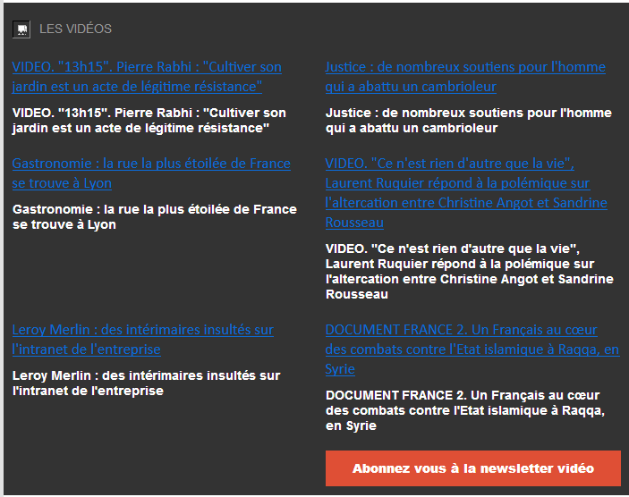
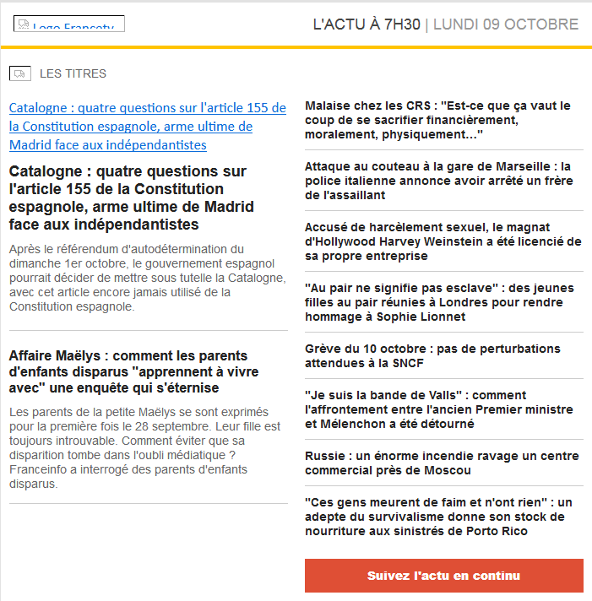
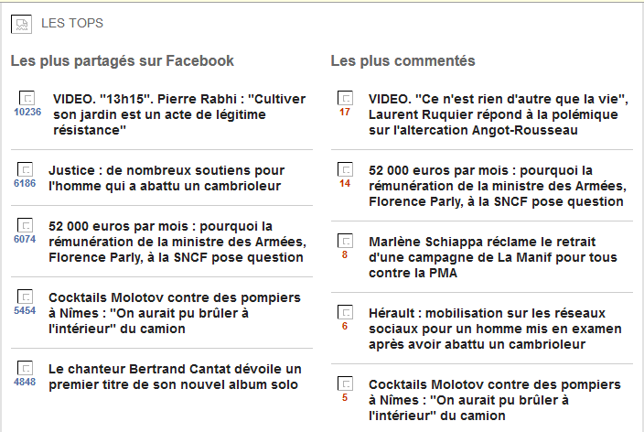
La revue de presse

Slide 291
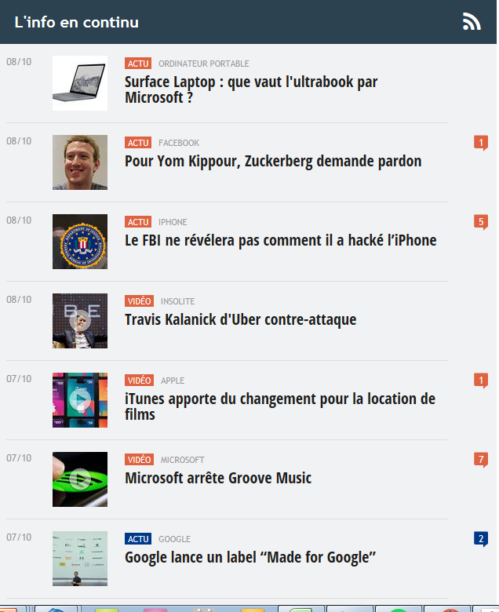
Revue de presse de site ( Clubic)

